Slide 1

- MicroStrategy 개발자교육 매뉴얼 -
1
Notes:
Corporate Introduction 2008 Version 1.0
Last Updated: June 2008
1
I want to welcome and thank everyone for coming today. I have some brief housekeeping and introductory comments and we’ll get right to the main class content.

Slide 2
목 차
1. MicroStrategy 소개
2. 팩트
3. 애트리뷰트
4. 계층
5. 메트릭
6. 필터
7. 프롬프트
8. 콘솔리데이션
9. 사용자그룹
10. 드릴맵
11. 리포트
12. 도큐먼트
13. 데이터 모델링
14. SQL Generation
15. 보안
16. MicroStrategy Intelligence Server
17. MicroStrategy Tutorial 소개

Slide 3

1.MicroStrategy 소개

Slide 4

DW System Architecture
운영계 시스템
DW
OLAP서버
OLAP(사용자 인터페이스)
MicroStrategy
Intelligence Server
MicroStrategy Developer (C/S환경)
Third Party
데이터
SFA
Call Center
Records
ETL
Data Warehouse
(DataMart)
ERP
데이터
Legacy
시스템
데이터
Clickstream
데이터
POS 데이터
WebBrowser
SCM
Metadata
MicroStrategy Web Server
설명:
1) C/S 환경 : 3 Tier구조로 D/W DBMS, MicroStrategy Intelligence Server, MicroStrategy Desktop로 구성
2) Web 환경: 4Tier구조로 D/W DBMS, MicroStrategy Intelligence Server, MicroStrategy Web,
Client Web Browser으로 구성

Slide 5
MicroStrategy Product Architecture
Design & Administration
Interactive Reporting, Analysis, Scorecards & Dashboards
Alerting & Proactive Notification
Web Browsers
Portals
Web Services
Smartphones
Microsoft
Office
E-Mail
File Servers
Printers
MicroStrategy Desktop
MicroStrategy Mobile
MicroStrategy Office
MicroStrategy Architect
MicroStrategy Web
MicroStrategy
Narrowcast Server
MicroStrategy Integrity Manager
*only for existing Narrowcast Server customers
MicroStrategy Object Manager
MicroStrategy Intelligence Server
MicroStrategy 도큐먼트
MicroStrategy OLAP Services
MicroStrategy Distribution Services
MicroStrategy Command Manager
MicroStrategy Clustering Option
MicroStrategy Enterprise Manager
MicroStrategy Multisource Option
MicroStrategy SDK
Relational Data Warehouses
Operational DBs and Non-Relational Data
(Excel, CSV, ERP)
Cube Databases
Oracle
DB2
SQL Server
Sybase
Teradata
Informix
NonStop
Netezza
SAP BW
Hyperion Essbase
Microsoft AS

Slide 6
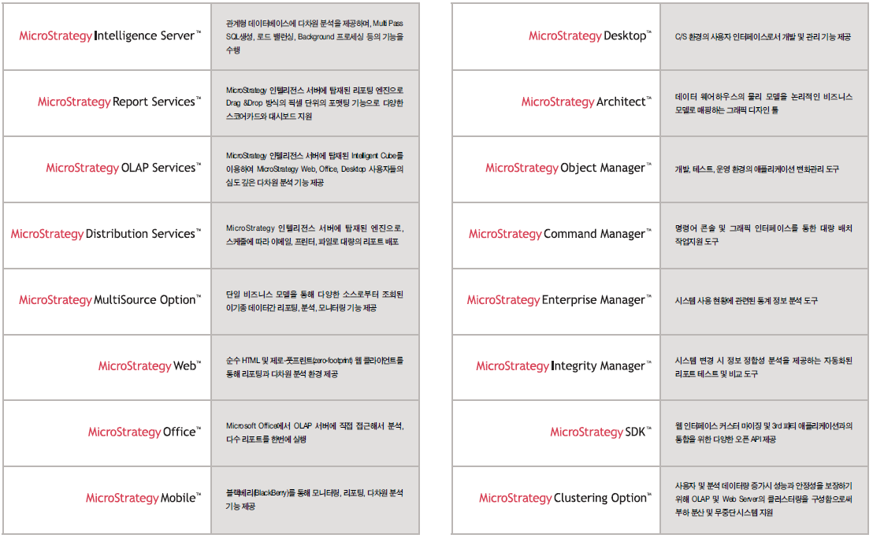
MicroStrategy 제품군

Slide 7
2. 팩트

Slide 8
목차
팩트란?
팩트 정의
팩트 표현
Heterogeneous fact column 명
팩트 생성과 수정
팩트 생성 마법사
팩트 편집기

Slide 9

팩트란?
팩트란 MicroStrategy 리포팅 환경을 위한 data warehouse의 numeric data값을 말한다.
Notes:
What is a Fact?
팩트는 데이타웨어하우스에 저장된 데이터에 대한 액세스를 가능하게 한다.
팩트는 데이타웨어하우스에서 수치 칼럼과 연관되지만 반드시 데이타웨어하우스 개체일 필요는 없다. 팩트는 일반적으로 데이타웨어하우스에 있는 물리적 테이블의 칼럼에 해당하는 스키마 개체이다.
팩트는 특별한 ‘팩트 레벨’로 저장된 데이터 값으로 간주 될 수 있다. 팩트 레벨이란 팩트가 위치한 현 어트리뷰트의 가장 낮은 레벨이다.

Slide 10
팩트 정의
Definition
Name
Column Alias
Description
Extensions
Expressions
Fact
Expression1
Expression2
Expression...
Notes:
팩트 정의
모든 팩트는 3부분으로 이루어져 있다. : 정의, 열 별칭, 그리고 확장. 첫 2부분은 강제적이고 3번째는 옵션이다.
이 섹션은 첫번째 부분 즉, 정의부분을 언급한다.
팩트 정의
팩트 정의는 이름,설명같이 팩트상에서 행해지는 기본적인 정의를 의미한다.
팩트의 설명은 옵션이고 여러가지의 표현식 정의가 가능하다.

Slide 11
팩트 표현
Fact의 표현은 fact가 어떠한 방법으로 계산될 것인지를 정의한다.
하나의 column 이나 여러 개 column들의 조합으로 생성된다.
Σ TOT_DOLLAR_SALES
Σ ([QTY_SOLD] * ([UNIT_PRICE] - DISCOUNT))
Notes:
Fact Expression
정의과정에 포함되어 있는 팩트 표현은 MicroStrategy 7 에 의해 팩트가 어떻게 계산될지를 정의한다.
팩트 표현은 웨어하우스에 있는 칼럼명처럼 간단할 수도 있고, 많은 칼럼명과 상수값으로 이루어진 복잡한 것일 수도 있다.
올바른 표현식은 칼럼과 상수값으로 구성된 형태이며 4가지 수학적 연산자가 이용가능하다. :
addition (+)
subtraction (-)
multiplication (*)
division (/)
좀 더 고급화한 표현식으로는 데이타베이스 함수 (예, concatenate )를 이용한 표현도 가능하다.
예) 입금액 : ApplySimple(“Case When #0 = ‘입금’ then #1 else 0 End”, [입출구분코드],[거래금액])
→ 위와 같이 DBMS 함수를 이용하여 유도된 팩트 생성시에는 팩트의 열별칭을 부여할 것을 권장한다.

Slide 12
팩트 표현
Fact가 data warehouse 내에서 여러 개의 table에 있다면 한 개의 fact는 여러 개의 표현이 가능하다.
Dollar Sales
Σ TOT_DOLLAR_SALES
Σ ([QTY_SOLD] * ([UNIT_PRICE] - DISCOUNT))
Notes:
Fact Expression
팩트 정의는 1개이상의 표현식을 가질 수 있다. 각 팩트 표현식은 1개이상의 팩트 테이블과 연관될 수 있다.
위의 예제에서는 Dollar Sales는 ORDER_DETAIL 테이블과 연관될 때는 TOT_DOLLAR_SALES으로 정의되고 YR_CATEGORY_SLS테이블과 관련될 때는 ([QTY_SOLD] * ([UNIT_PRICE] - DISCOUNT))으로 정의된다.
Heterogeneous Fact Column Names
MicroStrategy 7은 1개의 팩트 정의에 여러 개의 팩트 표현을 허용하므로 몇몇 다른 표현들은 데이타웨어하우스에 있는 물리적으로 다른 팩트 칼럼을 이용해서 같은 팩트를 정의할 수 있다. 이 특징은 “Heterogeneous Fact Column Names”으로 언급된다.
Question: can you have a single fact expression using columns from two or more tables?

Slide 13
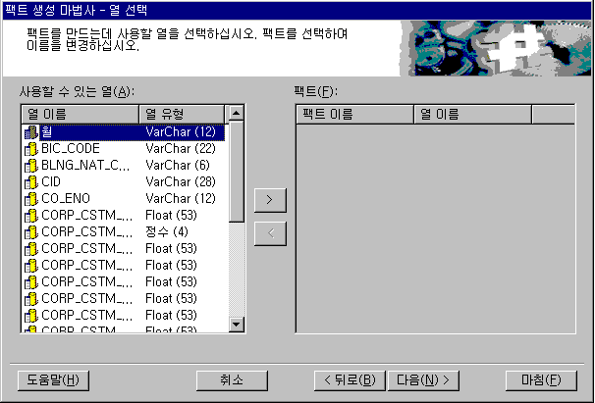
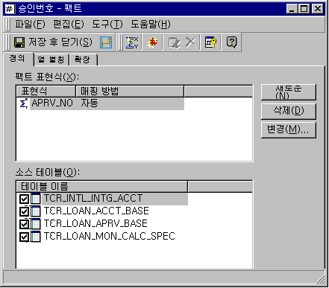
팩트 생성과 수정
Notes:
팩트 생성과 수정
팩트는 팩트 생성 마법사나 팩트 편집기를 이용해 생성될 수 있다.
팩트 생성 마법사
팩트 생성 마법사는 MicroStrategy Desktop의 스키마→팩트생성마법사 메뉴로부터 이용할 수 있다.
팩트 생성 마법사는 많은 팩트를 빠르게,쉽게 생성하도록 해준다. 팩트 생성 마법사를 통해 fact naming conventions 과 fact datatypes 지정할 수 있다.
팩트 생성 마법사는 프로젝트 생성 마법사를 이용해 새로운 프로젝트를 생성할 때 또한 사용된다.
팩트 생성 마법사는 몇 단계의 화면으로 이루어진다. 그러므로 1개 이상의 팩트를 생성시는 팩트 마법사를 이용하는 것이 좋다. 마법사로 생성후 팩트에 수정을 하려면 팩트 편집기를 이용하라.

Slide 14
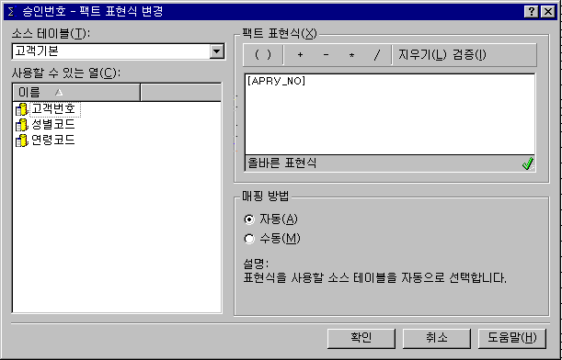
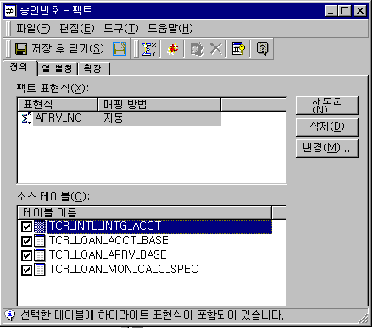
팩트 편집기
테이블 체크박스를 언 체크 시에는 해당 테이블을 참조하지 않는다.
Notes:
Fact Editor
1개의 팩트에 여러 개의 표현식을 정의하려면 팩트 편집기를 통해서만 가능하다.
팩트 편집기는 팩트를 더블 클릭함으로써 이용 가능하다. 새로운 팩트를 생성시는 오른쪽 마우스 클릭을 하여 새로운 팩트를 선택하거나 파일(F)메뉴로부터 새로운 팩트를 선택한다.
팩트 편집기는 새로운 팩트를 생성하거나 기존의 팩트를 편집(표현식 변경 및 소스 테이블 변경)할 때 사용 가능하다.
부가적으로 칼럼 별칭 및 팩트 확장을 이용할 수 있다.(팩트 확장은 Document 매뉴얼 참조)
팩트 편집기의 정의란에서는 팩트 표현식을 추가,수정 및 삭제가 가능하다.
또한 표현식을 특정 테이블로 매핑할 수 있다.
팩트 표현식을 정의하는 새로운 대화창을 열기 위해서는 정의 탭에서 새로운 또는 변경을 클릭하면 된다. 이 대화창에서 팩트 계산을 정의하는 formular는 팩트 표현식에 나타나고 매핑 방식의 옵션은 매핑 방식 그리드에 나타난다. 소스 테이블을 선택할 때 테이블에 있는 팩트는 이용 가능한 칼럼란 밑에 나타난다.
매핑방법
자동 : 웨어하우스카탈로그에서 팩트테이블(요약테이블) 추가 시에 같은 이름의 컬럼에 대해서 팩트로 자동 등록됨.
수동 : 웨어하우스카탈로그에서 팩트테이블(요약테이블) 추가 시에 같은 이름의 컬럼에 대해서 팩트로 자동 등록되지 않으므로 필요시 팩트 편집 창에서 추가.

Slide 15

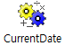





팩트와 다른개체의 관계
데이터웨어하우스에 저장된 측정 값 (종종 숫자이며 일반적으로 집계 가능).
데이터웨어하우스 테이블의 열을 나타내며 기본 또는 집계 된 숫자를 포함하는 스키마 개체- 보통 금액 또는 비율, 수량 등을 나타냅니다.
수식
레벨(디멘져널러티)
애트리뷰트
논리
테이블
메트릭
필터
팩트
변형
의존성
속성

Slide 16
3. 애트리뷰트

Slide 17
애트리뷰트
애트리뷰트란?
애트리뷰트 형식
Heterogeneous Mapping
관계성
하위 조인 관계성
애트리뷰트의 생성과 수정

Slide 18
애트리뷰트란?
애트리뷰트는 리포트에서 데이터를 적당하게 요약할 수 있고, 제한할 수 있는 레벨을 허용한다.
예를 들어, 다음과 같은 리포트를 생성할 때에는 Region Attribute로 생성하기보다 Country Attribute를 사용하면 훨씬 더 효과적으로 리포트를 생성할 수 있다.
Country
USA
Canada
Region
East US
West US
Central US
East Canada
Central Canada
West Canada
Notes:
애트리뷰트란?
애트리뷰트란 레포트에 있는 데이터의 요약및 제한을 위해 필요한 비즈니스 관련의 추상적인 개념이다.
애트리뷰트는 표시된 데이터에 대해 여러 단계의 요약정보를 제공한다.
위 예제에서, 애트리뷰트 Country가 존재하지 않는다면 아래에 보여진 것 같은 레포트를 얻으려면 정확히 어떤 region이 USA를 만드는지를 알아야 한다. Country애트리뷰트가 존재하면 USA내에 어떤 region이 있는지에 대한 정보를 알 필요가 없을 것이다.
애트리뷰트는 데이터 모델에 있는 다른 애트리뷰트에 대한 parent – child 관계를 가진다.
애트리뷰트는 많은 폼을 가질 수 있다.

Slide 19
애트리뷰트 폼
Customer
Name
ID
Email
Address
Social Security Number
예로, 폼은 여러 나라 언어로 표현되는 이름을 지원하는데 유용할 수 있다.
Notes:
애트리뷰트 폼
모든 애트리뷰트는 적어도 하나의 폼을 가진다. 각 폼은 하나 이상의 표현식으로 구성된다.주어진 애트리뷰트에 대해 정의된 다른 표현식들은 이질적인 매핑 지원을 허용한다.
모든 애트리뷰트는 반드시 ID카테코리에 속하는 폼을 가져야 한다.
애트리뷰트의 ID 컬럼은 해당 Lookup Table의 Primary Key에 해당하며 Unique성이 보장됨이 원칙이다.
애트리뷰트 폼
폼은 애트리뷰트를 보는 방식이다. 흔히 애트리뷰트는 ID폼과 설명 폼으로 이루어진다.
애트리뷰트는 많은 다른 폼을 가질 수 있다.
예로, Customer애트리뷰트는 ID, Name, Address, Email 등의 몇몇 다른 폼을 가질 수 있다.
예로, 폼은 여러나라 언어로 표현되는 이름을 지원하는데 유용할 수 있다.
폼은 하나 이상의 폼 표현식으로 정의된다.
각 애트리뷰트에 대한 하나의 폼은 primary key로 지정되어야 한다.
레포트 목적으로 여러 애트리뷰트 폼에 제한을 가할 수 있다.
예: Email 폼이 ‘microstrategy.com’ 을 포함하는 고객 리스트를 보여달라.

Slide 20
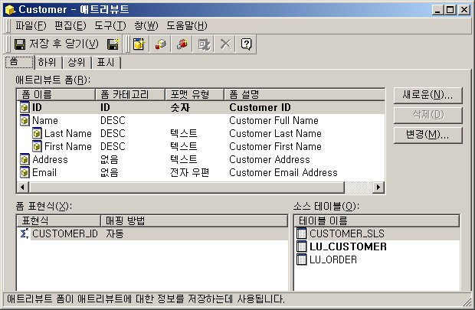
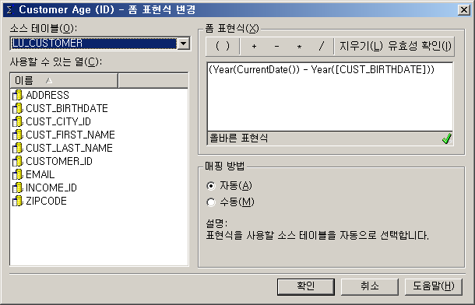
애트리뷰트 폼 표현식
Notes:
애트리뷰트 폼 표현식
애트리뷰트의 모든 폼은 하나 이상의 표현식을 가진다. 표현식은 하나 이상의 웨어하우스 칼럼으로 구성된다.
폼 표현식은 웨어하우스 칼럼이나 웨어하우스 칼럼으로 부터 유도된 칼럼, 상수 및 데이타베이스 함수 그리고 수학 연산자로 이루어 진다.
단순한 표현식은 정의의 일부분으로 나열된 웨어하우스 테이블과 칼럼을 바탕으로 한다.
예: region애트리뷰트의 DESC폼은 REGION_NAME칼럼이다.
유도된 표현식은 수학 연산자나 데이타베이스 함수를 사용해 정의된다.
예: Customer age애트리뷰트의 ID폼은 다음 표현식으로 정의된다.
-ApplySimple ("datediff(YY,#0,getdate())", Cust_Birthdate).
주의: 특정 데이타베이스에 맞는 문장이 사용되어야 한다. ApplySimple이후에 나오는 괄호내에 쓰여진 모든 함수는 유효성 확인시에 체크되지 않는다.
유도된 표현식 사용시에는 어트리뷰트 열별칭을 사용할 것을 권장한다.

Slide 21
Heterogeneous Mapping
Notes:
Heterogeneous Mapping
주어진 애트리뷰트 폼 표현식에 사용된 칼럼의 이름에는 제한이 없다. 이는 다른 칼럼명의 조인을 허용하는 것을 의미한다.
주어진 폼에 대해 여러 표현식이 정의되어 있다면 이질적인 매핑은 테이블과 칼럼명이 이를 요구하면 자동적으로 일어날 것이다.
각 표현식은 칼럼이 존재하는 테이블을 가리키는 소스 테이블들의 집합에 연결되어 있다.
예: Date애트리뷰트의 ID폼은 2개의 표현식을 가진다. LU_DATE에 있는 DATE_ID칼럼은 ORDER_DETAIL과 ORDER_FACT 테이블에 있는 ORDER_DATE칼럼과 같은 정보를 포함한다.
같은 attribute에서 heterogeneous mapping을 사용하는 warehouse 테이블에서 2개 컬럼의 데이터타입은 같아야 한다.

Slide 22
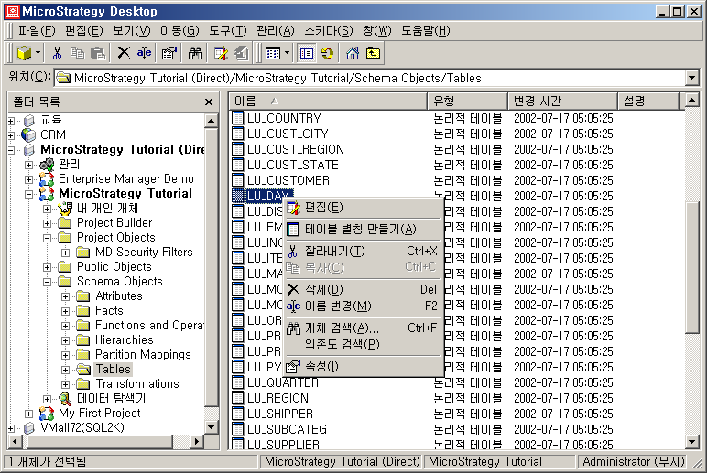
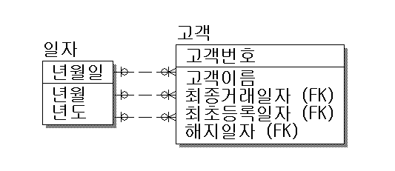
RoleName 모델 지원
Notes:
같은 코드테이블(Lookup Table)을 여러 어트리뷰트의 Lookup Table로 사용할 경우에는 해당 Lookup Table의 논리적 Table을 복제하여 사용한다.
프로젝트→Schema Objects→Tables 에서 해당 Lookup Table을 선택한 후에 오른쪽 마우스 버턴 메뉴에서 테이블 별칭 만들기를 선택한 후에 적당한 논리 Table 명을 부여한다.
각각 어트리뷰트 등록시에 ID, DESC 폼에 해당되는 논리테이블 만을 수동으로 체크하여 등록한다.
예) 해지일자 어트리뷰트 등록
1. LU_DAY를 LU_해지일자 논리테이블 추가 복제 등록한다.
2. 새로운 어트리뷰트 등록을 위한 어트리뷰트 편집창에서 논리테이블 LU_해지일자의 DAY_ID만을 어트리뷰트의 ID컬럼의 대상 Table로 수동 체크한다.
3. Heterogeneous Mapping을 통해 고객Table의 해지일자 컬럼을 추가 매핑한다.

Slide 23
애트리뷰트 관계성
Geography 차원에 연결된 Parents & Children관계
Country
Region
Manager
Calling Center
Distribution
Center
Hire Date
Employee
Birth Date
Notes:
애트리뷰트 관계성
프로젝트 내의 애트리뷰트는 parent-child 관계를 통해 서로서로에게 연결된다. 애트리뷰트 구성요소 또느 애트리뷰트의 실제적 데이터 값이 애트리뷰트 관계성을 정의한다.
비즈니스 관점에서 계층이나 논리적 그룹에 있는 애트리뷰트를 고려하는 것은 종종 유용하다.그러나 그 관계는 스키마에 정의된 parent-child 관계를 통해서만 존재해야 한다.
Relationship types
One-to-one
One parent element는 one child element를 가진다.
One-to-many
One parent element는 2개 이상의 child elements를 가진다.
Many-to-one
2개 이상의 parent elements는 one child element를 가진다.
Many-to-many
2개 이상의 parent elements는 one child element를 가진다.
Further Navigation
The parent-child 관계는 데이터의 드릴 방향을 정의한다.

Slide 24
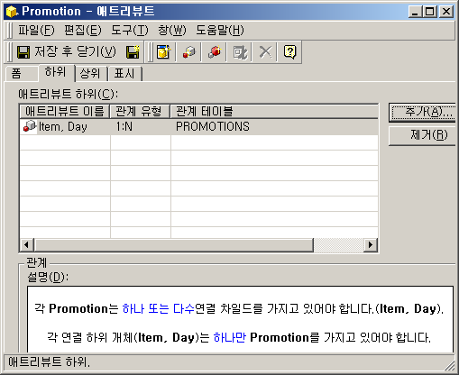
하위 조인 관계성
Promotion
Item
Day
Notes:
하위 조인 관계성
하위 조인 관계는 하나의 애트리뷰트가 child애트리뷰트간의 결합에 대한 parent일때 발생한다.
예로 Promotion 애트리뷰트는 Item과 Quarter의 결합에 대한 parent로서 존재한다. Promotion은 존재하기 위해 item과 quarter를 가져야 한다.
children을 Attribute에 더할 때, 하위 조인 관계를 지정해야 한다.

Slide 25
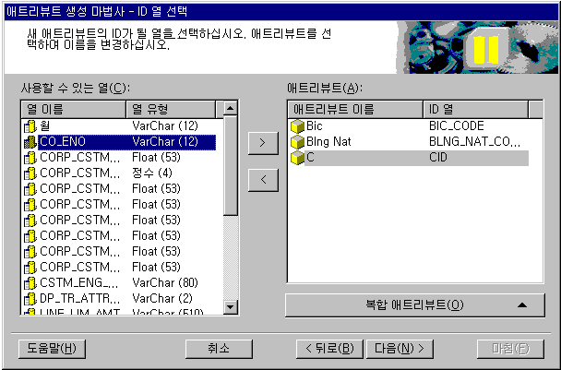
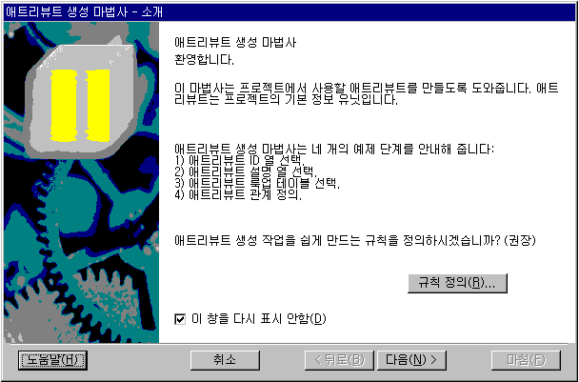
애트리뷰트 생성
Notes:
애트리뷰트 생성
애트리뷰트는 애트리뷰트 생성 마법사나 애트리뷰트 편집기를 사용해 만들어진다.
애트리뷰트 생성 마법사
애트리뷰트 생성 마법사는 스키마 메뉴로부터 직접 새로운 프로젝트 인터페이스를 통해 단계적으로 접근될 수 있다.
애트리뷰트 생성 마법사는 애트리뷰트가 ID와 설명 칼럼, 테이블, parent-child관계로 정의하도록 한다.
애트리뷰트 생성 마법사는 프로젝트를 초기화할 때 많은 애트리뷰트를 한꺼번에 생성하는 것을 가능하게 한다. 애트리뷰트 편집기를 통해 모든 제한이나 추가는 나중에 애트리뷰트에 행해질 수 있다.

Slide 26
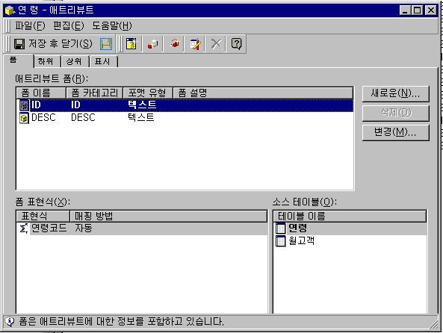
애트리뷰트 편집기
Notes:
애트리뷰트 편집기
애트리뷰트 편집기는 많은 폼이나 애트리뷰트 표현식을 정의하는데 이용된다.
애트리뷰트 편집기는 애트리뷰트를 더블 클릭하거나 인터페이스상의 빈 영역에 오른쪽 마우스 클릭하여 새로운 애트리뷰트를 선택한다. 또는 파일 메뉴로부터 새로운 애트리뷰트를 선택할 수도 있다.
애트리뷰트 편집기는 새로운 애트리뷰트를 생성하거나 존재하는 폼이나 표현식을 수정하는데 이용된다.

Slide 27


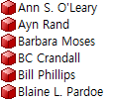
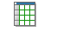
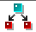

애트리뷰트와 다른개체의 관계
시스템 또는 프로젝트 설계자가 정의하고 데이터웨어하우스 테이블의 하나 이상의 열과 연관
리포트에서 집계 수준을 지정하거나 메트릭의 필터조건 또는 팩트 데이터의 레벨등에 사용
리포트의 애트리뷰트는 메트릭 그룹의 레이블 역할
필터
콘솔리데이션
프롬프트
구성요소
리포트
애트리뷰트
논리
테이블
계층
템플릿
변형
의존성
속성

Slide 28
4. 계 층

Slide 29
목차
계층이란?
계층의 형태
계층 브라우징
잠금
제한
항목점
필터
계층 생성과 수정

Slide 30

계층이란?
계층은 애트리뷰트의 관계성을 순서로 나타내어주기 위하여 애트리뷰트를 그룹핑한 것이다. 그것은 Desktop GUI 를 위해 브라우징 경로를 미리 결정한다.
Notes:
계층이란?
계층은 디스플레이 목적으로 애트리뷰트의 그룹을 논리적으로 순차적으로 정의하는데 이용된다. 특별한 계층으로 직관적으로 이동하기 위해 프로젝트에 있는 애트리뷰트를 조직할 수 있다. 계층은 애트리뷰트간의 관계성을 바탕으로 한다.
디폴트 계층
최종 사용자는 각 계층에 대해 디폴트 케스케이드를 설정할 수 있다. 이 디폴트 옵션을 설정하는 것은 계층으로 하여금 미리 정의된 애트리뷰트 구성요소를 즉각적으로 확장하도록 해준다.각 계층에 대해 하나의 디폴트만이 설정될 수 있다.

Slide 31
계층의 형태
시스템 계층
MicroStrategy Desktop이 프로젝트 생성시마다 불러오는 완전한 attribute들의 집합이다. System Hierarchy는 프로젝트내의 모든 attribute 들을 포함하고, 실제로 스키마 정의의 한 부분에 속한다.
사용자 계층
User Hierarchy는 attribute들 사이에 브라우징관계를 정의한다. user는 Desktop GUI 를 통해 계층 관계를 볼 수 있다.
Notes:
계층의 형태
두가지 종류의 계층이 있다. : System 계층과 User 계층.
System Hierarchy는 “스키마 레벨”로 간주되고, User Hierarchy은 “GUI 레벨”로 간주된다. 즉 System Hierarchy는 데이터 모델에 있는 애트리뷰트간의 관계에 대한 정보를 포함한다. 반면에 User Hierarchy는 MicroStrategy Desktop을 사용해 애트리뷰트에 대한 브라우징 방향을 정의하기 위해 계층 편집기를 통해 생성된다.
System Hierarchy(시스템 계층)
System Hierarchy은 프로젝트에 있는 애트리뷰트간의 관계에 대한 정보를 포함한다.
System Hierarchy은 편집될 수는 없지만 프로젝트 생성 마법사나 애트리뷰트 편집기를 통해 parent-child 관계를 정의및 편집함으로써 수정된다.
개체간의 관계를 결정하기 위해 데이터 탐색기에 있는 System Hierarchy을 볼 수 있다.
System Hierarchy에 있는 애트리뷰트는 특별히 정의된 User Hierarchy의 일부분일 필요는 없다. 지정되지 않은 애트리뷰트는 레포트 개체,필터 조건,콘솔리데이션 구성요소에서 사용되기 위해 System Hierarchy을 여전히 이용할 수 있다.

Slide 32
계층의 형태
Sale 에 대한 사용자 계층
Country
Region
Manager
Calling Center
Distribution Center
Hire Date
Employee
Birth Date
Employee
Experience
Employee
Age
Notes:
User Hierarchy(사용자 계층)
User Hierarchy은 애트리뷰트간의 브라우징 관계를 정의한다.
System Hierarchy에 있는 하나 이상의 애트리뷰트를 이용해 계층 편집기에서 사용자 계층을 만들 수 있다.
회사의 업무 모델과 데이터 웨어하우스 스키마의 특별 부분에 해당하는 User Hierarchy를 정의해야 한다.
Desktop 인터페이스에 있는 부가적인 폴더를 만듦으로써 사용 폴더에 계층을 저장할 수 있다. 예로 시간,고객,상품 계층은 각각의 분리된 폴더에 만들거나 저장할 수 있다.
사용자계층의 경우 브라우징 계층과 드릴링 계층을 각각 분리하여 만들수가 있으며 데이터 탐색기에 보여지는 브라우징 계층의 경우는 계층 생성시에 반드시
프로젝트→스키마개체(Schema Objects)→계층(Hierarchies)→데이터탐색기(Data Explorer)
폴더에 생성해야만 나타난다.
데이터탐색기에 나타난 각 계층을 브라우징하여 레포트 작성시에 템플릿 작성을 위한 애트리뷰트를 선택할 수 있으며 또한 구성요소(element : 코드값) 브라우징을 통해 필터 항목으로 추가할 수 있다.

Slide 33
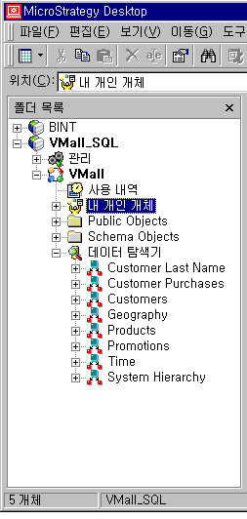
계층 보기
데이터 탐색기
데이터 탐색기는 시스템계층과
사용자계층을 소유한 폴더 list내에 있는 하나의 도구이다.
항목점
항목점은 데이터 탐색기에서 애트리뷰트 구성요소를 찾을 수 있는 일종의 지름길과 같은 역할을 한다.
Notes:
계층 보기
생성된 User Hierarchies은 어떠한 폴더에서도 저장될 수 있다. 그러나 계층 폴더에 이들을 보관하는 것이 제안하는 방법이다. 데이터 탐색기에 User Hierarchy를 저장할 수 있는데 이는 개체 생성과정 동안 브라우징에서 이용 가능하게 된다.
데이터 탐색기
데이터 탐색기는 System Hierarchy과 다른 User Hierarchies을 포함하는 폴더 list내에 있는 도구이다. 도구이므로 레포트를 만드는 중에 사용가능하다. System Hierarchy은 자동적으로 프로젝트 생성동안 데이터 탐색기에 위치한다.
데이터 탐색기에 위치한 User Hierarchies은 레포트를 생성하는 동안 브라우징을 위해 보여진다.
데이터 탐색기에 User Hierarchy을 놓기 위해서는 계층 폴더의 하위 폴더로 되어 있는 데이터 탐색기 폴더로 이들을 복사하거나 옮겨놓아라.
항목점
계층을 더블 클릭할 때 표시되는 애트리뷰트 리스트는 이 계층에 대해 항목점으로 정의된 애트리뷰트들이다. 이 항목점을 더블 클릭하면 child애트리뷰트에 대한 브라우징 패스를 확장할 것이다.
항목점은 데이터 탐색기에 있는 애트리뷰트와 구성요소에 대한 바로가기이다.이는 계층에 있는 다른 레벨에 접근하기 위해 많은 애트리뷰트로 확장할 필요없이 좀더 직접적이고 빠른 접근을 허용한다.
애트리뷰트가 항목점으로 지정될때 바로가기 경로는 액세스를 위해 생성되었다.

Slide 34
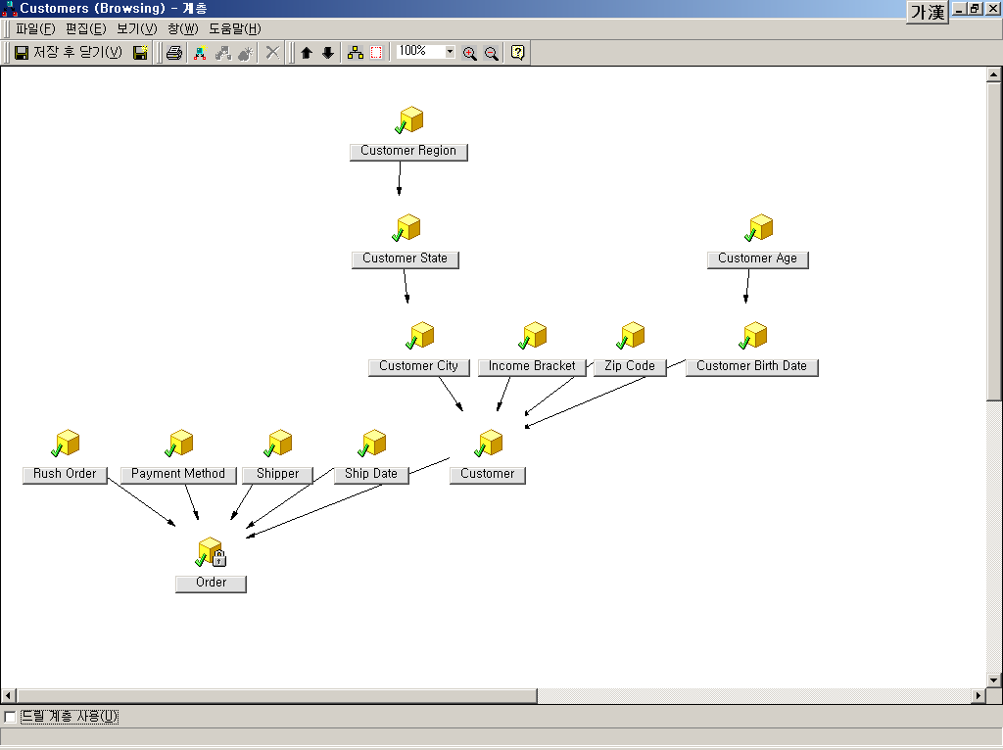
계층 생성과 수정
계층 편집기
Notes:
계층의 생성과 수정
계층은 계층편집기에서 추가,수정및 삭제된다.
계층 편집기는 오른쪽 마우스 클릭하거나 파일메뉴를 선택하여 새로운 계층을 선택한다. 계층 편집기는 기존의 계층을 더블 클릭함으로써 이용할 수 있다.

Slide 35
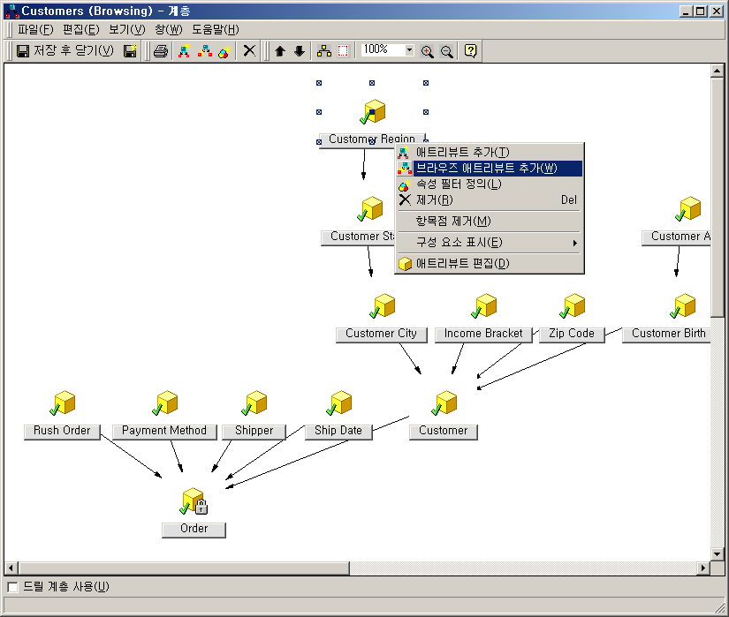
계층브라우징 관리
사용자계층에서의 브라우징 경로
사용자는 계층 내에서 곧바로 브라우즈할 수 있는 애트리뷰트를 지정할 수 있다.
Notes:
User Hierarchy의 Browsing Paths
사용자는 계층 내에서 곧바로 browse할 수 있는 애트리뷰트를 명시해줄 수 있다.
시간 계층을 예로 들어보자. 논리적 브라우징 패스는 년,월,주,일이다. 월과 주가 년도 애트리뷰트에 대한 브라우즈 애트리뷰트로 정의되어 있다면 둘 다 즉시 년 애트리뷰트의 확장시에 사용자에게 이용 가능할 것이다.

Slide 36
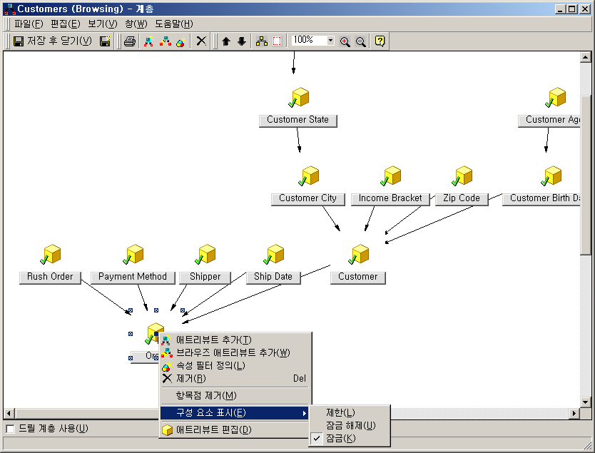
계층브라우징 관리(구성요소 잠금)
Notes:
Locked Hierarchy
계층은 보안상의 이유로 구성요소를 보여주는 것을 제한하기 위해 잠그거나 또는 많은 구성요소를 가져오는 경우에 시스템 리소스를 보호하기 위해 잠글 수 있다.
애트리뷰트는 어떤 계층에서는 잠기나 다른 계층에서는 잠금을 해제할 수 있다.
계층에서 잠금을 한다는 것은 그 특별한 애트리뷰트의 구성요소 및 그 계층의 하위에 있는 애트리뷰트의 구성요소를 보지 못하게 한다. 물론 그 계층의 상위에 있는 애트리뷰트는 여전히 볼 수 있다.
애트리뷰트를 잠글 때는 그 애트리뷰트 이름 옆에 자물쇠 아이콘의 표시된다.
애트리뷰트는 계층 편집기의 구성요소 표시 메뉴에서 잠겨진다.

Slide 37
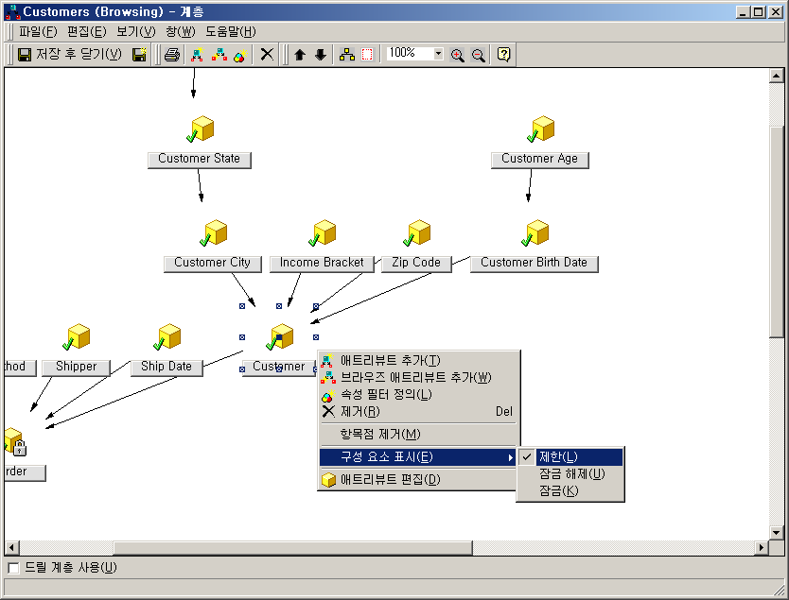
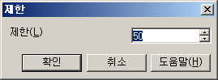
계층브라우징 관리(구성요소 제한)
Notes:
Limited Hierarchy
데이터 탐색기에 있는 구성요소를 보는 것을 제한하는 다른 방법은 한번에 볼 수 있는 구성요소의 수를 제한 하는 것이다.
이 방식은 계층에 많은 애트리뷰트 구성요소가 있을 때 유용하다. 한번에 모든 애트리뷰트 구성요소를 로드하는 대신에 한번에 50내지 100개로 로드 하도록 제한할 수 있다. 화살표키를 클릭하면 다음에 있는 구성요소를 같은 개수로 보여준다.
제한된 계층을 설정하기 위해서는 계층 편집기에서 해당 어트리뷰트 오른쪽마우스 클릭 후에 구성요소 표시 메뉴에서 1개 이상의 제한 수를 입력하라.
계층 구성요소 브라우징시에 속성필터정의 기능을 통해 특정 필터링을 매핑할 경우 전체 구성요소(element : 코드값)이 브라우징되지 않고 필터링 되어 나오게 설정할 수 도 있다.

Slide 38
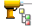
계층과 다른 개체의 관계
애트리뷰트의 요소 탐색 또는 드릴링을 위한 의미 있는 경로를 정의하는 애트리뷰트 집합
드릴
프롬프트
애트리뷰트
계층
리포트
레벨(디멘져널러티)
메트릭
의존성
속성

Slide 39
5. 메트릭

Slide 40
개요
메트릭이란?
단순 메트릭
복합 메트릭
디멘져널러티
조건
변형

Slide 41
메트릭이란?
메트릭은 business value 이다.
Metrics data분석을 허용한다.
Metric 은 Fact, Function, 수학적 연산과 또 다른 Metric 으로부터 생성된다.
Notes:
What is a Metric?
메트릭은 툴의 강력한 분석의 도구이다. 팩트및 함수, 수학적 연산자 또는 다른 메트릭으로부터 만들어진 메트릭은 테이블에 저장된 데이터를 의미있는 비즈니스 값으로 변형하도록 해준다.
메트릭 종류
단순 메트릭
복합 메트릭
조건 메트릭
디멘젼 메트릭
변형 메트릭

Slide 42
단순 메트릭
Total Sales = Sum([Order Amt])
Total Cost = Sum([Unit Cost])
Profit = Sum([Order Amt]) – Sum([Unit Cost])
Price = Avg([Discount Price])
Notes:
단순 메트릭
단순 메트릭은 팩트, 함수 그리고 수학적 연산자로 부터 만들어진다.
팩트
팩트는 스키마 개체로 저장되어 있고 메트릭 편집기의 수식 창에 끌어 놓거나 수식창에 정확한 팩트 이름을 타이핑함으로써 이용된다.
함수
디폴트 함수는 Sum이다. 팩트가 수식창에 놓이면 Sum이 자동으로 붙여진다.
Max/Min에서 RandBetween까지의 다양한 함수는 스키마 개체의 함수와 연산자 폴더에서 이용가능하다.
이런 함수들을 수식창에 끌어다 놓으면 메트릭의 정의에 흡수될 것이다.
수학적 연산자
표준은 수식창 위의 메트릭 편집기에 나열되어 있다. 이것들을 더블 클릭하면 메트릭 수식창에 끌어다 놓아 질것이다.
여러 팩트나 메트릭을 결합하려면 반드시 그들 사이에는 수학적 연산자가 있어야 한다.
부가적 기능
단순 메트릭은 이에 적용될 수 있는 조건,디멘젼널러티,변형을 가질 수 있다.

Slide 43
복합 메트릭
Profit = [Total Sales] – [Total Cost]
Profit Margin = ([Total Sales] – [Total Cost]) / [Total Cost]
% to Market = [Total Sales] / [Market Sales]
% to Division = [Total Sales] / [Division Sales]
Notes:
복합 메트릭
복합 메트릭을 생성하기 위해 기존의 2개의 단순 메트릭은 수학적 연산자로 결합될 수 있다.
함수
Sum같은 함수는 복합 메트릭 생성시에 사용될 수 없다.
수학적 연산자
수식창 위에 나열된 수학적 연산자는 복합 메트릭을 생성하기 위해 하나 이상의 단순 메트릭을 결합하는데 사용된다.
예: Profit = Total Sales - Total Cost ; Total Sales 과 Total Cost 는 단순 메트릭이다
고급 기능
조건,디멘젼널러티,변형은 곧바로 복합 메트릭에 적용될 수는 없다.
복합 메트릭을 구성하는 단순 메트릭의 중요 정의는 복합 메트릭의 계산에 그대로 적용된다.

Slide 44
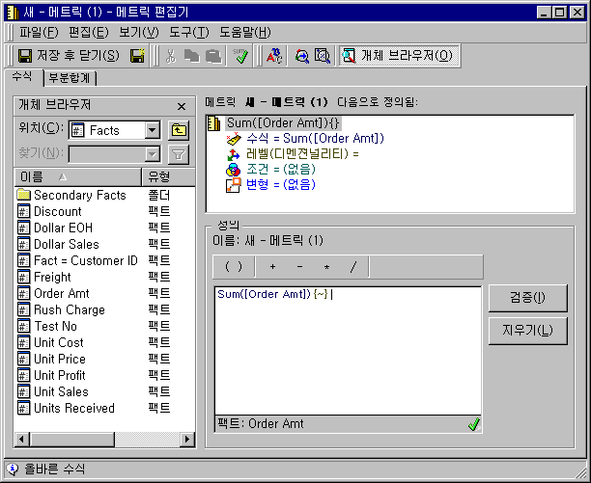
메트릭 생성 - 메트릭 편집기
Notes:
메트릭 생성
메트릭은 메트릭 편집기를 사용해서 생성된다.
방법: 메트릭 만들기
메트릭 편집기를 이용하기 위해 오른쪽 마우스 클릭하여 새로운 메트릭을 선택하거나 기존의 메트릭명을 더블 클릭하라.
수식창에 팩트,함수 또는 다른 메트릭을 끌어다 놓아라.
디멘젼널러티는 메트릭 정의 레벨(디멘젼널러티)를 설정함으로써 정의된다.
조건은 메트릭 정의 조건을 설정함으로써 정의된다.
변형은 메트릭 정의의 변형을 설정함으로써 정의된다.
* 메트릭 편집창의 기동 시에 좌측 개체브라우즈 창은 최초 스키마개체/팩트 폴더가 기동된다.
이 때 팩트를 더블 클릭하거나 Drag-and-Drop으로 우측의 정의 창에 두면 기본 SUM 함수를 사용하는 메트릭이 생성된다.
스키마 개체/함수와 연산자/함수/기본 함수 폴더에서 SUM,COUNT,MIN,MAX,AVG 등 자주 사용하는 함수를 찾을 수 있다.

Slide 45
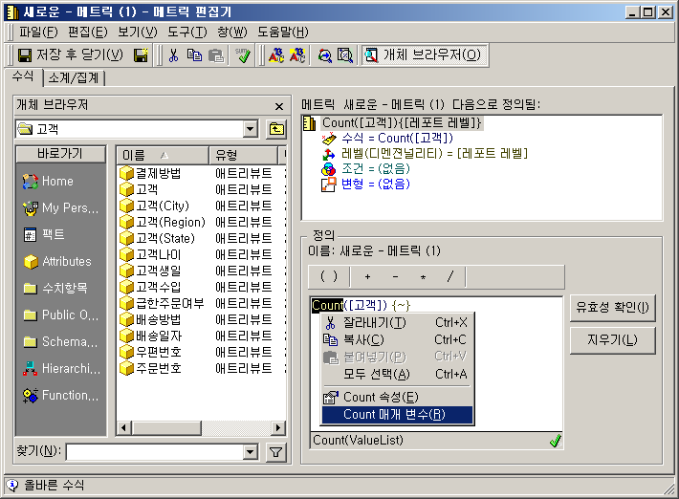
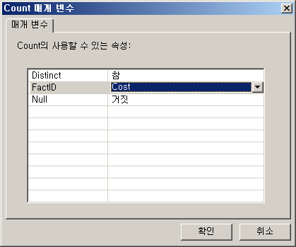
메트릭 생성 - 메트릭 편집기(애트리뷰트COUNT)
애트리뷰트를 메트릭 정의 창에 Drag하면 기본 Count 함수로 표시된다.
COUNT를 마우스 선택 후에 오른쪽 마우스 버튼메뉴에서 매개변수 창을 기동할 수 있다.
Notes:
어트리뷰트를 메트릭 정의 창에 Drag-and-Drop 하게 되면 기본 함수를 Count로 표시한다.
메트릭 정의창에서 COUNT 라는 함수를 마우스로 선택한 후에 오른쪽 마우스 버튼을 누르면 ‘Count매개 변수’라는 메뉴를 선택할 수 있다.
Count 매개변수
Distinct : 참 or 거짓
어트리뷰트 Count시에 Distinct 하게 Count하게 하는 옵션이다.
FactID : 시스템에 등록된 FACT 컬럼 선택가능
어트리뷰트 Count의 경우 기본적으로 LOOKUP Count 이므로 특정 FACT Table을 Count할 필요가 있을 경우 해당 Fact Table 에만 등록된 Fact 컬럼 선택
예) 고객 어트리뷰트를 Count할 경우 기본적으로 LOOKUP Count를 하므로 등록고객수 이다. 하지만 매출FACT Table의 고객을 Count할 경우는 매출고객수 이다.
3. NULL : NULL값을 Count 할 경우 필요한 옵션이다.

Slide 46
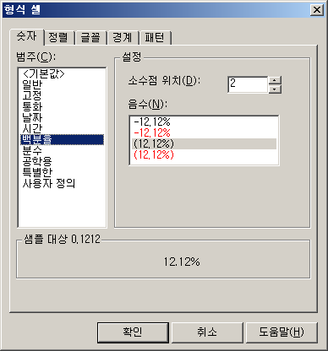
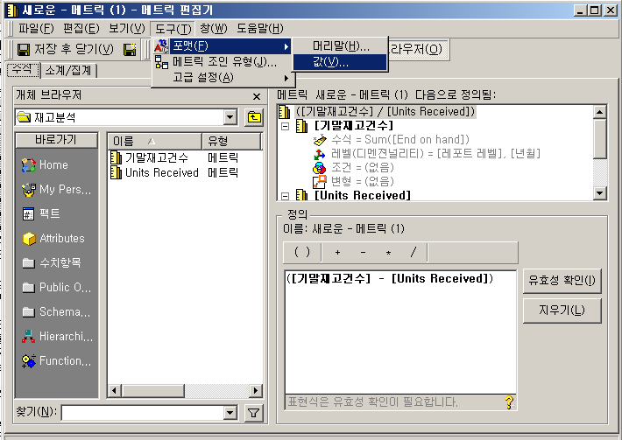
메트릭 생성 - 메트릭 포맷
Notes:
메트릭 포맷
메뉴바에서 도구→포맷→ 머리말 or 값 선택
백분율 등으로 표현하고자 하는 메트릭은 포맷을 조정할 수 있으며 폰트나 색깔 등을 변경 가능하다.

Slide 47
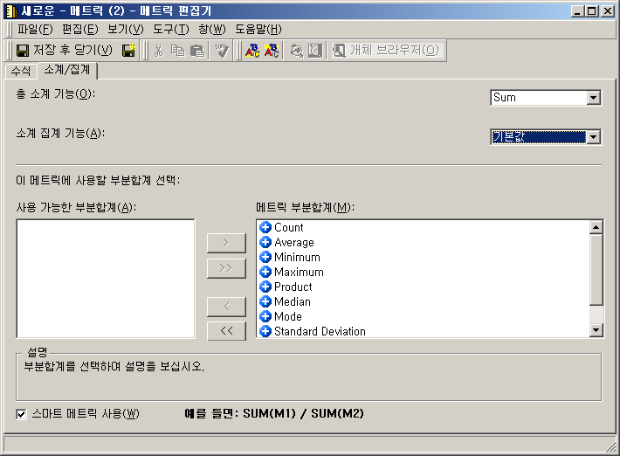
메트릭 생성 – 스마트 메트릭
Notes:
메트릭생성 – 스마트 메트릭
스마트 메트릭은 복합 메트릭에만 해당되는 옵션이다.
메트릭 편집창의 수식Tab 옆에 소계/집계 Tab을 선택하여 스마트 메트릭 생성이 가능하다.
* 스마트메트릭 활용 예
팀별로 계획매출액과 실적매출액, 달성율을 보는 리포트가 있다.
이때 달성율은 실적매출액/계획매출액 로 표현된 복합메트릭이다.
리포트에서 합계 표현시에 각각의 계획매출액과 실적매출액은 SUM을 하여야하고 달성율은 각 팀의 달성율을 SUM하는 것이 아니라 각각의 계획매출액의 합계에 실적매출액의 합계를 구한 후에 각각의 SUM값을 가지고 전사 달성율값을 구할 경우에 스마트 메트릭을 적용하여야 한다,

Slide 48
디멘져널 메트릭
Regional Sales
Sales only for a handful of Employees
All Sales
Percent Contribution
Monthly Costs
Notes:
Dimensionality
디멘젼널러티는 메트릭 생성자에게 메트릭이 어떤 레벨로 계산될지를 결정하도록 허용한다. 메트릭 계산에 포함된 그룹핑과 필터링은 지정될 수 있다.
Guidelines
디폴트로 모든 메트릭은 “report level”이라는 디멘젼널러티가 주어진다.이는 메트릭 계산의 디폴트 레벨이 템플릿이나 리포트 그리드상에서의 애트리뷰트 레벨임을 의미한다.
모든 메트릭은 메트릭의 디멘젼널러티가 지정될 수 있으며 이로 계산 레벨이 결정된다.
애트리뷰트가 지정되면 계산레벨은 리포트 레벨의 계산을 무시한다. 지정된 디멘젼널러티를 따라 “report level”을 남겨 두는 것이 가장 좋다.
메트릭이 계산되는 레벨은 애트리뷰트간의 관계에 의해 영향을 받는다.

Slide 49
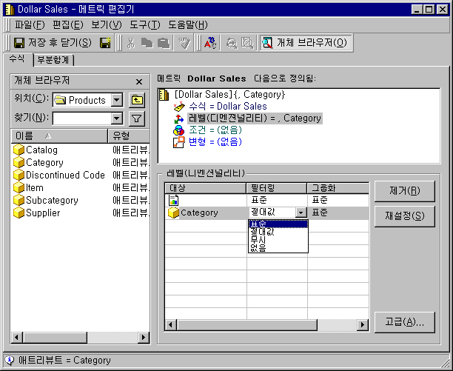
디멘져널러티 – 필터링
Notes:
필터링
이설정은 리포트 필터와 메트릭 계산사이의 관계를 결정한다. 아래에 나열된 모든 조건은 디멘젼널러티로 지정된 애트리뷰트와 연관된 필터 조건에 대해 참으로 유지된다.
표준
표준 설정은 리포트 필터를 메트릭 계산시에 같이 적용되도록 허용한다. 리포트의 필터 조건은 문제의 메트릭을 계산하는 SQL문의 where절에서 발견될 것이다.
절대값
절대값 설정은 메트릭을 계산하는데 리포트 필터를 고려하지만 where절 그자체보다는 where exists절을 포함할 것이다.
무시
무시는 메트릭을 계산하느데 메트릭 디멘젼널러티에서 지정된 애트리뷰트와 직접적으로 연관된 (direct child, parent, grandparent) 필터 조건을 완전히 무시할 것이다. 관련된 애트리뷰트에 대한 리포트 필터 조건은 SQL문에서 찾을 수 없을 것이다. 이설정은 종종 All-Dimensional 메트릭을 계산할 목적으로 그룹핑의 없음 설정과 함께 사용된다.
없음

Slide 50
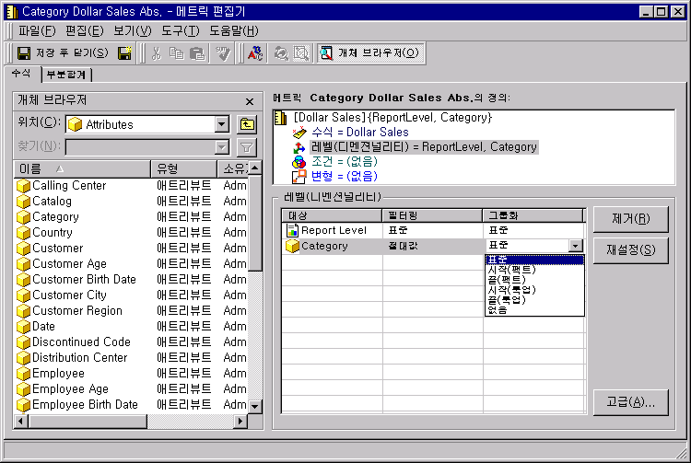
디멘져널러티 – 그룹핑
Notes:
그룹핑
이 설정은 메트릭 계산에 내포된 그룹핑을 결정한다. SQL문의 Group by 절은 이 설정에 의해 영향을 받는다.
표준
표준 설정은 메트릭을 디폴트 레벨에 따라 그룹핑한다. 디폴트 레벨은 템플릿 상에 있는 관련된 애트리뷰트의 가장 낮은 레벨이다.
없음
없음 옵션은 레벨로서 지정된 애트리뷰트와 관련된 모든 애트리뷰트로 group by하는 것을 제거한다.
이는 템플릿상에 있는 관련된 애트리뷰트에 대해 하나의 전체값을 얻는 메트릭을 계산하는데 사용된다.
없음의 그룹핑은 종종 “All-Dimension”의 메트릭을 계산하기 위해 필터링 무시와 함께 이용된다.
시작과 끝값
이 옵션은 비집계성 메트릭과 관련해서 사용된다.

Slide 51
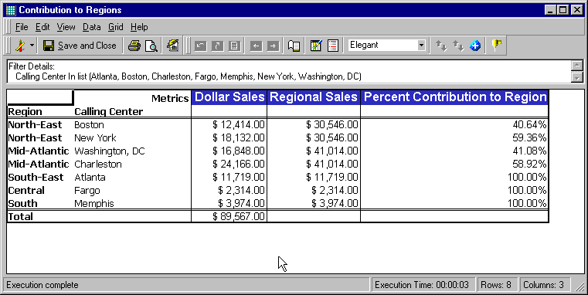
리포트 예 - Region에 대한 판매 기여도
Notes:
원하는 리포트 – Region에 대한 판매 기여도
Region내에 있는 다른 선택된 Calling Centers에 대한 필터된 Calling Centers 의 판매량을 비교하고자 한다.
Regional Sales
Region은 디멘젼널러티를 위해 선택된 애트리뷰트이다. 그래서 이 메트릭은 region레벨에서 계산될 것이다.
표준 필터링이 이 메트릭을 위해 설정되었다. 필터에 있는 Calling Center만이 region계산에 사용될 것이다.
표준이 이 메트릭의 그룹화에 설정되었다. 이 레벨에서 선택된 애트리뷰트인 Region은 SQL문의 Group by절에 사용될 것이다. 그래서 같은 Region내에 있는 모든 Calling Center가 region 합계 계산에 포함될 것이다.
Percent Contribution to Region
이는 Dollar Sales 을 Regional Sales 로 나눈 퍼센트 포맷을 가진 복합 메트릭이다.
어떤 Region에 하나의 Calling Center가 리포트 필터에 있다면 Percent Contribution to Region메트릭은 100%로 계산될 것이다.
복합 메트릭에는 어떠한 디멘젼널러티도 설정되어 있지 않다.
Child메트릭에 대한 디멘젼널러티는 복합 메트릭 정의시에 적용된다.

Slide 52
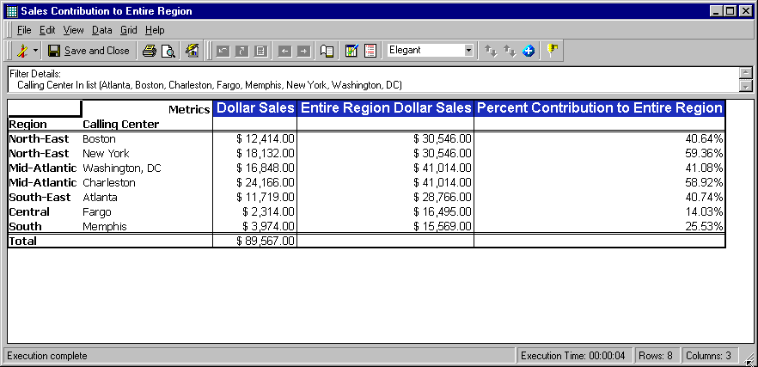
리포트 예 - 전체 Region에 대한 판매 기여도
Notes:
원하는 리포트 – 전체 Region에 대한 판매 기여도
각각의 전체 Region에 대한 필터된 Calling Centers의 판매량을 비교하고자 한다면 이에 해당하는 region메트릭 계산은 필터에서 표시된 Calling Centers뿐만 아니라 모든 Calling Center들도 포함해야 한다.
Entire Region Dollar Sales
Region은 디멘젼널러티의 레벨로 선택된 애트리뷰트다. 이 메트릭은 region레벨에서 Dollar Sales을 계산할 것이다.
이 메트릭의 필터링은 절대값이 설정되어 있다. 리포트 필터에 나타난 Calling Centers가 아니라 All Calling Centers가 region계산에 포함될 것이다.
이 메트릭의 그룹화는 표준으로 설정되어 있다. 레벨로 선택된 Region은 SQL의 Group by절에 나타날 것이다. 같은 region에 있는 모든 Calling Centers은 region에서 같은 합계를 나타날 것이다.
Percent Contribution to Whole Region
Percent Contribution to Region은 Dollar Sales을 Entire Region Dollar Sales로 나눈 퍼센트 포맷을 가진 복합 메트릭으로 정의되어 있다.
디멘젼널러티는 복합 메트릭에는 설정될 수 없다.
Child메트릭에 설정된 디멘젼널러티는 복합 메트릭 계산시에 적용된다.

Slide 53
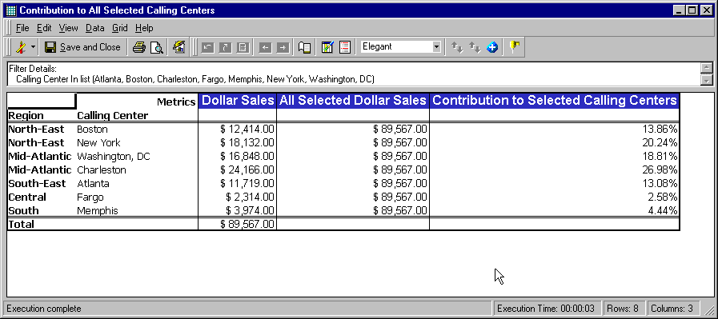
리포트 예 - 선택된 Call Center 에 대한 판매 기여도
Notes:
원하는 리포트 - 선택된 Call Center 에 대한 판매 기여도
모든 선택된 Calling Center 에 대한 필터된 Calling Center의 판매량을 비교하고자 한다면 메트릭은 필터에 있는 모든 Calling Center의 전체 판매량을 계산해야 한다.
All Selected Dollar Sales
이 메트릭의 계산 레벨은 전체 디멘젼이어야 한다. 모든 연관된 애트리뷰트의 가장 낮은 레벨의 애트리뷰트인 Employe가 이 경우에는 디멘젼널러티 레벨로 설정된다.
표준 필터링이 설정된다.리포트 필터의 필터 조건은 메트릭 계산에 적용되고 선택된 Calling Centers의 dollar sales만이 함께 계산된다.
그룹화는 없음으로 설정된다. 이는 다른 region이나 Country에 관계없이 모든 Calling Centers의 하나의 총계를 계산하는 것을 의미한다. 그러므로 이 메트릭 계산시는 SQL문에 Group by절이 없을 것이다.
Percent Contribution to Selected Calling Centers
이는 Dollar Sales을 All Selected Dollar Sales값으로 나눈 퍼센트 포맷을 가진 복합 메트릭이다.
디멘젼널러티는 복합 메트릭에는 설정될 수 없다.
Child메트릭에 설정된 디멘젼널러티는 복합 메트릭 계산시에 적용된다.

Slide 54
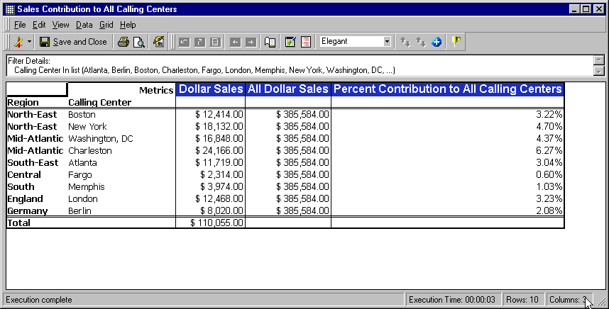
Report 예 - 모든 Calling Centers 에 대한 판매기여도
Notes:
원하는 리포트 - 모든 Calling Centers 에 대한 판매기여도
전체 region에 있는 모든 Calling Center 에 대한 필터화된 Calling Center의 기여도를 비교하고자 한다면 메트릭 계산은 필터와 상관없이 모든 Calling Center 를 포함하는 레벨로 계산되어야 한다.
All Dollar Sales
이 메트릭 계산의 레벨은 전체 디멘젼이어야 한다. 관련된 애트리뷰트의 가장 낮은 레벨은 이 경우에 있어서 Employee가 디멘젼널러티 레벨로 설정된다.
필터링은 무시가 설정된다. 모든 Calling Center의 전체 합계는 관련된 애트리뷰트에 대한 필터 조건에 상관없이 필요하다.무시 설정은 where절에서 Calling Center와 관련된 필터 조건을 제거할 것이다.
그룹화는 없음으로 설정된다. 이는 다른 region이나 country에 관계없이 모든 Calling Center의 하나의 합계를 계산한다. 이 메트릭은 SQL문에 Group by절이 없을 것이다.
Percent Contribution to All Calling Centers
이는 Dollar Sales을 All Dollar Sales값으로 나눈 퍼센트 포맷을 가진 복합 메트릭이다.
디멘젼널러티는 복합 메트릭에는 설정될 수 없다.
Child메트릭에 설정된 디멘젼널러티는 복합 메트릭 계산시에 적용된다.

Slide 55
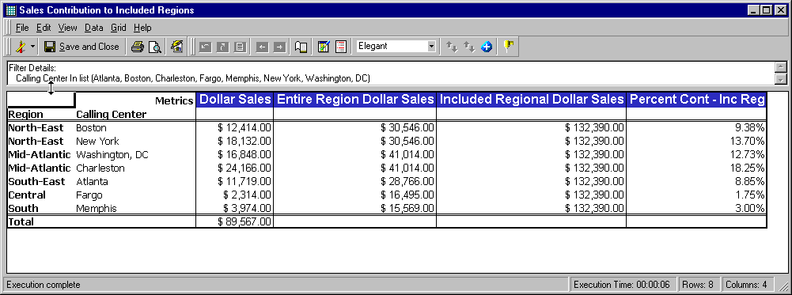
리포트 예 - 영역화 된 지역에 대한 판매 기여도
Notes:
원하는 리포트 - Sales Contribution to Included Regions
모든 포함된 region에 대한 특정의 Calling Center의 기여도를 비교하고자 한다면 메트릭 계산은 리포트 필터에 있는 Calling Center에 나타난 모든 region을 포함하는 region레벨로 계산되어야 한다.
Included Regional Dollar Sales
Region은 디멘젼널러티 레벨로 선택된 애트리뷰트다. 이 메트릭은 region레벨로 Dollar Sales을 계산할 것이다.
절대값 필터링이 이 메트릭에 설정되어 있다. 리포트 필터에 있는 Calling Center에 의해 드러난 Region내에 있는 모든 Calling Center는 region계산시에 포함될 것이다.
그룹화는 없음으로 설정된다. 이는 다른 Region이나 Country에 관계없이 모든 Calling Center에 대한 하나의 합계를 계산한다. 이 메트릭에는 SQL문에서 Group by절이 없을 것이다.
Percent Contribution to Included Regions
이는 Dollar Sales을 Included Dollar Sales값으로 나눈 퍼센트 포맷을 가진 복합 메트릭이다.
디멘젼널러티는 복합 메트릭에는 설정될 수 없다.
Child메트릭에 설정된 디멘젼널러티는 복합 메트릭 계산시에 적용된다.

Slide 56

조건 메트릭
‘95-’96 Total Sales =
Sum([Order Amt])<[ Year in list (1995,1996)]>
‘97-’98 Total Sales =
Sum([Order Amt])<[ Year in list (1997,1998)]>
West Coast Sales =
Sum([Order Amt]) <[ Region in list (North-West, South-West]>
East Coast Sales =
Sum([Order Amt]) <[ Region in list (North-East, South-East]>
Notes:
메트릭 조건
메트릭 조건은 메트릭 정의에 필터가 적용되는 것을 허용한다.
이는 리포트에 있는 각 메트릭이 각각의 필터 조건에 따라 계산되도록 허용한다.
모든 필터는 메트릭 정의의 일부로서 이용된다.
하나의 필터만이 메트릭 정의에 적용될 수 있다.
조건은 수식에 합계 연산자를 가진 메트릭에만 적용될 수 있다.
고급 개념
조건 메트릭에 있는 모든 필터는 리포트 필터에 모든 구성요소와 교차하거나 리포트 필터 구성요소를 덮어쓸 수 있다.

Slide 57
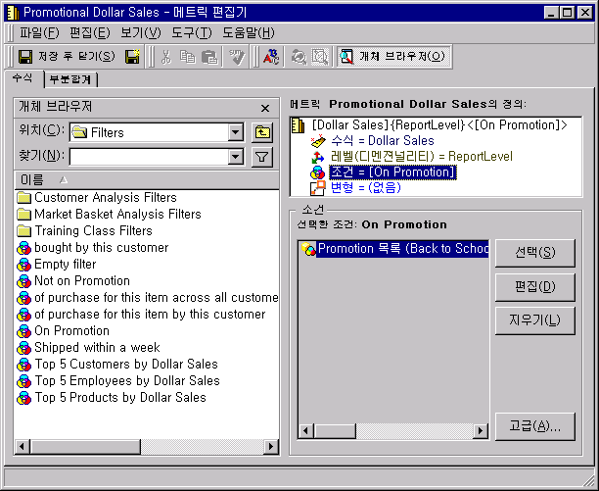
조건 메트릭 - 메트릭 편집기
Notes:
메트릭 조건 - 적용
메트릭 조건은 메트릭 정의의 일부다.
메트릭 편집기
오른쪽 마우스 클릭해서 새로운 메트릭을 선택하거나 기존의 메트릭을 더블 클릭해서 메트릭 편집기를 불러올 수 있다.
모든 필터는 메트릭 정의의 조건 부문에 포함될 수 있다.
고급 개념
고급 버튼 속에 있는 ‘관련 리포트 필터 구성요소 제거’라는 옵션이 있는데 디폴트로 체크되어 있다.

Slide 58
변형 메트릭
Last Year Sales = Sum([Order_Amt]) [Last Year]
Month to Date Sales = Sum([Order_Amt]) [Month to Date]
Notes:
변형 메트릭
변형 메트릭은 메트릭 값을 계산하는데 특별한 변형이 메트릭에 적용되도록 허용한다.
모든 정의된 변형은 메트릭 정의의 일부로서 포함될 수 있다.
많은 변형은 메트릭에 적용될 수 있다.
변형은 수식에 합계 연산자를 가진 메트릭에만 적용될 수 있다.

Slide 59
변형 메트릭
MTD 판매의 예:
웨어하우스 데이터 테이블
변형 Table
리포트
Notes:
변형 메트릭
변형 메트릭은 웨어하우스에 있는 변형 테이블에 의해 지원되거나 수학적 계산에 의해 지원될 수 있다.
변형은 스키마 개체로서 분류된다.
변형은 변형 테이블의 칼럼을 포함하는 표현식으로 정의되거나 단순히 수학적 연산자와 상수로서 정의된다.

Slide 60
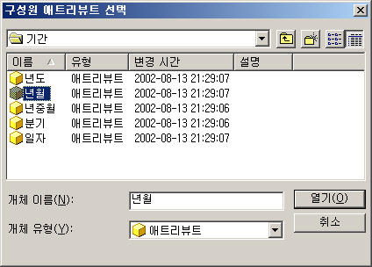
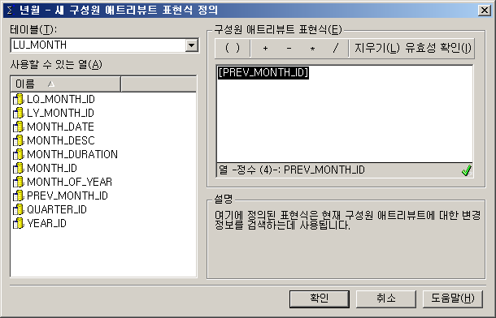
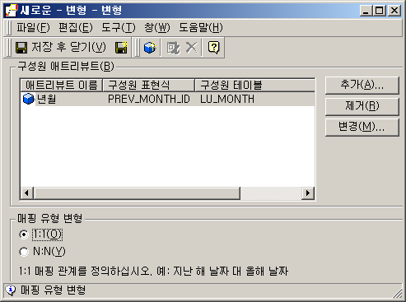
변형 메트릭 - 스키마 개체 변형 생성
1. 변형하고자 하는 애트리뷰트 선택
2. 변형 표현 선택 or 수식 입력
3. 매핑 유형 선택
Notes:
변형 메트릭
변형 오브젝트는 스키마개체로서 스키마개체/변형 폴더에 사전에 생성시켜 두어야 변형메트릭에서 사용할 수 있다.
변형 오브젝트 생성
1. 변형하고자 하는 어트리뷰트 선택
예) ‘전월’ 이라는 변형을 생성코자 한다면 년월 어트리뷰트 선택
‘전분기’ 라는 변형을 생성코자 한다면 분기 어트리뷰트 선택
2. 변형 표현식 정의
Warehouse 에 생성된 변형Table을 선택하거나 사용자정의 수식 등을 활용할 수 있다.
예) 전월 수식 표현
LOOKUP_MONTH의 MONTH_ID char(6) 컬럼을 활용하여 생성가능
ApplySimple(to_char(add_months(to_date(#0,’YYYYMM’),-1), ’YYYYMM’) , [MOMTH_ID] ) → 오라클 함수 예제
3. 매핑 유형 선택
1 : 1 --- 전월, 전년도월, 전분기 등 1:1 매핑 시에 선택
N : N --- 금년누적, 당월누적 등 누적값 표현을 위한 매핑 시에 선택

Slide 61

메트릭과 다른 개체의 관계
함수, 팩트, 애트리뷰트 또는 기타 메트릭으로 작성된 표현식에 의해 정의된 비즈니스 값 예 : sum (dollar_sales) 또는 [Sales] - [Cost]
리포트상의 메트릭은 분석 계산에 사용되는 값임
수식
팩트
리포트
템플릿
애트리뷰트
레벨(디멘져널러티)
메트릭
필터
인텔리전트 큐브
변형
의존성
속성

Slide 62
6. 필터

Slide 63
목차
필터란?
필터 정의
필터 생성
애트리뷰트 제한
메트릭 제한
관계성 필터링
고급 옵션

Slide 64
필터란?
필터란 리포트 결과에 포함되는 데이터에 대한 조건을 말한다. SQL문의 “where” 절과 동일하다.
Notes:
필터란 ?
필터란 리포트 결과에 포함되는 데이터에 대한 조건을 말한다. SQL문의 “where” 절과 동일하다.

Slide 65
필터 정의
필터의 정의에는 다음 2가지를 포함할 수 있다.
개체에 대한 원하는 결과값 생성
비교
값
순서
퍼센트
패턴
생성된 결과값들의 조합
논리 연산
And
Or
Not
Notes:
필터 정의
순서와 퍼센트 비교 연산자
다음 연산자는 메트릭 제한 및 애트리뷰트 제한을 하는데 사용된다. 이 연산자는 순서나 퍼센트 기능에 제한을 가할 때 보여진다.
맨 아래
정확하게. 대응하는 값을 가리킨다. 즉 짝수개의 행을 가지면 중간값은 맨위에서 또는 맨아래에서 결정되어야 할지를 결정한다. 예로 상위 50%에 해당하는 서로 다른 6개의 값을 가진다면 중간값은 3개의 행을 보여줄 것이며 하위 50%에 해당하는 것은 4개의 행을 보여준다.같은 값이 존재하는 경우에 대해서 중간 위치는 같은 방식으로 결정된다.그래서 중간 위치에서 같은 값을 가지는 리포트 행은 결과값에 포함된다.(순서는 제외)
맨 위 제외. 결과값에 포함되지 않는 상위 값을 가리키는데 사용된다.예로 맨 위 10 제외는 상위 10퍼센트를 제외한 모든 값을 보여준다.
맨 아래 제외
맨 위

Slide 66
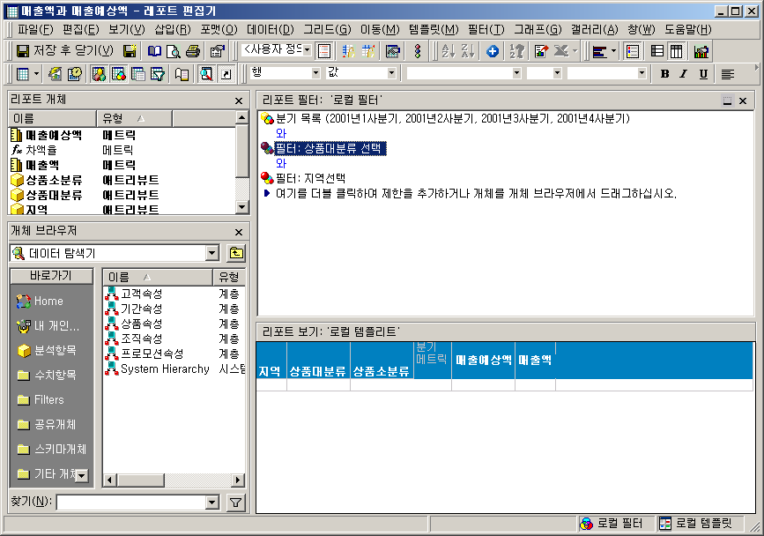
필터 생성
Notes:
필터 생성
필터는 리포트의 일부 또는 그 자체의 개체로서 만들어질 수 있다..
구성요소 선택
애트리뷰트 제한
자격설정 (메트릭 제한, 관계필터링)
리포트에 바로가기
필터로 바로가기
고급/사용자 필터
로컬 필터 → 현재 리포트에만 사용되는 필터
필터 링크 → 사전에 생성된 필터를 리포트에 링크시키는 방식으로 많은 리포트에 공통으로 사용될 필터는 하나를 생성하여 관련된 리포트에 사용하면 편리하다. 이럴 경우에는 해당 필터를 수정 시에는 링크된 모든 리포트에 영향을 미치는 것에 주의하여야 한다.

Slide 67
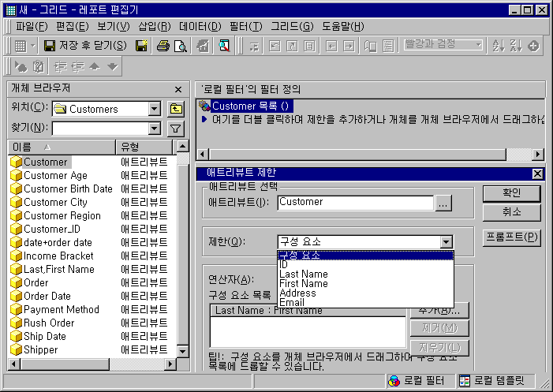
필터 생성 : 애트리뷰트 제한
Notes:
필터 생성: 애트리뷰트 제한
ID, 설명, 또는 다른 애트리뷰트 폼에 애트리뷰트 제한을 가할 수 있다.
구성요소를 제한할 때는 구성요소들을 선택해야 한다. 다른 폼에 제한을 할 때는 3가지 이용 가능한 옵션이 있다. :
값
단순 프롬프트: 사용자로 하여금 리포트 실행 시에 선택하도록 한다.
표현식: 애트리뷰트 제한용으로 애트리뷰트 제한을 가하는 사용자 표현식을 작성한다.

Slide 68
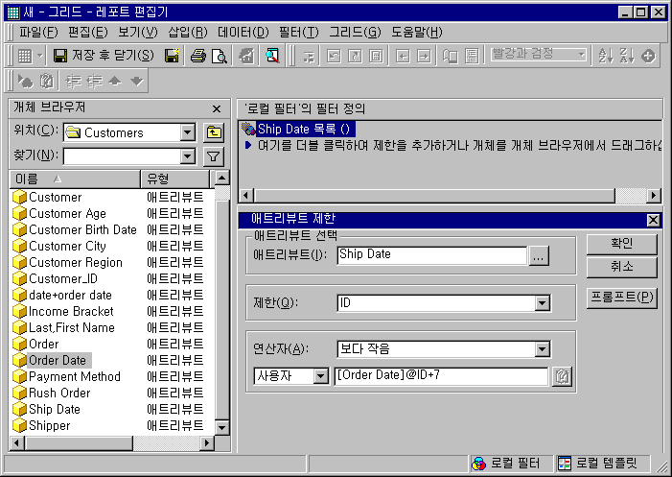
필터 생성 : 애트리뷰트 제한
애트리뷰트 to 애트리뷰트 제한
Notes:
필터 생성: 애트리뷰트 제한
애트리뷰트-to-애트리뷰트 비교는 2개의 애트리뷰트를 비교하는 리포트를 만들 때 이용한다. 예로 애트리뷰트-to-애트리뷰트 비교를 이용하면 선적일자와 주문일자를 비교해서 주문일자 이내에 선적된 주문을 보여주는 리포트를 만들 수 있다.

Slide 69
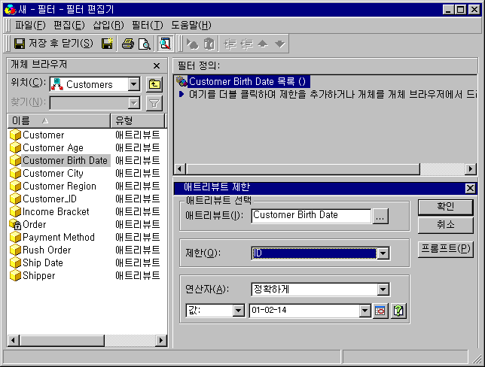
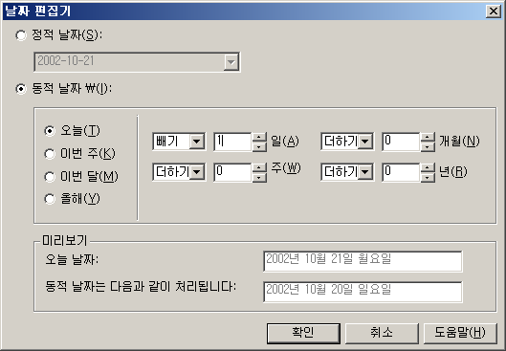
필터 생성 : 날짜에 대한 애트리뷰트 제한
Notes:
필터 생성: 날짜에 대한 애트리뷰트 제한
날짜 제한은 현 날짜를 기반으로 해서 특별한 년도,월,주 ,일자와 관련된 실제 데이터를 나타내는데 이용된다.
달력이나 동적인 날짜 필터링을 사용하기 위해서는 날짜 어트리뷰트의 컬럼 타입이
반드시 Date 타입 이여야 한다.
정적인 날짜나 유동적인 날짜에 대해서도 제한을 가할 수 있다. 또한 날짜 제한시 분석가에게 리포트 실행시에 원하는 날짜를 선택하게 하는 유연성을 제공해주는 프롬프트를 사용할 수 있다.
정적인 날짜
정적인 날짜는 고정된, 변화지 않는 날짜를 의미한다. 예로 2002/09/10.
유동적인 날짜
유동적인 날짜는 고정된 형태의 날짜이거나 시간상 변하는 다른 범위의 날짜를 의미한다. 이 날짜들은 현 날짜의 고정된 파생이다.
예로:
오늘로부터 하루 ,2주,3개월 ,4년 치의 산출
이번 주의 월요일
이번주의 월요일부터 2일치의 산출
이번 달 4일
이번 달의 4번째 수요일
내년 5월 5일

Slide 70
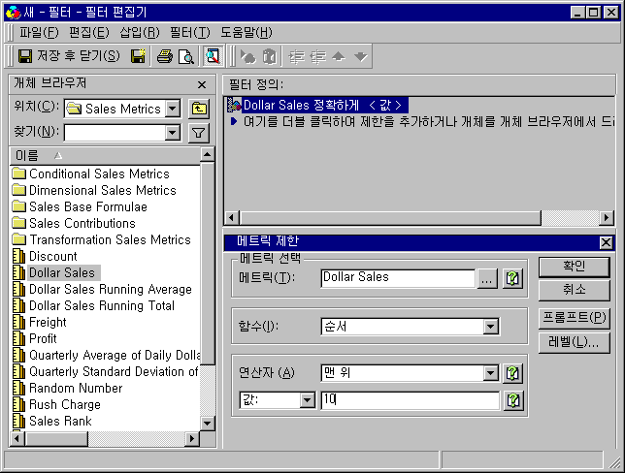
필터 생성 : 메트릭 제한
Notes:
필터 생성: 메트릭 제한
메트릭 제한은 값,순서나 순위 퍼센트에 기반한 메트릭 값을 제한하는데 이용된다. 메트릭 제한은 메트릭으로 리포트에 가져오는 데이터의 양을 제한한다.
메트릭 제한은 최종 리포트에 보일 수도 안보일 수도 있다.
예로, 상점 관리자는 현 재고가 어떤 수준보다 낮게 떨어진 제품의 판매 값을 보기 원할 수 있다. 그러나 리포트는 그 제품에 대한 재고 수치는 보여주지 않는다.
다음 조건으로 메트릭을 제한할 수 있다. :
메트릭 값 : 메트릭에 제한을 가하는 값.예로 메트릭 값이 10보다 크거나 같음
순서 : 값의 수치적 순위. 예로 맨 위40 은 선택된 메트릭 값에서 가장 큰 값 40개를 돌려준다.
퍼센트 : 순위가 있는 퍼센트 값. 예로 맨 위 10 퍼센트는 선택된 메트릭 값에서 상위 10%에 있는 값들을 돌려준다.

Slide 71
필터 생성 : 메트릭 제한
출력 레벨
예를 들어, 템플릿에 포함된 애트리뷰트 레벨과 메트릭 조건의 필터링의 레벨을 다르게 할 경우 레벨관리가 필요하다.
Break by
예를 들어, category에 의한 상위 5개의 항목만 볼 수도 있다. 이 경우에는 각각의 category에 대한 상위 5개의 항목 (item이든 subcategory든, 또는 리포트 내에 있는 무엇이든 , 또는 output level에 적혀있는 그대로)을 볼 수 있다.
Notes:
필터 생성: 메트릭 제한
출력 레벨
출력 레벨은 메트릭이나 관계성 필터에 적용되는 최종 레벨이다.이 레벨은 반드시 집계(aggregation) 레벨과 똑같을 필요는 없다.
예로, 각각의 고객 매출이 1000달러 이상인 고객을 국가별로 집계해서 보고자 하는 시나리오의 경우 리포트의 템플릿에는 국가와 매출액 메트릭을 두고서 메트릭 제한창(필터링)에서 매출액을 1000 이상 조건을 설정하고 이 때 반드시 출력 레벨을 고객(Customer)으로 한다.
Break By
Break by는 메트릭으로 순서나 퍼센트를 계산할 때 애트리뷰트 레벨을 선택하도록 한다.
예로 category별로 상위 5개를 가져올 수 있다. 이는 각 category별로 상위 5개(items,subcategory, 또는 출력 레벨에서 지정된 개체나 리포트상에 있는 개체)를 보여준다.

Slide 72
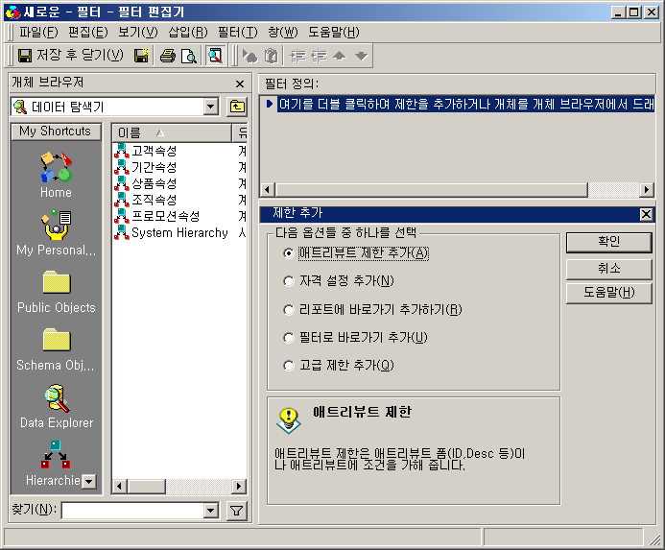
필터 생성 : 필터 제한
Notes:
필터 생성: 필터 제한
필터 제한은 존재하는 필터를 제한에 이용한다.
1.어트리뷰트 제한 추가 : 어트리뷰트를 이름 입력으로 찾을 수 있으며 이는 좌측 개체브라우즈에서 해당 어트리뷰트를 찾아서 필터링하는 것과 같은 기능이다.
2.자격설정 추가
- 자격유형 메트릭 : 메트릭 이름 입력으로 찾을 수 있으며 이는 좌측 개체브라우즈에서 해당 메트릭을 찾아서 필터링하는 것과 같은 기능이다.
자격유형 관계 : Subquery를 생성시키는 옵션으로 멀티팩트간의 필터링이 필요한 경우 사용된다.
(예: 당월 3개월이상 연체자의 과거 6개월간의 청구실적 → 별첨9.)
3.리포트에 바로가기 추가 : 특정 리포트의 결과를 현재 리포트에 필터링으로 링크
4.필터 바로가기 추가 : 이미 생성된 필터를 찾아서 현재 리포트에 링크
5.고급 제한 추가
- 사용자 표현식 : Subquery 등에 해당하는 SQL문장을 직접 코딩할 수 있다.
예) ApplyComparison(“ #0 in (select customer_id from FACT2 where….)”,
고객@ID)
- 조인구성요소 목록 : 복잡한 and,or 조건 등을 쉽게 구현할 수 있다.
예) 서울에 사는 20대 남자 고객이거나 부산에 사는 30대 여자고객 추출 필터링 생성 등

Slide 73
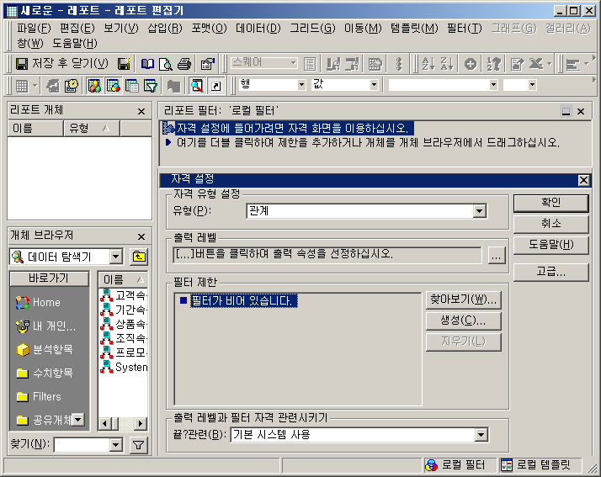
필터 생성 : 자격설정-관계 필터링
필터링 대상
애트리뷰트 선택
(예: 고객 or 계좌번호 등)
― Subquery의 대상 칼럼
Subquery 문장에서 Where 조건에 해당하는 필터링 생성
Subquery 문장에서 From절의 해당 Table선택
Notes:
멀티 팩트간의 필터링 생성을 통한 분석시나리오 등에 활용할 수 있다,
시나리오 : 연체 팩트에서 2002년 8월 기준 3개월 이상 연체고객의 이용금액대별로 과거 6개월(200203-08) 간의 청구실적 현황분석
1.자격 설정 유형
유형에서 관계 를 선택한다.
2.출력 레벨
Subqeury 문장의 대상 컬럼에 해당하는 어트리뷰트를 … 버튼을 눌러서 선택한다.
예) 위의 시나리오에서 2002년 8월 기준 3개월 이상 연체고객을 추출하여야 하므로 이때 출력 레벨은 고객이 된다.
만일 시나리오가 연체고객의 아니라 연체카드 였다면 이때는 출력레벨이 카드(or카드번호)에 해당하는 어트리뷰트를 선택해야만 한다.
3.필터 제한
Subquery 문장내에서 where절에 포함된 필터 조건을 생성한다.
예) 위의 시나리오에서 2002년 8월 기준으로 연체개월수 3개월 이상 연체고객을 추출하므로 아래 그림과 같이 기준월 = 200208, 연체기간 >= 3 조건에 해당하는 필터를 생성한다.
4.출력 레벨과 필터 자격 관련시키기
Subquery 문장네에서 From 절에 포함될 대상 Table을 선택한다.
예) 위의 시나리오에서 연체정보는 연체팩트Table에 들어 있으므로 여기서 FACT_연체 를 선택한다.
5.고급
자격설정화면 우측 하단에 고급 버튼을 누르면 ‘또한 이 관계 필터의 제한 적용’ 체크 옵션 창이 나타난다.
* 체크 적용(기본값) : 관계 필터링의 대상자 추출 시에 메인 리포트의 필터가 함께 적용됨.
→ 위의 시나리오의 경우 이용실적 과거 6개월 추출을 위한 200203-08의 필터링이 연체팩트에서 관계 필터링 적용 시에 함께 적용된다.
체크 없앰 : 관계 필터링에 의한 대상자 추출 시에 관계 필터에 적용된 필터만 적용됨.
→ 위의 시나리오의 경우는 체크 없앰을 주여야 한다.

Slide 74
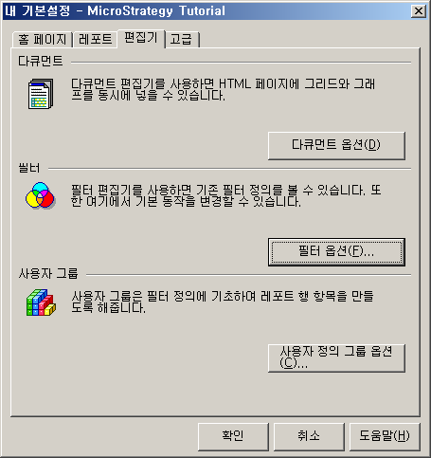

필터 생성 : 필터 옵션
Notes:
필터 생성: 필터 옵션
메뉴바에서 도구 → 내 기본설정 → 편집기 탭 선택 → 필터 옵션 버튼 클릭
고급 제한 표시
사용할 수 있는 모든 프롬프트 버튼 표시
제한 대화창에 팁 상자 표시
값 앞의 공백 제거

Slide 75

필터와 다른 개체의 관계
리포트 결과에 데이터가 포함되어야하는 조건을 지정하는 MicroStrategy 개체
리포트에서 필터를 사용하면 질문에 응답하는 데 관련된 정보 만 리포트가 쿼리하기 때문에 데이터가 좁혀짐
필터는 적어도 하나의 자격으로 구성되며, 이는 리포트에 포함될 데이터에 대해 충족되어야하는 실제 조건입니다.
단일 필터의 여러 자격은 논리 연산자를 사용하여 결합됩니다. 예 : "Region = Northeast"또는 "Revenue> $ 1 million".
필터는 일반적으로 SQL WHERE 절에 구현됩니다.
리포트
애트리뷰트
프롬프트
필터
메트릭
의존성
사용자그룹
속성

Slide 76
7. 프롬프트

Slide 77
목 차
프롬프트란?
프롬프트 생성
필터 정의 프롬프트
계층에 있는 모든 애트리뷰트에서 선택
애트리뷰트 제한
애트리뷰트 구성요소 목록에서 선택
메트릭 제한
개체 프롬프트
값 프롬프트
프롬프트 옵션
Notes:
프롬프트란?
프롬프트 생성
필터 정의 프롬프트
계층에 있는 모든 애트리뷰트에서 선택
애트리뷰트 제한
애트리뷰트 구성요소 목록에서 선택
메트릭 제한
개체 프롬프트
값 프롬프트
프롬프트 옵션

Slide 78

프롬프트란?
Notes:
프롬프트란?
프롬프트는 리포트의 내용을 자유롭게 수정하는데 사용된다. 이러한 리포트 수정은 하나 이상의 애트리뷰트, 메트릭, 또는 그 리포트가 포함할 수 있는 다른 개체에 어떤 조건을 적용함으로써 수행된다. 프롬프트를 가지고 아래의 것들이 가능하다. :
실행시에 리포트에 있는 구성요소를 수정하거나 조건을 변경할 수 있다. 그러므로 미리 정의하는 수고를 덜어 줄 수 있다.
매번 주어진 프롬프트에 다른 응답을 함으로써 여러 번 리포트를 실행한다. 그래서 즉각적인 응답의 결과를 비교할 수 있다.

Slide 79

프롬프트 마법사
프롬프트 마법사는 프롬프트의 4가지 type을 정의한다.
필터 정의 프롬프트
개체 프롬프트
값 프롬프트
레벨 프롬프트
Notes:
프롬프트 마법사
프롬프트 마법사에서 사용자는 Castor내에 있는 기능에 대한 프롬프트를 지정할 수 있다. 마법사는 4가지 유형의 프롬프트로 되어 있다.
프롬프트내, 사용자는 Castor내의 모든 function에 대해 특정한 프롬프트를 생성할 수 있다. 이 마법사는 4개의 카테고리로 구성된 프롬프트로 이루어져 있다.
필터 정의 프롬프트 : 이 프롬프트는 계층,애트리뷰트, 폼, 애트리뷰트 구성요소 목록 및 메트릭으로부터 선택된다.
개체 프롬프트:이 프롬프트는 제한의 목적으로 프로젝트 내에 있는 특정의 개체를 요구할 것이다.
값 프롬프트: 사용자로 하여금 특정의 날짜나 숫자, 텍스트 문자를 선택하도록 허용한다.
레벨 프롬프트 : 사용자가 메트릭 Level을 지정할 수 있게 한다.

Slide 80

필터 정의 프롬프트: 계층에 있는 모든 애트리뷰트에서 선택
필터 정의 프롬프트
계층내의 애트리뷰트로부터 선택한다.
각 프롬프트는 하나의 계층에 접근한다.
사용자는 어떤 계층에서도 선택할 수 있다.
사용자는 계층 내부에 있는 어떠한 개체도 선택할 수 있다.
Notes:
필터 정의 프롬프트: 계층에 있는 모든 애트리뷰트에서 선택
계층에 있는 모든 애트리뷰트에서 선택 프롬프트는 하나의 계층에서만 만들어진다.
사용자는 어떤 계층을 볼 것인지에 대해 프롬프트를 생성할 수 있다.
실행시에 사용자는 계층에 있는 모든 구성요소나 애트리뷰트에 필터를 걸 수 있다.
이 프롬프트는 사용자로 하여금 각 계층의 레벨에 접근하도록 허용한다.
사용자는 표준 필터를 만들지만 그 리포트에 대해서 특정 계층에 접근하도록 허용한다.

Slide 81

필터 정의 프롬프트: 애트리뷰트 제한
애트리뷰트 제한하기
보이는 모든 애트리뷰트에 대한 사용자 필터
표준 필터 옵션으로 사용자 제한
프롬프트에서 정의된 애트리뷰트는 기본 애트리뷰트로 나열된다.
사용자는 제한된
형식을 명시할 수
있다.
Notes:
필터 정의 프롬프트: 애트리뷰트 제한
프롬프트는 애트리뷰트를 제한하는데 이용될 수 있다.
리포트가 실행될 때 사용자는 기본 애트리뷰트와 폼으로 표준 필터로 만들 수 있다.
사용자는 표준 필터로서 제한을 위해 폼을 변경할 수 있다.
기본 애트리뷰트는 보여지는 모든 애트리뷰트로 변경될 수 있다.
사용자는 제한을 위해 다른 애트리뷰트를 선택할 수도 있다.
이런 종류의 프롬프트는 제거될 수 있다.
이 프롬프트는 기본 애트리뷰트와 기본 폼을 설정한다.
그렇지 않으면 사용자가 마치 표준 필터를 만드는 것처럼 작용한다.

Slide 82

필터 정의 프롬프트: 구성요소 제한
애트리뷰트의 구성요소에서 제한
사용자는 필터 내에 있는 구성요소를 선택한다.
프롬프트는 사용 가능한 구성요소를 옆으로 이동시킨다.
프롬프트는 기본으로 선택된 구성요소들을 명시할 수 있다.
Notes:
필터 정의 프롬프트: 구성요소 제한
사용자는 애트리뷰트의 구성요소를 선택할 수 있으며 프롬프트의 기본 응답으로 구성요소들을 설정할 수도 있다.
각 프롬프트는 단일 애트리뷰트와 기본 폼으로 만들어진다.
실행시에 사용자는 그 애트리뷰트의 구성요소를 제한하도록 선택할 수 있다.
프롬프트는 적은 범위의 애트리뷰트 구성요소 목록들을 보여줄 수 있다.
프롬프트 생성자는 실행시에 이용하도록 전체 구성요소의 부분을 선택할 수 있다.
사용자는 구성요소를 볼 수 있는 권한을 가지지만 프롬프트에서 이 구성요소들이 제거된다면 이 구성요소들을 선택할 수는 없을 것이다.
프롬프트는 기본적으로 선택된 구성요소를 보여줄 수 있다.
프롬프트 생성자는 특정 구성요소를 기본으로 선택되게 할 수 있다.

Slide 83

필터 정의 프롬프트: 메트릭 제한
메트릭 값을 이용한 메트릭 제한
메트릭을 직접 선택할 수 있다.
메트릭을 검색 개체로부터 선택할 수 있다.
Notes:
필터 정의 프롬프트 : 메트릭 제한
프롬프트는 사용자에게 메트릭의 목록을 보여준다.
사용자는 선택된 하나 이상의 메트릭에 제한을 가할 수 있다.
사용자는 메트릭 제한을 연결하는 데 있어서 논리 연산자를 수정할 수 있다. (e.g. AND OR or NOT을 선택)
사용자는 각 메트릭에 제한을 두기 위해 옵션을 설정한다.
사용자는 여러 기능에 제한을 할 수 있다.
메트릭 값
상하위의 순위
상하위의 퍼센트
사용자는 표준 연산자를 사용하거나 또는 검증된 SQL을 이용한 사용자 표현식을 사용할 수 있다.

Slide 84

개체 프롬프트
템플릿용으로 개체를 선택
개체는 검색 개체로부터 선택할 수 있다.
개체는 프로젝트로부터 직접적으로 선택할 수 있다.
한 개의 개체 프롬프트는 단지 한 개의
개체 형태만
포함할 수
있다.
Notes:
개체 프롬프트
개체 프롬프트 만들기
검색 개체를 이용하기
검색 개체는 한 가지 종류의 개체만을 포함해야 한다.
개체 프롬프트는 그 애트리뷰트나 메트릭을 포함하지 않는 템플릿에는 사용될 수 없다.
직접하기
현 버전에서는 직접적으로 선택된 개체는 한가지 유형의 개체이어야 한다.
Castor에서는 애트리뷰트나 메트릭이 템플릿에 포함되지 않은 개체는 허용하지 않는다.

Slide 85

값 프롬프트
사용자가 선택한 값에 대한 프롬프트
값 프롬프트는 필터에 포함되어 있어야 한다.
메트릭이나 애트리뷰트에 제한을 주어 사용됨
Datatype의 제한:
날짜
숫자
긴(long integer)
텍스트
Notes:
값 프롬프트
특별히 지정된 값이나 값의 범위는 프롬프트에서 사용될 수 있다.
날짜 값은 특별한 날짜로 제한을 하기 위해 선택될 수 있다.
정적 날짜 및 동적 날짜 모두 지정 가능하다.
텍스트 문자는 나라를 지시하기 위해 ‘USA’처럼 사용될 수 있다.
수치 값이나 값의 범위는 지정될 수 있다. 예로 ID칼럼은 수치 ID를 기본으로 선택될 수 있다.

Slide 86

프롬프트 생성 옵션
프롬프트 응답
프롬프트 생성기에서는 기본 응답을 선택할 수 있다.
프롬프트 생성기에서는 프롬프트에 대한 응답을 요구할 수 있다.
Notes:
프롬프트 생성 옵션
사용자는 프롬프트에 대한 응답을 요구할 지에 대해서 지정할 수 있다.또한 기본으로 어떤 응답이 선택될 지를 지정할 수도 있다.
프롬프트 응답은 항상 요구됨
선택이 되지 않으면 리포트는 실행되지 않을 것이다.
기본값이 지정되면 이것이 응답 값으로 이용될 것이다.(더 이상 어떤 응답도 요구되지 않는다)
사용자가 프롬프트에 응답하지 않을 때의 SQL을 처리하는 옵션
엔진은 기본값이 지정되어 있다면 이를 이용할 것이다.그렇지 않으면 프롬프트를 제거할 것이다.
엔진은 캐쉬가 되어 있다면 이전 응답값을 사용할 것이다. 그래서 이것을 기본값으로 해서 SQL을 처리 할 것이다(캐쉬된 내용이 있다면) . 그렇지 않으면 프롬프트를 제거할 것이다.

Slide 87


프롬프트 생성 – 웹 옵션
Notes:
프롬프트 생성 – 웹 옵션
웹으로 리포트를 조회시에 프롬프트 방식을 지정할 수 있다.
쇼핑백 : 좌측에 선택 가능한 항목이 나열되어 버튼으로 우측에 선택된 항목으로 보낼 수 있는 방식으로 복수 선택 가능
체크박스 : 각 항목의 좌측에 체크 박스에 선택할 수 있는 방식으로 복수 선택 가능
옵션버튼 : 각 항목의 좌축에 버튼 박스에 선택할 수 있으며 하나의 항목만 선택 가능
단일선택목록 : 각 항목의 선택할 수 있는 리스트 목록창에서 마우스로 하나의 항목만 선택 가능
다중선택목록 : 각 항목의 선택할 수 있는 리스트 목록창에서 마우스와 Ctrl,Shift 키보드로 복수 선택 가능
풀다운 : 풀다운 박스 창에서 하나의 항목만 선택 가능

Slide 88
프롬프트와 다른 개체의 관계
리포트를 실행하는 동안 사용자에게 정보를 완성하는 대답을 요청하는 MicroStrategy 개체입니다. 일반적인 예는 사용자에게 한정 할 특정 애트리뷰트를 선택하라는 메시지를 표시하는 것입니다.
애트리뷰트
리포트
계층
개체 프롬프트
프롬프트
템플릿
필터
사용자그룹
메트릭
의존성
속성

Slide 89
8. 콘솔리데이션

Slide 90
목차
콘솔리데이션이란?
콘솔리데이션 생성
콘솔리데이션 편집기
콘솔리데이션 구성요소
구성요소 표현

Slide 91

콘솔리데이션이란?
콘솔리데이션은 논리적인 카테고리내의 구성 요소들의 그룹핑으로 구성된다.
Notes:
콘솔리데이션
콘솔리데이션을 만들때 ,편집기는 개체 브라우즈 창에서 계층만을 보여줄 것이다. 필요한 어트리뷰트를 선택하기 위해서는 사용자가가 정의하려는 계층으로 가야 할 것이다.
콘솔리데이션은 구성 요소들의 논리적 그룹핑으로 구성된다.
예: 판매된 모든 제품은 국적별로 그룹핑될 수 있다. 분석으로는 판매된 제품이 국내산인지 수입품인지 쉽게 분석될 수 있다
콘솔리데이션은 구성요소와 구성요소 그룹들간의 수학적 연산이 가능하다.
예: 수입품 판매량의 국산 판매량에 대한 비율.
콘솔리데이션 어트리뷰트는 계층으로부터 선택되어야 한다.

Slide 92

콘솔리데이션 생성: 콘솔리데이션 편집기
구성 요소들은 콘솔리데이션에서 사용되기 위해 사용자가 미리 정의해 놓은 계층 내에 위치하고 있어야 한다.
Notes:
콘솔리데이션 생성: 콘솔리데이션 편집기

Slide 93

콘솔리데이션 구성요소
구성 요소들은 그룹으로써 표현된다.
Notes:
콘솔리데이션 구성요소
표현식 편집기창에 구성요소들을 더함으로써 그룹화가 이루어진다.
단순한 리스트의 선택 대신에 표현식을 이용함으로써 콘솔리데이션내에 좀 더 복잡한 계산을 허용한다. (선택한 구성요소 편을 보라)

Slide 94

콘솔리데이션 구성요소
콘솔리데이션 구성 요소는 다른 level들 간에도 가능하다.
Notes:
콘솔리데이션 구성요소
사용자 그룹과는 달리, 콘솔리데이션내의 구성요소는 다른 데이터 레벨로 부터도 만들어 질 수 있다.
구성요소는 다른 사용자 계층에서 선택될 수 있다.Elements can be selected from different user hierarchies
구성요소는 다른 어트리뷰트로부터도 선택될 수 있다.
예: 위 슬라이드는 같은 계층이지만 다른 데이터 레벨에서 보여진 경우 i.e. CUSTOMER_REGION and CUSTOMER.

Slide 95

구성요소 표현
콘솔리데이션 구성요소가 표현될 때 수학적 연산도 가능하다.
Notes:
구성요소 표현식
콘솔리데이션에서의 구성요소는 수학적 표현이 사용될 수 있다. 전체 구성요소 그룹은 표현식 편집기 창에서 dragging and dropping 을 함으로써 가능하다.
콘솔리데이션내에서는 구성요소 그룹들간에 연산이 가능하다.

Slide 96
콘솔리데이션과 다른 개체의 관계
콘솔리데이션은 리포트에 표시 할 데이터를 지정하는 데 사용
메타 데이터 및 테이블을 변경하지 않고 새로운 방식으로 애트리뷰트 요소를 그룹화함
애트리뷰트
콘솔리데이션
리포트
구성요소
의존성
속성

Slide 97
9. 사용자정의그룹

Slide 98
목차
사용자정의그룹 이란?
사용자정의그룹 생성
사용자정의그룹 편집기
사용자정의그룹 구성요소
사용자정의그룹 정의
사용자정의그룹 밴드

Slide 99

사용자정의그룹 이란?
Notes:
사용자정의그룹이란?
사용자정의그룹은 사용자정의그룹 구성요소라고 불리는 구성 요소들의 집합으로서 템플릿상에 행해진 특별한 필터이다.
각 사용자 구성요소는 의미 있는 머리말로 이름 붙여질 수 있으며 어트리뷰트,메트릭,오브젝트, 고급 또는 사용자정의그룹 밴딩 제한으로 논리적 표현으로 묶여질 수 있다. 이런 제한은 리포트가 실행된 후에 어트리뷰트 구성요소에서 풀릴 수 있다. 그러므로 사용자정의그룹은 같은 어트리뷰트 또는 다른 어트리뷰트의 구성 요소들을 그룹핑 함으로써 여러분의 레포팅 요구사항을 충족시킬 수 있다.

Slide 100

사용자정의그룹 편집기
Notes:
사용자정의그룹 편집기
사용자정의그룹은 사용자정의그룹 편집기를 이용해서 만들어진다.

Slide 101

사용자정의그룹 구성요소
Notes:
사용자정의그룹 구성요소
사용자정의그룹 구성요소는 제한의 논리적 표현식이다.
사용자정의그룹 구성요소는 다음을 포함한다. :
이름 또는 머릿글 - 이는 구성요소로 편집할 때 여러분이 정의하는 임의의 이름이다. 이 이름은 리포트상에서 보여지며 원한다면 언제든지 수정 가능한다. 사용자정의그룹 구성요소는 리포트 상에서 보여지기 때문에 구성요소 그룹에 중요한 이름을 부여하라.
제한에 대한 표현식 – 사용자정의그룹 구성요소를 만드는 데는 미리 정의한 필터나 논리적 제한을 이용할 수 있다.

Slide 102

사용자정의그룹 정의
Notes:
사용자정의그룹 정의
사용자정의그룹 정의 영역은 정의된 사용자정의그룹에 대한 사용자정의그룹 구성요소를 나타낸다.
이 섹션 내에서는 사용자정의그룹 구성요소 머리말을 볼 수 있으며 또한 사용되는 관련 제한들을 볼 수 있다. 여기서 사용자는 다음 윈도우창을 액세스할 수 있다. :
사용자정의그룹 구성요소 머릿말
제한 추가
사용자는 개체 브라우즈 창으로부터 직접 개체를 drag and drop 할 수 있으며 Dragged된 개체로부터 바로 아래의 창을 이용할 수 있다. :
어트리뷰트 제한
메트릭 제한
필터 제한
사용자정의그룹 밴딩 제한

Slide 103

사용자정의그룹 밴드 편집창
Notes:
사용자정의그룹 밴드 편집창
1.메트릭 선택 : 밴딩의 기준이 되는 메트릭을 선택한다.
2.밴드 : 값/순위/퍼센트 중 하나를 선택한다.
3.밴드 유형 : 밴드 크기 / 밴드 개수 / 밴드 포인트 중 하나를 선택한다.
4.밴드 포인트를 선택했을 때 포인트 값을 입력, 밴드 크기나 개수의 경우는 시작 값과 종료 값, 단계크기,개수 등을 입력한다.
→ 메트릭 선택 시에 레벨 값을 설정해야 함에 주의하여야 한다.
여기서의 레벨 개념은 관계 필터링, 메트릭 제약 등에서 나오는 레벨과 같은 개념이다.

Slide 104

사용자정의그룹 밴드
5 band는 매출액을 기반으로 한다.
매출의 상위 20% 는 평균 $ 3,598 지출을 하는 941명 고객이 차지하고 있다.
하위 20% 는 평균 $867 지출을 하는 3,907명 고객이 차지하고 있다.
Notes:
사용자정의그룹 밴드

Slide 105
사용자정의그룹과 다른 개체의 관계
사용자 정의한 특별한 자격의 묶음 들로 구성된 오브젝트. 각 요소는 여러 가지 필터링 자격 세트를 포함
애트리뷰트
템플릿
메트릭
사용자그룹
필터
리포트
프롬프트
의존성
속성

Slide 106
9. 드릴맵

Slide 107
목차
드릴맵이란?
드릴맵 편집 화면

Slide 108

드릴맵 편집기란?
드릴맵이란 사용자에게 편리한 리포트 단위(애트리뷰트 등)로 드릴패스를 다양하게 제공할 수 있게 하는 개념이다.
Desktop메뉴바 파일→새로운→드릴맵
Notes:
드릴맵 편집기란?
MicroStrategy Drill Map Editor allows you to create fully customized drill paths to simplify navigation through data and control the drill paths available to users. This ability is also known as investigative workflow. Drilling allows you to look at specific data at levels other than that of the originally displayed grid or graph.
For example, you create a drill map composed of several custom drill paths, then you associated the drill map with an attribute. Whenever a user drills on that attribute in a report, the Drill dialog displays only the custom drill paths that you set up.

Slide 109

드릴맵 편집화면
기본 프로젝트 드릴맵 : 프로젝트에서 Default로 사용할 맵을 하나 지정한다.
Notes:
Drill maps enable you to completely control and customize all the different drilling actions for different objects at many levels:
Project level: A drill map can be associated to a project and is then used by default in all of the reports in that project.
Report/template level: A drill map can be associated to an individual report or template, overriding the default project drill map for all drilling actions on that report or template.
Template unit level: A drill map can be associated with individual objects such as attributes, consolidations, custom groups, and the metric template unit (that is, the set of metrics in a report) in a report or template. It is used only when the drilling action is generated from that object. The object뭩 default drill map is used in all other cases.
Object level: A drill map can be associated with individual objects such as attributes, consolidations, and custom groups so that whenever the object is used in a report or template, the customized drill map is used instead of the default project one.
Once a drill map has been created with the Drill Map Editor, you can associate it with multiple objects at different levels.
Two types of conflict can occur when you try to associate objects to a drill map. The selected object may already be associated with a drill map, or the selected report may contain a link to a template. In the first case, you can choose whether to proceed with the association or replace the old association with the new drill map. If you replace it, the old association will be lost.
A report linked to a template cannot be associated directly to a drill map. Your options are to cancel the association or continue with the direct association. If you choose to continue, all of the reports that reference the template are modified. Before selecting this option, ensure that this does not affect your reports.

Slide 110
Drill path types
드릴맵 편집기에서는 3가지 형태의 Drill path 를 제공한다.
1. 계층(Hierarchy) : 프로젝트에 이미 존재하는 계층을 기본으로 제공한다. 사용자정의 Path는 계층내의 애트리뷰트의 관계성에 기본으로 하여 생성할 수 있다 .
2. 맵(Map) : 기존에 생성된 드립 맵으로서 대상 드릴맵에 포함된 모든 드릴 Path를 포함할 수 있다.
3.사용자(Custom) : 드릴 path 중에서 가장 강력한 기능으로 특정대상 오브젝트(템플릿,어트리뷰트,콘솔리데이션,사용자정의 그룹 등)으로 드릴 Path를 지정할 수 있다.

Slide 111
사용자 드릴 Path(Custom drill paths)
사용자 드릴 Path 지정 시에 아래와 같이 4가지 Type의 동작 형태(드릴 Path)를 지정할 수 있다.
1.상위로 드릴(Drill to parent) : 드릴 대상과 관계성은 필요하지 않으며 드릴메뉴에서 위로 드릴(Drill Up) 로 나타난다. 드릴 대상으로 attributes, consolidations, and custom groups 로 지원한다.
2. 하위로 드릴(Drill to child) : 드릴 대상과 관계성은 필요하지 않으며 드릴메뉴에서 아래로 드릴(Drill Up) 로 나타난다. 드릴 대상으로 attributes, consolidations, and custom groups 로 지원한다.
3. 유닛으로 드릴(Drill to unit) : 드릴 대상과 관계성은 필요하지 않으며 드릴메뉴에서 다른 방향으로 드릴(Other Directions) 로 나타난다. 드릴 대상으로 attributes, consolidations, and custom groups 로 지원한다.
4. 템플릿으로 드릴(Drill to template) : 현재의 리포트에서 또 다른 템플릿으로 드릴링을 할 수 있다. 현재 리포트의 템플릿이 대체된다. 드릴메뉴에서 템플릿으로 라는 항목이 추가되어 나타난다. 드릴 대상으로 템플릿(template)을 지원한다.
Note: 템플릿으로 드릴을 적용 시에는 상위개체유지(The keep original object setting)이 적용할 수 없다.
Notes:
The Drill Map Editor allows you to define a drill action and associate it to a custom drill path. A drill action consists of three main parameters:
drill action type
filtering options, which allows you to apply or ignore the filter for both the original report뭩 filter and the drilling filter, which is the filter created on the fly by the selections made by the user before drilling
keep original object setting, which allows you to specify whether the original object appears in the destination template
Custom drill paths allow you to define the following drilling actions:
Drill to parent: The destination object, contrary to the name, does not have to be related to the original object. The destination is shown as part of the Drill Up menu. Supported destination objects are attributes, consolidations, and custom groups.
Drill to child: Again, the destination object does not have be related to the original object. The destination is shown as part of the Drill Down menu. Supported destination objects are attributes, consolidations, and custom groups.
Drill to unit: The destination object does not have to be related to the original object. The destination is shown as part of the Other Directions menu. Supported destination objects are attributes, consolidations, and custom groups.
Drill to template: This actually replaces the current report template with another base on the user뭩 drilling selection. Through the Drill Map Editor, users browse the project뭩 folders to select the template to use as a destination for the drilling action.
Note: The keep original object setting does not apply to the drill to template action.

Slide 112

템플릿으로 드릴 화면

Slide 113


드릴맵 리포트 연결
EmptyDrillMap을 만든 후에 특정 리포트를 연결하여 로컬템플릿에 포함된 오브젝트 모두 체크하면 해당 리포트는 드릴링을 수행할 수 없다.

Slide 114
드릴맵과 다른 개체의 관계
드릴 맵은 리포트의 개체를 드릴 할 때 수행 할 작업을 결정
개체를 드릴 맵과 연결할 수 있으며 하나 이상의 드릴 경로 생성 가능
드릴 대상은 애트리뷰트, 콘솔리데이션 , 사용자정의그룹, 계층 또는 템플리트 등으로 설정 가능
템플릿
애트리뷰트
계층
드릴맵
리포트
메트릭
콘솔리데이션
사용자그룹
의존성
속성

Slide 115
11. 리포트

Slide 116
목차
리포트란?
리포트 생성
리포트 표시
리포트 조작

Slide 117


리포트란?
Notes:
리포트란?
리포트는 포맷(template)및 조건(filter)를 포함해서 최종 사용자에게 보여지는 데이타이다.
리포트를 생성하기 전에 해야 할 일:
프로젝트 내에 있는 개체의 위치를 잘 알아야 한다.
프로젝트에서 어트리뷰트, 팩트, 메트릭 를 미리 생성해야 한다.
데이터탐색기에 구성된 계층 구조도 사용자메뉴얼 등을 참조하여 숙지하면 빠르게 리포트 작성이 가능하다.

Slide 118

리포트 생성
Notes:
리포트 생성
리포트는 리포트 편집기를 사용해 생성및 수정된다.
리포트 편집기는 위의 그림을 참조.
오른쪽 하단에 있는 템플릿 섹션은 리포트 구조를 언급한다. 리포트 구조를 만들려면 왼편의 개체 브라우즈로부터 어트리뷰트를 템플릿상에 끌어 놓아라.
오른쪽 상단에 있는 필터 섹션은 리포트의 내용을 결정한다.SQL의 where구문에 해당한다. 필터를 생성하기 위해 상단에 원하는 구성요소를 끌어 놓아라.

Slide 119

리포트 생성 – 템플릿
Notes:
리포트 생성 - 템플릿
템플릿은 어떤 정보를 가져와야 하는지, 어떤 결과를 보여줘야 하는지를 명시한다. 오른쪽 하단에 있는 템플릿 섹션은 리포트의 구조를 나타낸다. 리포트 구조를 만들기 위해 왼쪽에서 어트리뷰트를 끌어 놓아라.
템플릿의 레이아웃은 크로스탭(행과 열로 표시)이거나 타뷸라(열만 표시)포맷으로 나타낼 수 있다.
템플릿상에 놓여질 수 있는 각 개체는 리포트 결과가 나타날때 행과 열의 제목이 된다. 템플릿의 제목아래에 있는 빈 셀은 실제의 데이터가 놓여지기 위한 곳이다.
리포트 실행 동안 조건에 의해 걸러진 데이터는 이 제목을 바탕으로 해서 적절한 템플릿상에 나타나게 된다.
템플릿에 애트리뷰트 추가하기
애트리뷰트를 추가하기 위해서는 drop-down 항목이 있는 위치로 가서 system hierarchy 나 사용자 계층중의 하나를 찾아라. 모든 애트리뷰트 항목들은 왼쪽편에 나타날 것이다.
찾는 애트리뷰트가 리스트 항목에 있지 않으면 그것은 리스트에 있는 애트리뷰트의 child 항목일 수 있다. parent 애트리뷰트를 더블 클릭하고서 그 구성요소 리스트에서 더블 클릭하면 child 애트리뷰트를 가져 올 수 있다. 이 과정을 반복하면 grandchild 애트리뷰트도 또한 가져 올 수 있다.
사용자 계층은 모든 레벨의 애트리뷰트들을 보여 주므로 child 애트리뷰트를 찾는 수고를 덜어준다.

Slide 120

리포트 생성 – 템플릿
리포트 개체 = Report Cache
Notes:
리포트 생성 - 템플릿
템플릿은 다음 개체 및 이들 개체들의 조합으로 이루어져 있다. :
애트리뷰트: 데이터의 계산및 합계를 낼때 특별한 레벨을 나타낸다.
콘솔리데이션: 애트리뷰트들의 사용자 그룹핑. 애트리뷰트간의 row계산을 허용해준다.
계층: 리포트에서 애트리뷰트간의 자동적인 대체를 허용한다.
메트릭: 데이터 웨어하우스에 있는 팩트로 부터 만들어진 계산.
모든 메트릭은 함께 그룹화되어서 1축으로만 묶여 질 수 있다.즉 메트릭을 행 및 열 방향으로 동시에 디자인 할 수는 없다.
사용자 그룹
개체 프롬프트: 리포트 실행시에 특별한 개체를 선택할 수 있도록 허용한다.
메트릭을 포함하는 칼럼이 미리 존재하면 page 축 상에 그 메트릭을 가져오는 개체 프롬프트는 갖다 놓을 수는 없다.
메트릭은 drop down상자 위치로 가서 그 메트릭을 포함하는 폴더를 찾아서 템플릿상으로 갖다 놓는다. 디폴트로 메트릭 폴더는 공용 개체에 있다.
리포트 개체에 애트리뷰트 및 메트릭 추가
템플릿에 추가된 오브젝트는 자동으로 리포트 개체에 오브젝트가 추가되면 굵은 폰트로 표시된다.
개체 브라우즈 창에서 리포트 개체에 오브젝트를 추가하면 템플릿 창에는 추가되지 않고 리포트 개체에만 보통폰트로 표시된다.
리포트 개체 창에 포함된 모든 항목은 최초에 DBMS에 쿼리를 통해 Intelligence Server로 가져와 Intelligent Cube를 생성한다.
리포트를 조회하는 그리드 화면에서 템플릿에 포함되지 않고 리포트 개체 창에 있는 항목을 템플릿에 추가 시에는 DBMS에 쿼리가 다시 수행되지 않고 Intelligence Cube에서만 엔진이 수행되어 빠른 응답속도로 조회 가능하다.

Slide 121

리포트 생성 – 필터
Notes:
리포트 생성 - 필터
오른쪽 상단에 있는 필터 부분은 리포트의 내용을 결정하며 SQL의 where절에 해당한다. 필터를 만들기 위해 위쪽 상단에 구성요소 항목들을 갖다 놓아라.
많은 구성요소(element,코드값)를 선택해서 필터에 추가 할 수 있다.
필터는 애트리뷰트,메트릭 제한 및 프롬프트, 복합 필터등에 사용될 수 있다.

Slide 122

리포트 생성 – 저장
Notes:
리포트 생성 - 저장
일단 리포트가 생성되어 실행되면 리포트를 저장할 수 있다. 그렇게 할때 해당 리포트에 대한 템플릿과 필터 정의가 저장되어서 다음에는 리포트를 다시 만들지 않고서도 그 리포트를 실행할 수 있다.
“저장후 닫기”를 누를때는 리포트 명을 입력하라는 프롬프트창이 뜨며, 그것을 저장할 폴더를 선택할 수 있다.
리포트나 다른 개체들은 모든 폴더안에 저장될 수 있다. – 그러므로 각 개체 종류별로 폴더 관리가 필요하다.(기본 폴더 관리 참조)
일반적으로 운영환경에서는 일반 사용자의 경우 내 개인 개체→내 리포트 폴더 아래에 임의의 폴더를 만들어서 개별적으로 리포트를 관리할 수 있다.
기본 권한 설정은 공용개체(Public Objects)→리포트 폴더의 경우는 Administrator 사용자만이 리포트를 만들어서 저장할 수 있으며 일반사용자의 경우는 읽기 권한만 부여되어 있다.
→ 쓰기 권한이 없는 폴더에 리포트 저장시에는 에러 메시지를 나타내며 저장할 수 없다.
→ 모든 개체(폴더,리포트 등)의 권한설정은 변경 가능하다.

Slide 123

리포트 표시 – 그리드
데이터 영역
Notes:
리포트 표시 - 그리드
저장된 리포트를 실행하기 위해서는 리포트명을 더블 클릭하거나 오른쪽 마우스 클릭하여 “리포트 실행”을 선택한다. 또는 리포트를 선택해서 파일 메뉴로 가서 “리포트 실행”을 클릭하거나 상단의 리포트 실행 아이콘을 클릭하여 실행할 수 있다.
보기 메뉴는 리포트에 대한 다른 표시 옵션을 나타낸다. – 그리드, 그래프,SQL, 그리고 디자인 보기
리포트의 창은 몇 개의 영역으로 나누어져 있으며 데이터 영역을 제외한 각각의 영역은 숨길 수가 있고 각 영역의 크기도 마우스로 조절 가능하다.
- 리포트 개체 : 현재 리포트에 포함된 모든 개체(어트리뷰트,메트릭 등)가 나타나며 우측의 데이터 영역에 Drog and Drop 방식으로 추가할 수 있다. 이 때는 DBMS에 SQL이 다시 수행되지 않고 이미 생성된 Intelligent Cube에서 처리하므로 빠르게 조회가 가능하다.
- 개체 브라우즈 : 프로젝트에 등록된 모든 개체가 나타나며 우측의 데이터 영역에 Drog and Drop 방식으로 추가할 수 있다. 이 때는 DBMS에 SQL이 다시 수행된다.
- 리포트 세부사항 : 현 리포트의 설명(주석), 필터의 내용 등을 볼 수 있다.
→ 리포트 세부사항에 나타나는 필터 내용은 최초 편집시에 디자인 모드에서 생성한 필터 내용이다.
→ 디자인 모드에서 필터의 내용은 수정 가능하며 수정 후에 다시 리포트 보기 변경시에는 DBMS에 SQL이 다시 수행된다.
- 뷰 필터 : 현재 생성된 리포트(Intelligent Cube)에서 다시 필터링을 할 수 있는 기능으로 뷰 필터 적용 시에는 DBMS에 SQL이 다시 수행되지 않고 이미 생성된 Intelligent Cube에서 처리하므로 빠르게 조회가 가능하다.

Slide 124

리포트 표시 – 그래프
Notes:
리포트 표시 - 그래프
그래프를 보려면 보기 메뉴를 클릭하여 그래프 보기를 선택하라. 그래프의 레이아웃을 변경하는 데 사용 가능한 많은 그래프 포맷이 존재한다. 이 설정은 그래프 모드에서 갤러리 메뉴를 이용하거나 그래프를 오른쪽 마우스 클릭하면 설정 가능하다.
다음 툴바 옵션(아이콘)은 그래프 리포트에만 유일하게 적용된다. :
그래프 유형 선택 : 특별한 디스플레이 목적에 가장 잘 어울리는 그래프를 선택하는데 이용된다.
범례 보이기 : 그래프에 있는 구성요소에 대해서 색상별의 의미를 숨기거나 표시할 수 있다.
행으로 시리즈 설정 : 그리드의 행으로 그래프의 구성요소를 그룹핑한다.
그래프 옵션 : 레이아웃과 데이터 레이블 등 다양한 옵션을 적용할 수 있다.

Slide 125

리포트 표시 - SQL
Notes:
리포트 표시 - SQL
생성된 리포트의 데이타베이스에 보내질 SQL을 보기 위해서는 보기 메뉴의 SQL보기를 클릭하라.
리포트명 뿐만 아니라 SQL 보기 모드는 다음 정보도 보여준다.
리턴된 행의 수, 열의 수
수행시간 – 각 패스별(SQL별) 수행시간 표시
수행 시작 및 종료시간
연결된 데이터베이스인스턴스 및 로그인 명
엑세스한 테이블 이름
→ 이상의 정보는 통계LOG Table에 저장할 수 있다.

Slide 126
리포트 표시 – 디자인 보기
Notes:
리포트 표시 – 디자인 보기
디자인 모드로 가지 위해서는 보기 메뉴의 디자인 보기를 클릭하라.
리포트 정의는 여기서 보여지며 편집도 가능하다. 디자인 변경은 리포트를 저장한 후 또는 저장하지 않고서도 적용될 수 있다.

Slide 127

리포트 조작: 피봇팅
피봇팅 아이콘
피봇팅은 애트리뷰트나 메트릭을 리포트 상에서 행이나 칼럼으로 이동하도록 해준다.
Notes:
리포트 조작: Pivoting
MicroStrategy Desktop은 그리드 리포트에서 행이나 칼럼의 위치를 자유롭게 바꾸는 기능을 제공한다.
이 기능으로
행을 칼럼으로 바꿀 수 있다.
칼럼을 행으로 바꿀 수 있다.
행의 상대적인 위치를 바꿀 수 있다.
칼럼의 상대적인 위치를 바꿀 수 있다.
리포트에서 리포트로 애트리뷰트 데이터를 복사할 수 있다.
→ 아래의 방식으로 피봇팅이 가능하다.
1. 피봇팅을 원하는 오브젝트(어트리뷰트,메트릭 등)을 선택한 후에 원하는 위치에 마우스로 Drag and Drop
2. 피봇팅을 원하는 오브젝트(어트리뷰트,메트릭 등)을 선택한 후에 오른쪽 마우스 버튼 메뉴 → 이동에서 원하는 위치 선택
3. 툴바에서 이동 아이콘 선택 ( 피봇팅 툴바 : 상단 메뉴에서 보기→툴바→그리드2 선택)

Slide 128

리포트 조작 : Page by
페이지 보기/숨기기
페이지 보기(Page By)에 애트리뷰트를 등록한 모습
Notes:
리포트 조작 : Page By
MicroStrategy Desktop은 분석의 조건으로 리포트 구성요소를 자유롭게 선택하도록 가능하게 한다. 이 선택으로 부터 만들어진 그리드를 원 리포트의 page라고 부른다. 정보를 보여주기 위해 다른 조건의 사용을 허용하면서 page는 데이터의 조작및 디스플레이를 위한 추가된 기능이다.
Pages by를 만드는데 이용 가능한 조건은 다음을 포함한다.: 애트리뷰트,메트릭,계층,콘솔리데이션,프롬프트
고객과 연관된 정보를 보여주는 리포트에 사용하라. 예로 모든 고객이나 또는 고객 그룹에서 요구하는 조건들을 만족시켜주는 특수한 데이터를 보여주는 페이지를 만들 수 있다.
페이지 필드에 들어있는 항목의 순서는 표시되는 구성요소의 리스트에 영향을 끼친다.

Slide 129




리포트 조작 : 드릴링
다음 레벨로 드릴 다운하기 위해서는 더블 클릭하라. :
드릴 메뉴를 이용하려면 오른쪽 마우스를 클릭하라. :
Notes:
리포트 조작 : Drilling
드릴링은 원 그리드나 그래프와 다른 레벨로 데이터를 분석하는 것을 가능하게 해준다. MicroStratergy Desktop 기능으로 리포트에 표시될 수 있는 애트리뷰트로 drill down, up, or across할 수 있다.
드릴 아래로(Down) 계층내에 있는 더 낮은 레벨의 데이터에 대한 액세스를 허용한다.
예로 지역 차원에 있는 애트리뷰트가 시도이면 드릴 다운은 시군구 ,읍면동에 있는 정보를 보는 것을 허용한다.
드릴 위로(Up)은 계층 내에서 더 높은 레벨의 데이터를 보는 것을 허용한다.
예로 시간이 데이터 레벨이라면 드릴 업은 주단위,월 단위,분기 단위의 데이터를 보는 것을 허용한다.
드릴 다른방향(Other directions)은 다른 계층에 있는 어트리뷰트로 드릴 가능
예로 시도별 분석에서 상품별 분석으로 드릴링을 할 수 있다.
게다가 MicroStrategy Desktop의 자유 드릴링 기능을 이용하면 같은 계층 내에 있든지 다른 계층 내에 있든지 간에 애트리뷰트에서 다른 애트리뷰트로의 드릴을 가능하게 한다.

Slide 130



리포트 조작 : 드릴링
Notes:
리포트 조작 : Drilling
드릴링 방법:
1.리포트에 구성요소를 더블 클릭하는 것이 가장 간단한 방법이며 드릴링에서는 가장 제한된 방식이다. 단지 한 행이나 칼럼을 선택해서 그 애트리뷰트의 낮은 레벨로만 드릴할 수 있다. (드릴다운 : 해당 어트리뷰트의 한 레벨 아래의 어트리뷰트로 드릴다운)
2.오른쪽 마우스 클릭
드릴하려는 원하는 애트리뷰트 구성요소에 오른쪽 마우스를 클릭해라. 한꺼번에 여러 개의 애트리뷰트 구성요소를 선택하려면 구성요소를 선택하고서 control키를 함께 누르면 멀티 선택을 할 수 있다.
메뉴는 드릴 가능한 방향들을 보여 줄 것이다.
드릴하려는 방향의 애트리뷰트를 선택하라.
새로운 리포트가 생성될 것이다.
디폴트로 드릴하는 애트리뷰트는 이 리포트에 포함되지 않을 것이다. 이를 포함하려면 “상위 유지”라는 설정을 반드시 해야 한다.
3.메뉴/툴바
데이터 메뉴에서 드릴을 선택하거나 툴바에 있는 드릴 버튼을 클릭하라.
선택된 개체 상자에서 드릴하려는 개체를 선택하라.
드릴링 옵션 리스트에서 원하는 드릴링 방향옆에 있는 ‘+’를 클릭하라.
드릴하려는 방향의 원하는 애트리뷰트를 선택하라.
상위유지 옵션
→ 상위유지 예 : 이전 어트리뷰트에 선택된 어트리뷰트가 추가됨
→ 상위유지 아니오 : 이전 어트리뷰트에 선택된 어트리뷰트가 대체됨
임계값 유지 옵션
임계값 → 리포트에서 특정조건에 해당되는 Cell의 포맷(폰트,색깔,기호 표시 등)을 변경할 수 있는 기능
예) 매출액이 1000 이상 이면 매출액값을 붉은색/굴림체12/굵게 표시
확인 버튼을 클릭하면 새로운 리포트가 생성된다.

Slide 131
리포트 조작 : 드릴링
드릴링은 다음과 같은 개체들에 적용이 가능하다.
메트릭
콘솔리데이션
사용자 그룹
Notes:
리포트 조작 : Drilling
복합메트릭에서 드릴링시에 단순메트릭으로 상세 표시됨
예) 달성률 = 실적매출액/계획매출액
→ 리포트에 달성률만 나와 있는 상태에서 달성율에서 드릴 수행 시에 실적매출액과 계획매출액 각각의 값을 표시할 수 있다.

Slide 132


리포트 조작 : 개요 보기
개요보기 아이콘
Notes:
리포트 조작 : 개요 보기
개요보기는 다큐먼트 아웃라인에서의 머릿말 레벨처럼 관련된 애트리뷰트의 그룹핑을 허용한다.
이 기능은 표시된 정보가 연관된 엔트리를 포함할 때 사용에 유용하다.
예를 들면 시도별로 판매량을 보여주는 그리드에서 시군구별로 각 시도를 쪼개는 경우 이 기능이 유용하다. 이 특징은 그리드상에서 데이터가 전형적으로 어떻게 나타나는가를 보여준다.
개요(윤곽선)보기의 전체레벨 확장 및 축소는 그리드창에서 메뉴바의
그리드→옵션 에서 그리드 옵션 창에서 수행 가능하다.

Slide 133

리포트 조작 : 빠른 정렬
빠른 정렬 (오름차순/내림차순) 아이콘
Notes:
리포트 조작: 빠른 정렬
빠른 정렬은 그리드 모드에서 이용 가능하다. 원하는 메트릭(or 어트리뷰트)을 선택해서 데이터 메뉴의 오름차순 또는 내림차순을 클릭하라.
또는 메트릭을 오른쪽 마우스 클릭하여 “이 열에 따라 행 정렬”을 선택하라.

Slide 134


리포트 조작 : 고급 정렬
Notes:
리포트 조작 : 고급 정렬
정렬은 행이나 열을 따라 행해질 수 있다.
정렬 키는 정렬 대화 상자에 나열된 순서로 적용된다.
정렬 순서는 정렬된 리포트를 저장할 때 저장된다.
고급 정렬은 그래프나 그리드 모드에서 적용될 수 있다.

Slide 135



리포트 조작 : 뷰필터
뷰필터 작업영역 보이기/숨기기 아이콘
1. 필터링의 대상항목 선택
2. 필터링의 연산자 선택
3. 필터링의 값 입력 or 비교항목 선택
Notes:
리포트 조작 : 뷰필터
MicroStrategy Desktop은 뷰필터 기능을 이용하여 화면상에 추가적인 조건을 변경할 수 있다.
뷰필터에 의한 조건 변경 시에는 DBMS에 쿼리가 다시 수행되지 않고 Intelligence Cube에서만 엔진이 수행되어 빠른 응답속도로 조회 가능하다.
작업순서
툴바에서 뷰 필터 보이기 아이콘을 클릭하여 뷰 필터 작업 영역을 나타냄.
→ 뷰 필터 작업 영역이 좁을 경우 경계선을 마우스로 드래그하면 넓게 할 수 있다.
2.뷰 필터를 이용해서 필터링 하고자 항목 항목 선택
3.뷰 필터의 필터항목의 조건 연산자 선택
4.뷰 필터의 필터항목의 조건 연산에 해당하는 값을 입력 혹은 비교 항목 선택
5.적용 버턴 클릭

Slide 136



리포트 조작 : 합계와 부분합계
Notes:
리포트 조작 : 합계와 부분합계
합계와 부분합계는 행이나 열을 따라 각각 설정될 수 있다.
흔히 사용하는 합계뿐만아니라 합계와 부분합계를 표시하기 위한 여러가지 타입이 있다. ;count, minimum, maximum, average, median, mode, standard deviation, variance, geometric mean, and product.
리포트에 여러가지 애트리뷰트가 있다면 부분합계는 선택된 애트리뷰트에 대해 합계가 보여질 수 있다.-그러므로 모든 애트리뷰트별로 부분합계를 보여줄 필요는 없다.
F11키를 누르면 전체합계를 볼 수 있다.
상단 메뉴바에서 데이터→ 부분합계를 선택하면 부분합계 창이 나타나며 원하는 항목을 선택 가능하다.
부분합계 창에서 표시옵션 탭을 선택하면 부분합의 위치를 위/아래, 왼쪽/오른쪽을 지정할 수 있다.
부분합계 창에서 고급 버튼을 누르면 고급 부분한 옵션 창이 나타나며 행/열/쪽(페이지바이) 에 각각 모든소계/전체소계/없음 을 선택할 수 있다.
교차 레벨 – 부분합을 원하는 어트리뷰트를 직접 선택하는 옵션으로 해당 어트리뷰트를 선택하여 체크박스에 체크하면 체크된 어트리뷰트에 대해서만 부분합을 리포트에 표시한다.

Slide 137

리포트 조작 : 백분율 및 순서(Ranking) 삽입
백분율, 변형, 순서(Rank)를 추가할 메트릭을 먼저 선택한 후에 삽입 메뉴에서 항목 선택
Notes:
리포트 조작 : 백분율 및 순서(Ranking) 삽입
리포트의 행과 열 기준으로 백분율,변형, 순서(Ranking) 등을 삽입 가능하다.
백분율
오버로우 : 행을 기준으로 백분율 산출
오버컬럼 : 열을 기준으로 백분율 산출
총페이지 : 페이지보기에 선택된 항목기준으로 행/열을 기준으로 백분율 산출
전체합계 : 행/열/페이지보기 전체 값을 기준으로 백분율 산출
교차 : 선택된 어트리뷰트의 부분합계를 기준으로 백분율 산출
예) 상품대분류별 지역별 매출액에 리포트에서 각 상품대분류별로 백분율을 산출하고자 한다면 교차에서 상품대분류를 선택한다.
변형
스카마개체에 존재하는 변형을 선택할 수 있다.
→ 전월매출액, 전년도 매출액, 전일 매출액 등 동기대비 분석을 위해 사용.전년/전월/전년도월/전일 등의 변형 오브젝트는 스키마개체에 변형 폴더에 사전에 만들어 두어야 한다.
순서
브레이크 바이 논 : 전체 행/열의 어트리뷰트 내에서 Ranking 부여
Break by 어트리뷰트 : 선택된 어트리뷰트 내에서 Ranking 부여
→ 순서는 기본값이 오름차순이므로 내림차순으로 Ranking을 부여하려면
Ranking이 나온 항목을 편집창(오른쪽마우스 버튼 메뉴 활용)으로 들어가
수식을 Rank<ASC=True>([매출액]) 에서 Rank<ASC=False>([매출액]) 로 바꾼다.

Slide 138


리포트 조작 : 계산 삽입
수식 이름
메뉴바에서 삽입→ 계산 선택
계산 식 입력
Notes:
리포트 조작 : 계산 삽입
리포트의 나와 있는 메트릭을 활용하여 사칙연산 등으로 새로운 값을 생성할 수 있다.
예) 실적 매출과 계획매출을 이용하여 달성율 표시 등
포맷팅을 리포트에 항목이 나와 있는 상태에서 오른쪽 마우스 버튼 메뉴에서
‘포맷→ 차액율 데이터’ 을 선택하면 포맷 등을 수정할 수 있는 창이 나타난다.
이 창에서 백분율 포맷 등으로 변경 가능하다.

Slide 139


리포트 조작 : 내보내기
Notes:
리포트 조작 : 내보내기(Export)
내보내진 파일은 원 리포트에 나타난 보기 방식과는 별도로 그리드 포맷으로 나타난다.
내보내기 수신지는 다음 형태의 파일이 가능하다. :
Microsoft Excel
Microsoft Word
Microsoft Access
Text file
HTML file
PDF file
내보내기 옵션은 수신지 파일명, 매크로 포함하기, 리포트 전후에 SQL추가하기, 상세 필터 정보 표시하기,제목을 페이지별로 표시하기 등을 지정하는 기능을 포함한다. 몇 개의 내보내기 옵션은 수신지 애플리케이션에 따라 다소 차이가 있다.

Slide 140


리포트 조작 : E-Mail 보내기
Notes:
리포트 조작 : E-Mail 보내기
리포트의 그리드 모드 상태에서 리포트 결과를 첨부파일 형태로 전자메일 프로그램을 기동한다.
메뉴바에서 파일→전자메일 리포트→ 원하는 첨부파일 형태 지정
가능한 첨부파일 형태
Microsoft Excel
Microsoft Word
Microsoft Access
Text file
HTML file
PDF file

Slide 141

리포트 조작 : 인쇄
Notes:
리포트 조작 : 인쇄
인쇄된 리포트의 디스플레이및 포맷은 데스크탑에서 실행된 리포트의 형태와 똑같다.
리포트는 그리드나 그래프 모드로 인쇄될 수 있다.
페이지 설정에서 리포트의 머리말/바닥글에서 표시될 정보에 대해서 몇몇 옵션이 사용 가능하다. : 리포트 명, 프로젝트 명, 필터 상세정보, 시간, 페이지 번호, 템플릿 명, 필터 명, 투입된 비트맵 이미지 등.
인쇄하기 위해서는 리포트를 실행하고 파일 메뉴에서 인쇄를 클릭하라. 또는 툴바에서 인쇄 미리 보기를 클릭하라.

Slide 142


리포트와 다른 개체의 관계
의사 결정 지원과 분석의 중심인 리포트를 통해 사용자는 데이터를 쿼리하고 해당 데이터를 분석 대시보드와 도큐먼트를 통해 시각적으로 표시
콘솔리데이션
드릴
사용자그룹
대시보드
필터
프롬프트
리포트
템플릿
계층
도큐먼트
애트리뷰트
메트릭
인텔리전트 큐브
의존성
속성

Slide 143
12. Document

Slide 144
도큐먼트 란?
도큐먼트 는 하나 이상의 리포트들로부터 가져온 데이터(dataset)를 배열하고 포맷팅하여 보여주는 다큐먼트로 저장됩니다.

Slide 145

MicroStrategy 도큐먼트 다큐먼트
Desktop: Adobe Acrobat 형식으로 저장.
Web: HTML 형식으로 저장.
모드 디자인 보기 - 다큐먼트의 생성 (Desktop/Web) PDF 보기 - 다큐먼트의 보기(Desktop/Web)
편집 가능한 보기 – HTML형태로 다큐먼트 보기 및 수정(Web)

Slide 146

다큐먼트 편집기
데이타셋 개체
그룹화 필드
속성리스트
레이아웃
그룹화필드
데이타셋 개체
레이아웃
속성 리스트
Notes:
다큐먼트 편집기
데이타셋 개체 : 다큐먼트에서 보여질 데이타셋들로서 리포트에서 사용되어진 애트리뷰트, 메트릭, 사용자그룹,콘솔리데이션들이 나열됩니다.
그룹화필드 : 다큐먼트에서 그룹화시킬 애트리뷰트,사용자그룹,콘솔리데이션을 가져다가 놓는 곳입니다.
속성리스트 : 레이아웃에서 선택된 개체의 속성을 나열한다.
레이아웃 : 실제 PDF로 보여질 부분으로 데이타셋에서 원하는 오브젝트를 가져다가 놓는 곳입니다.
- 페이지헤더/ 페이지 바닥글 - 다큐먼트 헤더 / 다큐먼트 바닥글 - 상세헤더 / 상세 바닥글 - 상세

Slide 147

텍스트
고정 텍스트
변동 텍스트 데이터 필드 자동텍스트
복합 텍스트
고정 텍스트
변동 텍스트
복합 텍스트
Notes:
텍스트 - 고정텍스트 : 디자인보기와 PDF보기에서 보여지는 텍스트가 동일하다.
- 변동텍스트 : 다큐먼트나 데이타셋에 따라 변동되는 텍스트로서, {텍스트} 형태를 가지며 두가지 종류가 있다. - 데이터 필드 : 데이터 웨어하우스나 인텔리전스 서버의 캐쉬와 연결된 데이터셋으로서 메트릭,애트리뷰트, 콘솔리데이션,사용자그룹 개체가 가능하다. - 자동 텍스트 : 다큐먼트 이름, 페이지번호, 수행시간과 같은 다큐먼트나 데이타셋의 속성이다.
- 복합 텍스트 : 고정텍스트와 변동텍스트를 하나의 텍스트 개체에 같이 사용할 수 있다.

Slide 148

데이터 필드
드래그 & 드랍
직접 입력 - {[데이타셋명]}:{[개체]} 애트리뷰트 폼 별도입력가능(ID,DESC)
Notes:
데이터 필드 - Drag & Drop : 데이타셋 개체로부터 레이아웃으로 끌어다가 놓는다.
- 직접 입력 : {[데이타셋명]}:{[개체]} 형식으로 애트리뷰트의 경우 애트리뷰트 폼 별도로 입력가능하다.

Slide 149

자동 텍스트
메뉴에서의 입력 (삽입 – 자동텍스트)
직접 입력
페이지번호 {&PAGE} | 다큐먼트이름 {&DOCUMENT}
총페이지 {&NPAGES} | 프로젝트이름 {&PROJECT}
날짜시간 {&DATETIME} | 실행시간{&EXECUTIONTIME}
현재사용자 {&USER} | 필터설명 {&FILTERDETAIL}
Notes:
자동 텍스트
- 메뉴에서의 입력 : 삽입-자동텍스트에서 선택하여 입력한다. - 직접 입력 : 페이지번호 {&PAGE}, 총페이지 {&NPAGES}, 날짜시간 {&DATETIME}, 현재사용자 {&USER}, 다큐먼트 이름 {&DOCUMENT}, 프로젝트 이름 {&PROJECT}, 다큐먼트 실행시간 {&EXECUTIONTIME}, 필터 상세설명 {&FILTERDETAIL}

Slide 150
이미지
형식 .bmp, .jpg, .jpeg, .gif
위치 상대경로 : MicroStrategy 설치된 폴더 기준 절대경로 웹서버 : 접근 가능한 폴더
Notes:
이미지
-형식 : .bmp, .jpg, .jpeg, .gif 형식만 가능하다
-위치 : MicroStategy 설치된 폴더 기준의 상대 경로, 절대경로, 접근가능한 웹서버내

Slide 151



정렬
이동 (드래그&드랍, 방향키, 조금이동 등)
정렬 (조정, 분배, 크기)
Snap to Grid
Notes:
정렬
이동 : Drag&Drop, 방향키(화살표), 조금이동(포맷-조금이동 메뉴)
정렬 : 조정 (왼쪽,가운데,오른쪽,위,중간,아래,그리드로) 분배 (수평, 수직) 크기 (눈금에 맞추기, 가장 길게,가장 짧게,가장 넓게,가장 좁게)
Snap to Grid :눈금에 맞추어서 이동하거나 크기 조정됨

Slide 152

다큐먼트 섹션
페이지 헤더
다큐먼트 헤더
그룹핑 헤더
상세 헤더
상세
상세 바닥글
그룹핑 바닥글
다큐먼트 바닥글
페이지 바닥글
Notes:
다큐먼트 섹션
페이지 헤더 - 다큐먼트의 모든 페이지의 시작부분에 나오는 부분으로 이곳에 올려놓은 데이터는 한번 계산되고, 전체 페이지에 반복된다. 문서명, 로고,수행시간 등
다큐먼트 헤더 – 페이지 헤더 다음부분으로 이곳의 데이터는 전체 다큐먼트 데이터를 사용하여 계산된다.
그룹핑 헤더 – 그룹화가 있을 경우 다큐먼트 헤더 다음에 오게되며, 그룹화필드에 놓인 데이터 갯수대로, 순서대로 생기게 된다.
상세 헤더 – 상세에서 반복되는 데이터필드의 컬럼 헤더를 놓는 부분
상세 – 다큐먼트의 메인 컨텐트로 반복되는 부분
상세 바닥글 – 상세 다음부분으로 보통 합계를 내는 부분
그룹핑 바닥글 – 그룹화된 합계를 내는 부분
다큐먼트 바닥글 – 다큐먼트의 마지막으로 다큐먼트의 결론내지 요약으로 적합
페이지 바닥글 – 각 페이지의 마지막 부분으로 페이지번호, 시간등을 놓는 부분

Slide 153

다큐먼트 섹션(계속)
속성리스트(크기) – 늘이기, 줄이기, 크기
수평적합 – 오버플로, 적합
세로로 반복
동일하게 유지
Notes:
다큐먼트 섹션(계속)
섹션별 속성리스트 크기 - 늘이기,줄이기,높이 조정가능하다.
수평적합 – 섹션이 수평적으로 페이지를 넘어가게 될 경우에 대한 설정 파일메뉴-페이지설정 내 다큐먼트 탭 수평적합 오버플로우,아래 선택
세로로 반복 – 섹션이 여러페이지로 나뉠 경우 선택된 부분의 반복여부 설정 속성리스트 페이지나누기- 세로로 반복 설정
동일하게 유지 – 섹션이 여러페이지로 나뉠 경우 한페이지내에 인쇄되도록 설정
속성리스트 페이지나누기 – 동일하게 유지 설정

Slide 154
메트릭 계산
위치에 따른 계산이 달라진다.
상세 – 해당 레벨에 맞는 데이타셋 레벨값
그룹핑헤더/바닥글 – 그룹레벨의 총합
다큐먼트 헤더/바닥글 – 전체 데이타셋의 총합
페이지 헤더/바닥글 – 전체 데이타셋의 총합
그리드/그래프내의 메트릭 그룹핑 헤더/바닥글 – 그리드/그래프 레벨+그룹레벨 다큐먼트 헤더/바닥글 – 그리드/그래프 레벨 페이지 헤더/바닥글 – 그리드/그래프 레벨
Notes:
메트릭 계산 - 데이타필드가 놓이는 위치에 따라 계산되어지는 값이 달라진다.
- 상세 – 해당 레벨에 맞는 데이타셋 레벨값으로 계산된다
- 그룹핑 헤더/바닥글 – 그룹레벨의 합계로 계산된다
- 다큐먼트 헤더/바닥글 – 전체 데이타셋의 합계로 계산된다
- 페이지 헤더/바닥글 – 전체 데이타셋의 합계로 계산된다
- 그리드/그래프 내의 메트릭 그룹핑 헤더/바닥글 – 그리드/그래프 레벨의 애트리뷰트,컨솔리데이션,사용자그룹 + 그룹레벨 다큐먼트 헤더/바닥글 - 그리드/그래프 레벨의 애트리뷰트,컨솔리데이션,사용자그룹 레벨
페이지 헤더/바닥글 - 그리드/그래프 레벨의 애트리뷰트,컨솔리데이션,사용자그룹 레벨

Slide 155

그룹핑
그룹화 필드 이용
그룹핑 순서(그룹화필드 순서)
그룹간 페이지 나누기
그룹간 새 페이지번호 매기기
그룹 헤더의 반복
동일하게 유지
Notes:
그룹핑
그룹화 필드 이용 – 그룹화하고자 하는 애트리뷰트 등을 그룹화 필드에 가져다 놓는다.
그룹핑 순서 – 그룹화 필드에 놓인 순서 (왼쪽부터)
그룹간 페이지 나누기 – 각 그룹별로 다른 페이지로 나뉜다. 그룹화 필드내 데이터 선택 – 속성 – 그룹간 페이지 나누기 체크
그룹간 새페이지 번호 매기기 – 각 그룹별로 페이지를 나누며, 각 그룹별 페이지번호를 매긴다. 그룹간 페이지 나누기 및 페이지 번호 재 시작 체크
그룹 헤더의 반복 – 그룹별 페이지가 한 페이지를 넘어가는 경우 그룹헤더를 반복 그룹핑 섹션의 속성리스트 – 페이지 나누기-구역 반복 체크
동일하게 유지 – 그룹별 페이지를 한 페이지에 맞추기 위한 경우 그룹핑 섹션의 속성리스트 – 페이지 나누기 – 동일하게 유지 체크

Slide 156


그리드/그래프
그리드/그래프 란?
생성
보기 모드
Notes:
그리드/그래프
그리드/그래프란? 마치 리포트처럼 사용되는 컨트롤 개체로 하나의 데이타셋 사용가능
생성 – 그리드를 클릭하여 원하는 위치에 가져다 놓거나, 삽입메뉴-그리드 이용 원하는 개체를 그리드/그래프에 가져다 놓는다.
보기 모드 – 그리드, 그래프, 그리드/그래프 속성리스트내 보기 모드에서 선택

Slide 157

하이퍼링크
생성
데이타셋 포함
Notes:
하이퍼링크
생성 – 하이퍼링크를 원하는 개체의 속성에서 하이퍼링크 연결을 체크한다.
데이터 셋 포함 – 데이타셋을 포함한 하이퍼링크로 연결 가능하다. 하이퍼링크임은 참으로 하고, 하이퍼링크는 비어두어야 한다.

Slide 158

복수 데이타셋
데이타셋 애트리뷰트 일치, 필터 일치, 메트릭 상이 - 한 개의 데이타셋처럼 처리
데이타셋 애트리뷰트 일치 하위요소 상이 - 한 개의 데이타셋처럼 처리되나 몇몇값 누락
타 데이타셋에 포함되는 경우 - 모든 애트리뷰트의 각 레벨로 상세가 나타남
데이타셋 애트리뷰트 불일치 - 모든 애트리뷰트의 각 레벨로 상세가 나타남
기본 데이타셋 설정
Notes:
복수 데이타셋
하나 이상의 데이타셋을 다큐먼트에서 사용가능하고, 다음의 4가지 경우로 나뉜다.
각 데이타셋의 애트리뷰트,필터가 일치하고 메트릭만 다른 경우 - 마치 하나의 데이타셋처럼 처리된다.
각 데이타셋의 애트리뷰트는 일치하나 하위요소가 다른 경우 - 하나의 데이타셋처럼 처리되지만 없는 값들이 누락되어 빈칸으로 나온다.
하나의 데이타셋이 다른 데이타셋에 포함되는 경우 - 모든 애트리뷰트가 각 레벨로 나타난다. 예) 첫번째 데이타셋 : 지역,연도,대분류 두번째 데이타셋 : 지역,연도 세번째 데이타셋 : 지역,대분류
데이타셋간 애트리뷰트가 일치하는 것이 없는 경우 - 모든 애트리뷰트가 각 레벨로 나타난다.
여러 개의 데이타셋의 경우 기본 데이터 셋을 바꿀 수 있다.

Slide 159
도큐먼트와 다른 개체의 관계
도큐먼트는 리포트를 PowerPoint 프레젠테이션과 비슷한 형식으로 표시
이미지와 텍스트와 함께 여러 그리드 및 그래프 리포트를 동시에 나타낼 수 있음
예로는 스코어 카드 및 대시 보드 스타일의 문서, 관리되는 메트릭 문서, 생산 및 운영 문서 등이 있습니다.
리포트
대시보드
인텔리전트 큐브
도큐먼트
의존성
속성

Slide 160
13.데이터 모델링

Slide 161
목차
논리데이터 모델
논리 데이터 모델 소개
논리 모델 구성요소
논리 데이터 모델 설계
물리 웨어하우스 스키마
물리 웨어하우스 스키마 소개
칼럼(Columns)
테이블(Tables)
스키마 타입
고급데이터 모델링 및 스키마 설계
애트리뷰트 관계(Attribute Relationships)
M:M(Many-to-many) 관계
Joint Child 관계

Slide 162

논리 데이터 모델 소개
Notes:
논리 모델과 물리 모델의 정의
논리 모델: 사용자가 이해할 수 있는 논리적 배치
물리 모델: 데이터베이스 관점에서의 데이터 배치
효과적인 논리 모델을 위해서는 현재 소스 시스템의 데이터에 대한 분석이 선행되어야 한다
논리 모델의 복잡도는 사용자 요구사항의 복잡도와 비례한다
논리 모델은 나중에 Architect에서 생성할 스키마 개체에 대한 정의이다
논리 데이터 모델 설계 시 고려 사항
사용자 요구사항
사용자 요구는 사용자의 직무, 직위 등에 따라 매우 다양
잠재 사용자까지 고려해 다양한 요구를 충족시키는 것에 대한 고민 필요
기존 시스템과 소스 데이터
추가로 필요한 요소 결정
논리 모델에 포함할 내용 선정
기술적 고려 사항
H/W, 데이터베이스 소프트웨어 용량
프로젝트 확장에 따른 예산
논리 데이터 모델 설계 과정
팩트(Facts) 도출
애트리뷰트(Attributes) 도출
애트리뷰트 관계(Relationships) 결정
계층(Hierarchies) 정의

Slide 163
논리 모델 구성요소 - 팩트
팩트(Facts)
정의: 집계할 수 있는 비즈니스 측정값
전형적으로 수치 데이터 값으로서 SUM, AVG 등의 그룹 함수에 적합
다양한 소스 시스템에서 서로 다른 레벨의 상세도로 존재
특징
집계 성격(Aggregatable)
Cross-dimensional
적용
메트릭 생성
서로 다른 디멘젼의 애트리뷰트 간 관계 부여

Slide 164
논리 모델 구성요소 - 애트리뷰트
애트리뷰트(Attributes)
정의: 비즈니스 주제영역 내에서 구성요소(Elements)나 데이터 값을 계층적으로 정렬하도록 그룹핑한 것
쉽게 생각하자면 사용자가 리포트에서 보고자 하는 모든 것
특징
집계 성격이 아님(Non-Aggregatable)
집계 레벨
조건부여(Qualification)

Slide 165

논리 모델 구성요소 - 애트리뷰트
애트리뷰트 구성요소(Attribute Elements)

Slide 166
논리 모델 구성요소 - 애트리뷰트
애트리뷰트 관계(Relationships)
모든 Direct 관계는 Parent-Child 두 파트로 구성
Child는 반드시 Parent를 가져야 함
Parent는 여러 Child를 가질 수 있음
Parent 애트리뷰트는 Child보다 상위 “레벨”에 있음
애트리뷰트 관계의 유형
1:1(One-to-one)
1:M(One-to-many)
M:M(Many-to-Many

Slide 167
논리 모델 구성 요소 - 계층
계층(Hierarchies)
정의: 애트리뷰트들의 관계를 표현하기 위해 애트리뷰트를 정렬해 그룹핑한 것
논리 데이터 모델에서 계층은 Direct 관계(Relationship)에 있는 애트리뷰트들을 포함. 즉, 한 계층에 속한 애트리뷰트는 다른 계층에 속한 애트리뷰트와 Direct 관계없음.

Slide 168

물리 웨어하우스 스키마 소개

Slide 169
칼럼(Columns)
칼럼(Columns)
웨어하우스의 필드. 애트리뷰트와 팩트 데이터를 저장
칼럼의 종류
ID 칼럼: 애트리뷰트 구성요소(Elements)의 구분 코드를 저장. 모든 애트리뷰트는 ID를 가짐
Description 칼럼: 애트리뷰트 구성요소의 설명(이름)을 저장. ID 칼럼이 Description 칼럼 역할을 동시에 할 수 있음. 대부분의 애트리뷰트가 하나의 Description 칼럼을 가지나, 추가적인 Description 칼럼(Forms)을 가질 수 있음
팩트 칼럼: 팩트 데이터를 저장

Slide 170


테이블(Tables)
Lookup 테이블
애트리뷰트의 물리적 표현
Lookup 테이블의 형태
Lookup 테이블의 Key 구조

Slide 171
테이블(Tables)
애트리뷰트 관계와 Lookup 테이블 구조
1:1 관계
일반적으로 애트리뷰트 Form이 존재함을 의미
애트리뷰트 Form에 대한 Description 칼럼을 Lookup 테이블에 추가하는 것으로 충분
1:M 관계
참조키로 설계 하는 방법과 한 테이블 내에서 관계를 지정하는 방법 등이 있음
M:M 관계
일반적으로 추가의 관계 테이블이 필요
관계 테이블은 두 애트리뷰트의 ID 칼럼을 모두 포함해야 함

Slide 172

테이블(Tables)
팩트 테이블(Fact Tables)

Slide 173


스키마 타입
Normalized 스키마
Highly Denormalized 스키마
Moderately Normalized 스키마
Notes:
Highly Normalized 스키마
장점:데이터 중복을 최소화 하여 데이터 저장공간을 줄일 수 있다
단점:조인이 많이 발생한다
Moderately Normalized 스키마
장점:조인의 수가 적어진다
단점:데이터를 중복적으로 저장하여 데이터 저장공간이 늘어난다.

Slide 174
스키마 타입
Consolidated 스타 스키마
Lookup Product
Lookup Times
Product_key
Product_desc
Item_id
Class_id
Dept_id
Division_id
Level
Fact Sales
Product_key
Geo_key
Time_key
Sales_Dollars
Sales_Units
Time_key
Time_desc
Date
Month_id
Year_id
Level
Lookup Geography
Select Product_desc, Geo_desc, Time_desc, Sales_Dollars, Sales_units
From Fact_Sales F
Lookup_Product P,
Lookup_Geography G,
Lookup_Time T
Where F.Product_key = P.Product_key
And F.Geo_key = G.Geo_key
And F.Time_key = T.Time_key
And G.Level = ??
And P.Level = ??
And T.Level = ??
Geo_key
Geo_desc
Store_id
Market_id
Region_id
Level
Notes:
장점
SQL이 간단함. 모든 조인이 Generic ID간에 수행되며, Level 구분자에 의해 원하는 애트리뷰트 레벨에서 질의를 수행함
Normalized 스키마보다 생성하고 관리할 테이블 수가 적음
전형적으로 Normalized 스키마보다 테이블 조인이 적음
단점
M:M 관계를 지원하지 못함
독립적으로 미리 집계된(pre-aggregated) 팩트 테이블을 지원하지 못함
디멘젼 내에서 애트리뷰트 수나 애트리뷰트 구성요소(Elements)의 수가 증가할 경우 Lookup 테이블의 확장성이 나쁨
팩트 테이블 내에 집계(aggregation)를 포함할 경우 그 크기가 과도하게 커질 수 있음

Slide 175
애트리뷰트 관계(Attribute Relationships)
Indirect 애트리뷰트 관계
Parent-Child 관계가 Architect 내에 정의되지 않음
관계는 Lookup 테이블이나 관계 테이블에 정의되지 않고, 단지 팩트 테이블에만 존재
예) 고객과 일자의 관계는 특정 고객이 특정일에 구매를 하는 경우에만 매출 팩트에서 맺어짐
Direct 애트리뷰트 관계
Parent-Child 관계가 Architect 내에 정의됨
관계는 Lookup 테이블이나 관계 테이블에 정의됨
예: 국가와 도시(1:M), 상품과 색상(M:M)
Notes:
Indirect 애트리뷰트 관계
한 레포트에 Indirect 관계에 있는 애트리뷰트들을 포함하려면, 대부분의 경우 관계를 맺어주는 팩트로부터 만들어진 메트릭을 레포트에 포함시켜야 한다.
그렇지 않은 경우 Cartesian join 발생
Direct 애트리뷰트 관계
One-to-One
One-to-Many
Many-to-Many

Slide 176

M:M(Many-to-many) 관계
M:M 관계 사례
한 영업사원이 두 개 이상의 콜센터에서 일할 수 있고, 마찬가지로 한 콜센터에는 여러 명의 영업사원이 있다.
자동차 공장에서, 각 모델이 여러 개의 색상을 가진다. 즉, 한 모델의 차가 여러 색상을 가지고, 여러 모델의 차가 동일한 색상을 가진다.
M:M 관계의 함정
분석 능력 상실
중복 카운팅
Notes:
분석 능력 상실
비즈니스 질의
어떤 Item이 어떤 Color들을 가지고 있는가?
특정한 Item/Color 조합이 얼마나 팔렸는가?
분석 능력 상실을 막으려면
애트리뷰트간의 가능한 조합을 정의하는 별도의 관계 테이블이 반드시 존재해야 함
Parent 애트리뷰트와 Child 애트리뷰트의 ID 컬럼이 모두 팩트 테이블에 존재해야 함
M:M(Many-to-many) 관계 처리
두 애트리뷰트의 키만으로 구성된 별도의 관계 테이블 생성으로 해결

Slide 177
테이블(Tables)
애트리뷰트 관계와 Lookup 테이블 구조
1:1 관계
일반적으로 애트리뷰트 Form이 존재함을 의미
애트리뷰트 Form에 대한 Description 칼럼을 Lookup 테이블에 추가하는 것으로 충분
1:M 관계
참조키로 설계 하는 방법과 한 테이블 내에서 관계를 지정하는 방법 등이 있음
M:M 관계
일반적으로 추가의 관계 테이블이 필요
관계 테이블은 두 애트리뷰트의 ID 칼럼을 모두 포함해야 함

Slide 178

MicroStrategy Tutorial - 논리모델

Slide 179


MicroStrategy Tutorial - 물리모델

Slide 180
14. SQL Generation

Slide 181



팩트 레벨
엔트리 레벨 애트리뷰트
팩트를 집계할수 있는 최하위 레벨의 애트리뷰트
스키마 업데이트 옵션 중 “테이블 키 및 팩트 엔트리 레벨 업그레이드” 선택 시 계산됨
Notes:
보안 Overview
보안은 어느 시스템에서도 아주 중요하다. 큰 시스템어서는 모두사용자에게 동일한 것은 아니지만. 일반적으로 풍부한 정보를 사용할 수 있도록 많은 사용자들에서 제공한다. 결과적으로 강력하고 광범위한 보안이 필요한 것이다.
MicroStrategy 의 보안 환경은 3가지 레벨로 고려할 수 있다.
데이터베이스
네트워크/ Operating System
어플리케이션 (이경우는, MicroStrategy Server 또는 Desktop)

Slide 182
팩트 엔트리 레벨 과 상하위 관계
팩트의 집계 가능한 애트리뷰트는?
팩트 엔트리 레벨 애트리뷰트
팩트 엔트리 레벨 애트리뷰트의 상위 애트리뷰트
Notes:
보안 Overview
보안은 어느 시스템에서도 아주 중요하다. 큰 시스템어서는 모두사용자에게 동일한 것은 아니지만. 일반적으로 풍부한 정보를 사용할 수 있도록 많은 사용자들에서 제공한다. 결과적으로 강력하고 광범위한 보안이 필요한 것이다.
MicroStrategy 의 보안 환경은 3가지 레벨로 고려할 수 있다.
데이터베이스
네트워크/ Operating System
어플리케이션 (이경우는, MicroStrategy Server 또는 Desktop)

Slide 183




애트리뷰트의 상하위 관계
상하위 관계 설정을 하는 이유?
애트리뷰트 간 상하위 관계 시 관계 테이블 설정
조인 발생 시 매개 테이블의 역할
Notes:
보안 Overview
보안은 어느 시스템에서도 아주 중요하다. 큰 시스템어서는 모두사용자에게 동일한 것은 아니지만. 일반적으로 풍부한 정보를 사용할 수 있도록 많은 사용자들에서 제공한다. 결과적으로 강력하고 광범위한 보안이 필요한 것이다.
MicroStrategy 의 보안 환경은 3가지 레벨로 고려할 수 있다.
데이터베이스
네트워크/ Operating System
어플리케이션 (이경우는, MicroStrategy Server 또는 Desktop)

Slide 184

팩트와 애트리뷰트의 관계
테이블 논리적 보기
논리테이블에 매핑된 애트리뷰트 팩트가 나타남
팩트와 애트리뷰트 관계를 볼수 있음
Notes:
보안 Overview
보안은 어느 시스템에서도 아주 중요하다. 큰 시스템어서는 모두사용자에게 동일한 것은 아니지만. 일반적으로 풍부한 정보를 사용할 수 있도록 많은 사용자들에서 제공한다. 결과적으로 강력하고 광범위한 보안이 필요한 것이다.
MicroStrategy 의 보안 환경은 3가지 레벨로 고려할 수 있다.
데이터베이스
네트워크/ Operating System
어플리케이션 (이경우는, MicroStrategy Server 또는 Desktop)

Slide 185


SQL엔진의 SQL생성 기본 원리
SQL 생성 원리
리포트의 존재하는 메트릭 기준으로 SQL생성
메트릭 별로 동일한 SQL(조인 트리)인 경우 병합
Notes:
보안 Overview
보안은 어느 시스템에서도 아주 중요하다. 큰 시스템어서는 모두사용자에게 동일한 것은 아니지만. 일반적으로 풍부한 정보를 사용할 수 있도록 많은 사용자들에서 제공한다. 결과적으로 강력하고 광범위한 보안이 필요한 것이다.
MicroStrategy 의 보안 환경은 3가지 레벨로 고려할 수 있다.
데이터베이스
네트워크/ Operating System
어플리케이션 (이경우는, MicroStrategy Server 또는 Desktop)

Slide 186
15. 보안

Slide 187
보안 Overview
MicroStrategy의 3가지 보안
네트워크 과 Operating System 보안
데이터베이스 보안
어플리케이션 보안
Notes:
보안 Overview
보안은 어느 시스템에서도 아주 중요하다. 큰 시스템어서는 모두사용자에게 동일한 것은 아니지만. 일반적으로 풍부한 정보를 사용할 수 있도록 많은 사용자들에서 제공한다. 결과적으로 강력하고 광범위한 보안이 필요한 것이다.
MicroStrategy 의 보안 환경은 3가지 레벨로 고려할 수 있다.
데이터베이스
네트워크/ Operating System
어플리케이션 (이경우는, MicroStrategy Server 또는 Desktop)

Slide 188
네트워크 과 Operating System 보안
네트워크 제어는 컴퓨터에 접근하고 OS 제어는 특정 컴퓨터에 내재된 파일 과 어플리케이션에 접근한다.
다음 같은 레벨에 보안수행의 많은 방법이 있다 :
방화벽 보호
웹 서버 보안
네트워크 접근
Operating System 사용자 관리
Notes:
Network and Operating System 보안
Network과 개인 PC에서 통제할 수 있는 보안 정보에 대해서는 제품 공급 vendor에게 문의 하시기 바랍니다.

Slide 189
데이터베이스 보안
알맞은 데이터베이스 레벨 보안은 간단하고, 비-보안 쿼리툴 이용으로 database 에 접근하는, MicroStrategy 보안을 벗어나는 사람들을 경계하여 지키는 것이 중요하다.
MicroStrategy 는 다음 데이터베이스 에 언급된 것을 지원한다. :
보안 Views
분할 Fact Tables
구획 Fact Table
데이터베이스 보안을 MicroStrategy7i에 적용 하고자 한다면 프로젝트 구성에서 연결매핑 메뉴에서 OLAP 사용자(그룹)과 DBMS User를 매핑하여 적용할 수 있다.
Notes:
데이터베이스 보안
데이터베이스 보안 레벨은 아주 중요하다. 이유는 데이터베이스 접근을 위해 누구나 단순하고,보안이 적용되지 않은 쿼리 툴을 사용하여 MicroStrategy보안 기준을 무시하고 접근할 수 있다.
.
대부분의 데이터베이스 서버는 인증, 접근 통제,추적을 제공하는 고유한 보안 아키텍쳐를 갖고 있다.
특정 데이터베이스의 보안에 대한 정보는 vendor에게 자료를 요구하기 바란다.
다양한 데이터베이스 서버에서 제공하는 동일한 보안 대해서 추가하자면 MicroStrategy는 다음과 같은 일반적은 데이터베이스 보안 기술을 제공하고 있다.
보안 views
- 대부분의 데이터베이스는 데이터에 접근을 제한 할 수 있다.
- 테이블(테이블의 row와 column)의 제한은 사용자에게 직접적인 제한이라기보다는 리포트 상에서 나타나는 value에 영향을 미친다.
- 사용자가 접근한 데이터에 대해서 리포트 상에 최종결과를 예상한 데로 보여줄 수 있다. 예를 들면 어떤 사용자가 모든 판매에 대해서 summary된 리포트를 사용하여 웨어하우스의 판매 데이터의 절반 정도만 조회 하고자 한다면, 그 Summary는 판매의 절반에만 영향을 미칠 것이다.리포트는 리포트를 생성하기 위해 사용된 Database 보안 뷰는 나타내질 않는다.
분할된 fact table
- 이 방법론은 하나의 분할된 fact 테이블에 여러 row를 그릅화 하기 위한 것이다. Partition table은 Warehouse에 존재하는 테이블과는 물리적으로 구분되고 Security administration은 용이 하다. 이유는 permission을 row와column 단위가 아니라 전체 table단위로 부여할 수 있기 때문이다.
- Partition Fact table은 system user들에게 보여지지 않는다 . 비록 많은 물리적 테이블이 존재할지라도, 그 System은 하나의 논리적 fact table만 볼 수 있다.
구획된 fact tables
- Split fact table은 하나의 논리적 fact table로부터 두개 또는 그 이상의 물리적 fact table을 생성한다. 각각의 새로운 테이블은 같은 primary key를 갖고 있지만, 실질적인 fact table의 fact column의 부분집합이다.
- Splitting fact table은 사용자 그릅을 기반으로 하여 그릅화된 fact column으로 생각할 수 있다. Splitting fact table은 security administration이 보다 용이하다. 이유는 permission을 column 단위가 아니라 table단위로 부여할 수 있기 때문이다.

Slide 190
어플리케이션(MicroStrategy) 보안
MicroStrategy 에 대한 어플리케이션 레벨 보안은 3 가지 다른 단계로 나뉜다. :
프로젝트 소스 단계
프로젝트 단계
오브젝트(개체) 단계
Notes:
Application Security

Slide 191
프로젝트 소스 단위의 설정
이 설정은 모든 프로젝트는 프로젝트 소스 내에 설정한다.
이 설정은 프로젝트 소스 레벨에서 설정된다.
사용자 계정
그룹 계정
인증 모드
보안 역할
권한
Notes:
프로젝트 소스 레벨의 설정

Slide 192

프로젝트 소스 레벨 설정: 사용자 계정
사용자 계정은 관리 툴 내의 사용자관리자를 이용하여 설정
그룹 계정은 사용자계정과 같은 방법으로 설정
그룹 계정은 개별 사용자계정 또는 다른 그룹 계정을 포함할 수 있다.
Notes:
프로젝트 소스 단위의 설정: 사용자 계정
MicroStrategy software에서, 하나의 사용자는 실질적으로 존재할 필요는 없다. 하나의 사용자는 전체 application을 작동하고 오브젝트를 조작하고 만들 수 있는 단순한 계정이다.
아래의 보안 레벨의 속성은 하나의 사용자 계정에 관계된 것이다:
사용자를 인식하고자 하는 login이름과 configuration 은 유일한 것이다.
암호
여러 개의 그룹에 속해 있거나 어느 그룹에도 속해 있지 않는 계정
오브젝트에 대해서 부여된 일반적인 접근과 새로운 오브젝트 정의에 대한 권한
Windows NT와 같은 다른 소스로 부터의 인증
하나의 사용자가 다른 속성, 즉 이름,데이터베이스 로인 프로파일,그리고 사용통계를 갖고 있다

Slide 193


프로젝트 소스 레벨 설정: 사용자 계정
사용자편집기 는 새로운 MicroStrategy 어플리케이션 사용자 생성 및 권한 부여에 이용된다.
Notes:
프로젝트소스 단계 설정 : 사용자 계정
새로운 사용자를 생성하는 사용자 편집 창은 새로운 MicroStrategy application사용자 계정을 만드는데 사용된다.
사용자 편집 창은 반전된 존재하는 사용자 그룹에서 마우스 오른쪽을 클릭하고 새로운 사용자를 선택한다.
5 개의 tab이 존재한다 : 일반, 프로젝트 엑세스, 보안필터, 그룹 , 인증
“일반” tab은 사용자에 대한 아래의 정보를 갖고 있다.
로인
이름
설명
NT사용자 연결
암호
암호확인
다음 로인 할 때 암호변경
암호만료
계정사용불가
“프로젝트 엑세스” 탭에서 사용자레벨의 권한을 부여할 수 있으며 각 프로젝트별로 보안 역할을 매핑하여 별도의 권한 부여를 할 수 있다.
→ 파란색으로 나타나는 권한의 경우는 그룹에 의해서 승계된 권한이다.
“그룹” tab에서는 만들어진 사용자의 그룹을 선정한다.

Slide 194

프로젝트 소스 레벨 설정: 사용자 계정
모든 사용자는 일련의 권한을 가진다.
모든 사용자는 Everyone 그룹에 속한다.
권한 관리를 수월하게 하기 위해서는, 각 사용자 별로 보안설정을 위한 권한 관리보다는 그룹에 대한 권한설정을 부여하고 같은 권한을 가지는 사용자는 같은 그룹을 매핑할 것을 권장한다.
Notes:
프로젝트소스 단계 설정 : 사용자 계정
모든 사용자는 권한을 설정을 할 수 있다. 권한은 그룹 단위 또는 사용자마다 설정할 수 있다.
권한은 사용자 편집장 또는 보안롤을 통해서 설정할 수 있다. 용이한 권한 관리를 위해 사용자 단위보다는 보안롤 단위로 사용자에 권한을 부여하는 것이 좋다. 보안롤은 다양한 프로젝트에 같은 사용자에 대해서 다양한 권한을 부여할 수 있다.
사용자 편집창에 나타나 있는 권한은 “전체 프로젝트 소스에 관한 것이고 프로젝트 소스에서 프로젝트에 대해서도 제공한다
사용 가능한 권한은 다음과 같다. 보다 세부적인 사항은 매뉴얼을 참고하시기 바랍니다.

Slide 195

프로젝트 소스 레벨 설정 : 인증 모드
사용자가 자신을 시스템 에 인증하는데 는 다음의 5가지 유형이 존재한다.
NT 인증
표준 인증
익명 인증
Warehouse 인증
LDAP 인증
인증 모드 는 프로젝트 소스관리자를 이용하여 프로젝트소스 마다 구성한다.
Notes:
프로젝트소스 단계 설정 : 인증 모드
표준인증
표준인증은 모든 사용자들게 주어진 로그인 ID와 암호를 사용한다. 시스템 로그인 ID는 전체 시스템에서 유일한 것이야 한다. 프로젝트 소스에서 표증 인증을 위해 설정할때, 사용자는 프로젝트 소스에 접근하기 전에 로그인 ID와 암호를 입력하여야 한다.
Trust된 인증
Trust된 인증은 사용자들이 NT네트웍으로 로그인한 NT네트웍 로그인 ID와 암호를 사용한다. 프로젝트 소스가 Trust된 인증을 사용 할려고 설정되었을 때 사용자는 로그인 ID와 암호를 입력할 필요가 없다. NT네트웍과 암호는 프로젝트소스에 접근할 때 그 PC를 통해 바로 인식된다.
데이터베이스 인증
데이터베이스 인증은 메타 데이터베이스에 대한 로그인 ID와 암호를 가진 사용자에 대한 인증이다. 프로젝트 소스가 데이터베이스 인증으로 설정되었을 때, 그 사용자는 로그인 ID와 암호를 입력해야 한다. Microstrategy서버는 메타 데이터베이스에서 로그인 정보를 통해 정보의 타당성을 결정한다.

Slide 196
프로젝트 소스 레벨 설정: 보안 역할
보안 역할은 어플리케이션 기능에 접근하는 것을 제어하고, 프로젝트에서 프로젝트로 같은 사용자에 대한 다른 권한을 제공한다.
→ 같은 사용자가 각각의 프로젝트에서 별도의 권한을 가질 경우 보안 역할을 이용하여 설정 가능하다.
보안 역할은 권한을 그룹화할 수가 있다. 따라서 다른 사용자에게 승인할 수 있다.
Notes:
프로젝트 소스 레벨 설정 : 보안 역할
보안롤은 어플리케이션 기능 접근을 통제할 수 있고 프로젝트에서 프로젝트로 같은 사용자에 대해서 다양한 보안 권한을 제공한다.
예를 들면, 한 사용자가 특정프로젝트에서 리포트 편집기를 사용할 수 있는 동시에 다른 프로젝트에서는 리포트를 만들거나 편집은 할 수 없고 단지 리포트만 실행시킬 수 있다.
보안롤은 권한과 이름을 부여하여 만들 수 있다.
같은 보안롤을 모든 프로젝트에 사용할 수 있다. 그러나, 특별한 보안롤을 가진 사용자들은 프로젝트에 의해 구분된다.

Slide 197


프로젝트 소스 레벨 설정 : 보안 역할
비록 보안 역할이 프로젝트소스 레벨 설정일지라도, 프로젝트 구성 창에서 프로젝트 별로 매핑한다.
Notes:
프로젝트 소스 레벨 설정 : 보안 역할
비록 보안 역할이 프로젝트 소스레벨 설정일지라도, 보안롤은 프로젝트 구성창에서 이용한다
하나의 프로젝트의 프로젝트 구성 관리자를 사용하여 생성한 보안롤은 다른 프로젝트 구성 관리자를 이용하여 사용할 수 있다.
프로젝트를 생성하면 기본값으로 일반사용자 보안 역할과 파워 사용자 보안 역할을 생성시켜 준다.
새로운 보안 역할 생성
메뉴바 : 관리 → 보호 역할 → 보안 역할 창에서 새로운.. 클릭

Slide 198


프로젝트 레벨 설정
프로젝트 단계에서의 보안 설정은 다음 2 가지 형태로 나뉜다.
보안 역할에서 사용자 또는 그룹 승인
보안 필터 에서 사용자 또는 그룹 승인
Notes:
프로젝트 레벨 설정
- 보안 역할을 생성하는 것은 프로젝트소스레벨( 메타데이터레벨) 이지만 각각의 보안 역할에 사용자나 그룹을 매핑하여 보안 역할의 권한을 각 프로젝트레벨에서 사용자나 그룹에 승계된다.
- 일반 사용자 보안 역할은 프로젝트를 접근할 수 있는 최소 권한으로서 일반 사용자 보안 역할에 제외된 사용자나 그룹은 해당 프로젝트를 접근할 수 없다.

Slide 199



프로젝트 레벨 설정: 보안 역할
프로젝트
어떤 사용자가 어떤 프로젝트에서 어떤 권한을 갖는가?
사용자 또는 그룹
보안 역할
Notes:
프로젝트 레벨 설정: 보안 역할

Slide 200

프로젝트 레벨 설정: 보안 필터
어떠한 보안 필터 가 어떤 사용자에게 이용되는가 ?
보안 필터
사용자 또는 그룹
프로젝트
Notes:
프로젝트 레벨 설정: 보안 필터
보안 필터는 사용자의 데이터 베이스의 특정 데이터의 조회를 제한한다. 만약 다른 보안 필터권한을 가진 두 명의 사용자가 정확히 같은 리포트를 실행한다면, 그들은 다른 결과를 받게 될 것 이다. 예를 들면, 어떤 지역 관리자는 리포트 실행에 상관없이 특정 지역의 데이터만 조회할 수 있는 보안 필터를 가지고 있다는 것이다.

Slide 201

프로젝트 레벨 설정: 보안 필터
Notes:
프로젝트레벨 설정: 보안 필터
보안 필터의 적용은 프로젝트 환경설정 관리자를 사용하여 프로젝트 단위로 가능하다. 따라서 사용자는 같은 프로젝트 소스에 다양한 프로젝트에 다양한 보안필터를 가질 수 있다.
프로젝트 환경설정 관리자는 폴더목록에서 프로젝트 이름에서 마우스 오른쪽을 클릭하면 접근할 수 있다.
사용자에게 설정한 정적 필터에 따라서, 사용자는 사용 가능한 상위 범위 어트리뷰트에서 하위 범위 어트리뷰트까지 부여할 수 있다.

Slide 202
오브젝트 레벨 보안 설정
MicroStrategy 는 오브젝트 레벨 보안을 제어 한다.
리포트, 템플릿, 메트릭 등과 같은 각 오브젝트 는 사용자에 관해서 보안 설정을 할 수 있다.
허가, 개체 소유자 그리고 접근 제어 목록 은 오브젝트 레벨 보안 설정에서 이용된다.
Notes:
오브젝트 레벨 보안 설정
오브젝트 접근은 어떤 사용자와 그릅이 무슨 오브젝트와 그 오브젝트의 수준까지 정의한다.
MicroStrategy 서버는 세 가지의 오프젝트 접근을 설정할 수 있다.
인증을 받은 사용자의 권한
사용자 인증과 권한에 대해서 앞페이지를 참고하시요
오브젝트의 소유
오브젝트는 생성시 생성자의 기록을 유지한다. 일반적으로 소유자는 오브젝트의 생성자이다. 그 소유자는 누구에게 오브젝트의 접근 권한을 줄 것인지, 어떤 종류의 접근을 부여할 것인지 결정할 수 있다.
사용자 인증과 권한에 대해서 앞페이지를 참고하시요
접근제어목록(ACL)
이것은 다음페이지를 참고하세요.

Slide 203

오브젝트 레벨보안 설정
MicroStrategy 에서 생성되는 모든 오브젝트는 보안 설정이 가능하다.
(오브젝트 선택 오른쪽 마우스 메뉴 : 속성)
보안레벨이 같은 오브젝트는 같은 폴더에 두고서 폴더에 보안을 설정하면 작업을 쉽게 할 수 있다.
Notes:
오브젝트 레벨 보안 설정
오브젝트의 access control list (ACL) 는 access control entries (ACEs)의 리스트이다. 각 ACE는 아래의 정보를 가자고 있다.
보기:단순히 오브젝트를 조회만 할 수 있다.
전체컨트롤: 오브젝트에 대해서 모든 권한(브라우즈,사용/실행,읽기,쓰기,삭제,컨트롤)을 가진다.
모두거부: 접근이 거부된다.
변경 : 오브젝트를 조회 및 수정할 수 있다.
기본값 : 오브젝트의 조회만 가능하다.
보기 : 오브젝트의 조회만 가능하다.
사용자 정의 : 오브젝트에 대해서 각각의 권한(브라우즈,사용/실행,읽기,쓰기,삭제,컨트롤)을 사용자 정의에 의해 부여할 수 있다.

Slide 204
오브젝트 레벨 보안 설정: 허가
Notes:
오브젝트 레벨의 보안 설정: 권한
오브젝트 에 접근을 부여하거나, 거부하는 등급을 정의한다.
부여되는 권한 :
브라우즈: 이름, 날짜, 크기, 타입의 생성과 수정이 포함된 오브젝트 브라우즈 정보를 볼 수 있는 권한을 부여
사용/실행: 실행에 필요한 오브젝트 (예를 들면, 레포트 실행에서 이용될 때 필요한 필터) 이용하는 권한 또는 리포트 편집 같은 어플리케이션 실행, 매트릭 편집, 기타 등등을 실행하도록 하는 권한 부여
읽기: 오브젝트 조회 정의 와 ACL 을 볼 수 있도록 .
쓰기 : 오브젝트를 수정할 수 있다. 하지만 ACL오즈젝트는 제외
삭제: 메타데이터의 오브젝트를 삭제할 수 있다.
통제: 오브젝트의 오너쉽을 가지고 오브젝의 ACL을 수정할 수 있다.

Slide 205
16. MicroStrategy Intelligence Server

Slide 206
왜 MicroStrategy Intelligence Server를 사용하는가?
강력한 SQL 생성
비동기적인 리포팅
작업 우선순위 설정
질의 관리
스레드 관리
확장성
캐쉬
스케줄링
중앙 모니터링
사용내역전송 – 백그라운드 작업 실행
Notes:
MicroStrategy 인텔리젼스 서버
MicroStrategy 인텔리젼스 서버의 특징은 확장성, 퍼포먼스조정, 전사적 관리이다.
강력한 SQL 생성 - 3-티어 환경에서 , MicroStrategy 인텔리젼스 서버는 SQL 생성 엔진을 소유한다. 이는 데이터베이스 서버에 대해 최적화된 SQL을 생성을 의미한다.
비동기적 레포팅 - 3-티어 환경에서, 레포팅 프로세싱은 인텔리젼스 서버에 의해 다뤄진다,
따라서 다른 활동에 대해서는 클라이언트는 부하를 받지 않는다 .
Job 우선순위설정 - Job 우선순위는 3-티어 환경에서 최적화할 수 있다..
질의 관리 - MicroStrategy 인텔리젼스 서버의 이용은 데이터베이스 서버 최적화에 영향을 미치는 프로세싱을 조정한다 .
쓰레드 관리 - MicroStrategy 인텔리젼스 이용은 데이터베이스 서버가 적합하게 이용되도록 조정한다.
확장성 – 서버-클러스터링에 의해서 job 요청과 수많은 사용자를 제한
캐쉬 - 서버 캐쉬의 이용으로 차후에 결과를 가져올 때는 캐쉬에 저장된 결과를 가져오게 된다.
스케줄링 – 시간 또는 이벤트 기반 스케줄링은 실행 리포트 에 적용한다.
중앙 모니터링 - Desktop 은 관리자가 사용자 요청 플로우를 관리하도록 해준다.

Slide 207
왜 MicroStrategy Intelligence Server를 사용하는가?
인텔리젼스 서버는 여러 작업요구를 처리하기 위한 개별 COM 조합이다.
인텔리젼스서버는 클라이언트가 메타데이터와 웨어하우스에 접근하기 위해 필요한 연결부를 포함한다.
인텔리젼스 서버는 NT,UNIX,Linux를 모두 지원함
Notes:
MicroStrategy 인텔리젼스 서버
MicroStrategy 인텔리젼스 서버는 MicroStrategy 8 architecture의 중앙부에 존재한다. 이 컴포넌트는 모든 클라이언트 소스로부터 요청된 프로세싱을 다룬다.
MSTRSVR.EXE 는 NT, UNIX, Linux 에서 프로세스로 실행된다.
한 기계에 단지 하나의 서버 인스턴스만이 존재한다.
서버 인스턴스는 정확히 하나의 메타데이터 저장소에 접근할 수 있다.

Slide 208
Intelligence Server 컴포넌트
서버 부분
Report 서버
Element 서버
Object 서버
Metadata 서버
Resolution 서버
엔진 부분
SQL 엔진
Query 엔진
Analytical 엔진
Notes:
MicroStrategy 인텔리젼스 서버는 개별 컴포넌트 로 구성되어 있다. 이는 서버 와 엔진이다.
서버
서버는 쓰레드를 열기 위한 엔진 같은 중요 기능을 수행하는 COM 개체 로 구성된다 .
엔진
엔진은 프로세스 쓰레드를 소유하는 COM 군으로 구성된다.

Slide 209

캐쉬
개체 와 구성요소 캐쉬
리포트 캐쉬
관리
Notes:
캐쉬
캐쉬는 개체 정의 또는 향상된 성능에 대해 즉시 답해준다.
모든 캐쉬는 프로젝트 레벨에서 구성된다.
개체 캐쉬
오브젝트 정의는 메모리에서 저장될 수 있다. 따라서 메타 데이터에 대한 쿼리는 필요 하지 않다. 개별 시간에 하나의 개체만 보인다. 개체 캐쉬는 오브젝트 ID 와 오브젝트 버젼 ID에 의해 참조된다.
구성요소 캐쉬
구성요소, 또는 룩업 테이블의 연관 contents는, 메모리에 저장될 수 있다.
구성요소 캐쉬는 오브젝트 ID 와 오브젝트 version ID를 참조된다.
구성요소는 접근하는 데 시간이 소요되지 않는다.
리포트 캐쉬
프롬프트 리포트와 일반리포트를 구분하여 캐쉬사용여부를 설정할 수 있으며, 리포트는 계정 권한을 가지고 있는 서버상에 디스크나 메모리등의 결과물로 저장 된다. 리포트 캐쉬는 리포트 ID, 리포트 버전 ID, 템플릿 ID, 템플릿 버전 ID, 필터 ID, 필터 버전 ID, 보안 필터 ID, 개체 ID에 의해서 결정 된다. 리포트 캐쉬 뿐만 아니라 모든 캐쉬는 프로젝트 특성이다.
데이터베이스보안을 적용할 경우 사용자별로 데이스데이스 로그인을 다르게 설정하게 되는데 이 때는 데이터베이스 로그인별로 캐시를 생성하여야 한다.
또한 캐시의 만료 주기를 설정할 수 있다.

Slide 210

스케줄 생성
스케줄 이란?
인텔리젼스 서버를 통한 스케줄
시간 기반
이벤트 기반
Notes:
스케줄
스케줄은 시간 혹은 이벤트에 의해 적절한 시간에 자동적으로 발생 된다. MicroStrategy 8에서 스케줄링은 리포트 단위의 스케줄링과 프로젝트별로 캐시삭제 등의 배치작업을 수행할 수 있다.
스케줄은 스케줄 관리자에서 생성되는 개체고 정의는 메타데이터에 저장되어 진다.
( 프로젝트 소스 → 관리 → 스케줄관리자 에서 새 스케줄 생성)
시간 기반의 스케줄은 인텔리전스 서버 머신의 시스템 시간에 의해 특별한 시간에 리포트를 실행하게 된다.
이벤트 기반의 스케줄은 이벤트 트리거에 의해 리포트를 실행하게 된다. 이벤트 또한 정의된 개체다.

Slide 211




스케줄링
리포트 단위로 스케줄링 및 프로젝트별로 로드/언로드, 캐쉬관리 등을 스케줄링 할 수 있다.
Notes:
스케줄링
1.리포트 스케줄링
리포트 단위로 스케줄에 할당하며 각각의 리포트별로 사용자 혹은 사용자 그룹을 매핑한다.
2.스케줄 관리 작업( 메뉴바 관리→스케줄링→스케줄 관리 작업)
스케줄화를 하고자 하는 관리 작업을 선택한 후에 스케줄을 선택한다.
* 스케줄 관리 작업 항목
- 프로젝트 유휴상태
- 프로젝트 재실행
- 프로젝트 언로드
- 프로젝트 로드
- 캐쉬 뮤효화
- 캐쉬 삭제
- 사용 내역 목록 메시지 제거
- 구성요소 캐쉬를 제거

Slide 212
서버 관리
모니터링
작업 모니터링
프로젝트 모니터링
사용자 연결 모니터링
스케줄 모니터링
캐쉬 모니터링
클러스터 모니터
Notes:
서버 관리 모니터링
서버관리는 컴포넌트와 연관이 있다.
다음의 모니터는 프로젝트 활동을 위해 창을 제공한다 :
작업 모니터 – 현재 진행중인 모든 작업을 보여준다. 관리자는 이 창으로 부터 작업을 취소할 수 있다.
프로젝트 모니터 – 프로젝트 상태는 여기서 모니터되어 진다. 이 작업이 로드되고, 언로드되거나, 이 창으로 부터 중단될 수 있다.
요청 중단이 발생하면 이 후의 요청은 모두 중단된다.
실행 중단이 발생하면 현재 실행되고 있는 모든 실행이 중단된다.
두개의 option이 선택되면, 프로젝트는 사용자에게 사용자에게 접근할 수 없다.
사용자 연결 모니터 – 이는 특정 프로젝트에 연결한 사용자 수, 각 사용자 Session의 연결시간과 각 사용자가 실행하는 report의 수를 보기 위한 관리도구이다.
스케줄 모니터 – 요청한 모든 list는 이는 사용자의 요청에 따라서 스케줄링되어 질 수 있다. 리포트명, 특정 스케링이 인증된 레포느
This lists all of the requests which have been scheduled according the the user who requested it, the name of the report, and the particular schedule assigned.
캐쉬 모니터 – 이 모니터 최근에 모든 업데이트 시간과 만기된 시간 모든 캐쉬된 리포트를 cached reports as well as their most recent update time and expiration time.
클러스트 모니터 – 관리자는 클러스트내에 속한 서버들을 볼 수 있다. 만약 서버가 아직 클러스터에 속하지 않았다면, 여기서 추가 가능하다.

Slide 213

서버 관리
관리
데이터베이스
인스턴스 관리자
스케줄 관리자
이벤트
사용자 관리자
작업우선순위
가브닝
Notes:
관리
서버관리는 컴포넌트가 데스크탑 인터페이스로부터 직접 관리 권한을 부여 받은 사용자만 이용할 수 있다는 것에 관한 것이다.
다음의 관리도구는 관리자에게 서버와 관련된 속성들을 create 또는 alter 할 수 있는 권한을 부여한다 :
데이터베이스 인스턴스 관리자 – ‘연결’에서 설정할 수 있는 것으로,이 관리자는 메타데이터,웨어하우스,그리고 특성화되고 변경된 통계테이블에 연결하도록 해준다.
스케줄 관리자 – 시간 또는 이벤트 스케줄은 각각 에서 시간,달력, 또는 규칙적인 트리거 이벤트 에 따라 이곳에서 생성할 수 있다.
이벤트 – 이벤트 기반 스켸줄링을 위해, 유사한 이벤트는 옵션으로 존재해야 한다. 이벤트는 생성, 트리거 되고, 또는 이 이벤트 창에서 제거된다.
사용자 관리 – 새 사용자와 새 그룹은 이 창을 통해서 생성될 수 있다. 프로젝트 보안도 또한 이곳에서 정의 된다.
작업 우선순위 – 각 데이터베이스 인스턴스 에 관한 작업 우선순위 마법사를 통해서 작업은 가격, 사용자 그룹, and/or 프로젝트에 따라 우선 순위가 정해 질 수가 있다. 모든 사용자와 프로젝트에 관한 default 우선순위는 low이다.
가브닝 – 프로젝트 환경구성 창을 통해서, 프로젝트 레벨에서 설정한다. 최대길이, 최대 작업수와 다른 제한들을 여기서 설정할 수가 있다.

Slide 214
진단
이벤트 로깅
로그의 2가지 유형:
1) 컴포넌트 Trace 로그
컴포넌트 활동
2) 에러 로그 (디폴트인 DSSErrors.log)
치명적인 에러
경고
중요 위치 정보
레지스트리 내 로그 조정가능
Notes:
진단
trace의 2가지 유형은 인텔리젼스 서버내에서 error를 진단하므로 이루어진다.
컴포넌트 Trace 로그 – 이는 모든 컴포넌트와 특정 파일로의 기능적 동작으로인해 추적가능하다.
에러 로그
서버 에서, 서버 위치 정보, 치명적 에러 그리고, 경고는 이벤트로그에서 로그로 남을 수가 있다.
경고 로그와 정보 로그는 HKEY_LOCAL_MACHINE\SOFTWARE\MicroStrategy\Diagnostics\Log\DSS Errors 경로내 에러 시발점 로그 키를 이용해 레지스트리 내에서 제어가 가능하다.
만약 이 시발점이 1로 설정되어 있다면, 모든 경고 메시지는 로그로 남을 것이다. 만약 시발점이 2로 설정되어 있다면, 경고 메시지는 로그로 남지
않을 것이다.

Slide 215


MicroStrategy 인텔리젼스 서버 구성하기
Notes:
MicroStrategy 인텔리젼스 서버 구성하기
MicroStrategy 인텔리젼스 서버 정의는 구성 마법사를 통해 정의 할 수 있다.
구성
DSN을 통해 서버 메타데이터에 연결한다. 프로젝트 정보에 저장된 메타데이타와 동일하다.
ODBC 드라이버 인증.
MicroStrategy 의 Administrator 사용자로 메타데이터 저장소에 연결한다.
서버 인스턴스 명 생성 → 일반적으로 OLAP Server의 컴퓨터이름으로 명명한다.

Slide 216

MicroStrategy 인텔리젼스 서버 시작하기
MicroStrategy 서버 관리자
Notes:
MicroStrategy 인텔리전스 서버 시작
MicroStrategy 인텔리전스 서버를 시작하고 끝내는 3가지 방법이 있다.
MicroStrategy 서버 관리자에서 인텔리젼스 서버의 현재 상황을 살펴볼 수 있다. 인텔리젼스 서버는 이 인터페이스를 통해서 시작하고, 멈출 수 있다.
MSTRSvr.EXE 파일은 C:\Program Files\MicroStrategy\Intelligence Server. 디렉토리 폴더에서 찾아 볼 수 있다. 더블 클릭을 하게 되면 애플리케이션으로 실행 프롬프트가 동작되어 인텔리젼스 서버가 시작하게 된다.
제어판 -> NT 서비스에서 서버와 관련된 모든 관리를 할 수 있다 .MicroStrategy 인텔리젼스 서버 서비스는 여기서 시작 또는 종료된다.시작 유형을 변경할 수 있다.

Slide 217
17.MicroStrategy Tutorial 소개

Slide 218
Agenda
MicroStrategy Tutorial 이란…
MicroStrategy Tutorial은 MicroStrategy의 개념 설명을 위해
사용되는 연습용 데이터베이스입니다.
MicroStrategy Tutorial 의 구조
MicroStrategy Tutorial 프로젝트에 대한 상세한 설명 및 스키마 구조는C:\Program Files\Common files\ MicroStrategy\Documentation\projectdesign.pdf 파일의 Appendix A를 참조.

Slide 219
MicroStrategy Tutorial
법인회사인 MicroStrategy Tutorial 의 회사는 전화와 인터넷을 이용하여 여러 다양한 카탈로그상품을 주문 받아 판매하는 가상의 e-business 회사입니다.
MicroStrategy Tutorial 의 전략은 대량 판매, 고품질상품의 배송판매, 낮은 가격의 재고 판매입니다.
MicroStrategy Tutorial 공급자들은 주문 전까지 상품을 저장하여 인터넷과 전화로 주문을 받습니다.
MicroStrategy Tutorial 계산이나 판매, 재무 분석, 마케팅, 상품목록을 포함한 Reporting요구에 다양한 변화를 줄 수 있습니다.
Notes:
MicroStrategy Tutorial 이란 무엇인가?
법인회사인 MicroStrategy Tutorial(Virtual Mall Catalog Sales)은 전화와 인터넷을 이용하여 여러 다양한 카탈로그상품을 주문 받아 판매하는 가상의 e-business 회사입니다.
MicroStrategy Tutorial 의 전략은 대량 판매, 고품질상품의 배송판매, 낮은가격의 재고판매입니다.
MicroStrategy Tutorial 공급자들은 주문전까지 상품을 저장하여 인터넷과 전화로 주문을 받습니다.
MicroStrategy Tutorial 계산이나 판매, 재무분석, 마케팅, 상품목록을 포함한 Reporting요구에 다양한 변화를 줄 수 있습니다.

Slide 220
MicroStrategy Tutorial 구조
주요 Business Question은 상품, 판매조직, 시간, 고객, 프로모션이다.
상 품 – 품목은 상품대분류 와 상품소분류로 구분된다.
공급자의 정보는 이미 포함되어 있다.
판매망 – 사원은 콜센터, 지역, 국가별로 배치되어있다.
각 콜센터는 관리자를 두고 있다.
시 간 – 데이터는 월 단위, 일 단위로 적재된다.
고 객 – 고객데이터 와 고객의 주문정보
프로모션 – 프로모션대상과 프로모션 기간이 주어지지 않은 품목
프로모션은 2가지 유형으로 구분된다. :
일회성 프로모션, 순환성프로모션
Notes:
MicroStrategy Tutorial 의 구조
주요 Business Question은 상품, 판매조직, 시간, 고객, 프로모션이다.
상 품 – 품목은 상품대분류 와 상품소분류로 구분된다.
공급자의 정보는 이미 포함되어 있다. (400,000 구매Data등록)
판매망 – 사원은 콜센터, 지역, 국가별로 배치되어있다.
각 관리자를 두고 있다.
시 간 – 데이터는 월단위, 일단위로 적재된다.
고 객 – 고객데이터 와 고객의 주문정보(10,000명의 고객정보 등록)
프로모션 – 프로모션대상과 프로모션 기간이 주어지지 않은 품목
프로모션은 2가지 유형으로 구분된다 :
일회성 프로모션, 순환성프로모션
MicroStrategy Tutorial 프로젝트에 대한 상세한 설명 및 스키마 구조는
C:\Program Files\Common Files\MicroStrategy\Documentation\BasicSetup.pdf
파일의 Appendix B 를 참조하기 바란다.

